Slide 1
VÝCVIKOVÝ ROK
2018

Slide 2
MV-generální ředitelství HZS ČR Č.j. MV-135022-2/PO-IZS-2017
Oznámení
náměstka generálního ředitele Hasičského záchranného sboru České republiky pro IZS a operační řízení
Na základě Pokynu generálního ředitele HZS ČR č. 57/2013, kterým se stanoví základní zaměření pravidelné odborné přípravy jednotek požární ochrany a příslušníků v jednotkách Hasičského záchranného sboru ČR, vyhlašuji:
Témata, která mají být v roce 2018 proškolena v rámci pravidelné odborné přípravy členů jednotek SDH obcí a členů jednotek SDH podniků:

Slide 3
Poř. číslo | Název tématu | H | T-STS | T-TaCHS | Strojníci | VJ, VD
1. | Návod k vypracování a použití „Dílčí zprávy o zásahu“, „Zprávy o zásahu“ a „Zprávy o činnosti“ dle čl. 9 Pokynu GŘ HZS ČR č. 37/2015, kterým se stanoví pravidla statistického sledování mimořádných událostí, zásahové a ostatní činnosti JPO a činnosti OPIS HZS ČR a dokumentace o vedení zásahů |  |  |  |  | A
2. | Pokyn GŘ HZS ČR č. 56/2014, kterým se stanovují vybrané statisticky sledované úkoly plněné hasičskými záchrannými sbory krajů, vydávají vzory formulářů a komentáře k jejich jednotnému vyplnění |  |  |  |  | A
3. | Statistické sledování událostí, platby zásah (zákon č. 133/1985 Sb., o požární ochraně), zásah s úhradou (zákon č. 239/2000 Sb., o IZS), zásah u dopravní nehody s paušální úhradou nákladů zásahu (zákon č. 238/2000 Sb., o HZS ČR, nařízení vlády č. 263/2013 Sb.), poskytování pohotovostní a jiné služby nebo práce za úhradu vynaložených nákladů (zákon č. 133/1985 Sb., o požární ochraně), včetně rozlišení evidence ve statistickém sledování událostí na zásahy (zadané cestou ZOZ) anebo činnosti (zadané cestou ZOČ) |  |  |  |  | A
4. | Dopravní nehodovost - seznámení se statistikou dopravní nehodovosti PT, postup při hlášení DN |  | A |  | A | A
5. | Konspekt odborné přípravy 1 - 2 – 08 Pořizování záznamů, poskytování informací z místa zásahu, mlčenlivost | A | A | A | A | A
6. | Hašení lesních požárů (BŘ – ML č. 21/P, Konspekt odborné přípravy 1 - 3 - 03 Využití letecké techniky k leteckému hašení požárů lesních a travnatých porostů) |  |  |  |  | A
7. | Metodické listy Bojového řádu jednotek PO N1-N3 – Nebezpečí fyzického vyčerpání, Nebezpečí infekce, Nebezpečí intoxikace | A | A | A | A | A

Slide 4
Poř. číslo | Název tématu | H | T-STS | T-TaCHS | Strojníci | VJ, VD
8. | Novelizace listů/nové listy Bojového řádku jednotek PO: Metodický list č. 6 kapitoly L Dekontaminace, dekontaminační prostor. Metodický list č. 7 kapitoly L Dekontaminace zasahujících. Metodický list č. 10 kapitoly L Havárie ohrožující vody. Ropné havárie. Metodický list č. 11 kapitoly L Ropné havárie - norné stěny. Metodický list č. 16 kapitoly L Únik chloru. Metodický list č. 16 kapitoly N Nebezpečí výbuchu. Metodický list č. 21 kapitoly N Nebezpečí na železnici. Metodický list č. 22 kapitoly N Nebezpečí výbuchu výbušných látek a pyrotechnických směsí. Metodický list č. 23 kapitoly Požáry a havárie otevřených technologických zařízení. Metodický list č. 26 kapitoly P Požáry skládek tuhých odpadů. Metodický list č. 30 kapitoly P Požáry hořlavých kapalin v nadzemních nádržích. Metodický list č. 33 kapitoly P Požáry s přítomností tlakových láhví s acetylénem. Metodický list č. 45 kapitoly P Plynárenská zařízení. Plynovody a regulační stanice. Metodický list č. 3 kapitoly S Zásah na hnacích železničních kolejových vozidlech. Metodický list č. 4 kapitoly S Zásah na tažených železničních kolejových vozidlech. Metodický list č. 5 kapitoly S Zásah pod trakčním vedením. Metodický list č. 5 kapitoly T Vstup do obydlí a jiných uzavřených prostor při zásahu. | A | A | A | A | A

Slide 5
9. | Obsluha přidělených radiokomunikačních prostředků | A | A | A | A | A
10. | Náhradní způsoby předávání zpráv, signály | A | A | A | A | A
11. | Rozbory příčin vzniku požárů z pohledu důležitosti zachování stop vedoucích k zjištění příčiny vzniku požáru či k vyšetření trestného činu ze strany Policie ČR. Zásady součinnosti při požáru ve vztahu k vyšetřování příčin vzniku požárů. DVD Stopy požáru |  |  |  |  | A
12. | Program PORT.ALL pro jednotky SDH obcí, práce s programem a naplňování databáze |  | A |  | A | A
13. | Nácvik otáčení a najíždění s PT do omezeného prostoru |  |  |  | A
14. | Obsluha, používání a údržba nových prostředků technické služby v jednotce, podle návodů k obsluze a vnitřních předpisů | A | A | A | A | A
15. | ML Cvičebního řádu jednotek PO – technický výcvik č. 16 a 17 DR5, č. 11 a 12 DR3 | A | A | A | A | A
16. | ML Cvičebního řádu jednotek PO – technický výcvik č. 18 a 19 DR5, č. 16 DR3 | A | A | A | A | A
17. | Přívodní vedení savicemi | A | A | A | A | A
18. | Složení a vztyčení nastavovacího žebříku | A | A | A | A | A

Slide 6
Pořizování záznamů, poskytování informací z místa zásahu, mlčenlivost
Pořizování záznamů při zásazích jednotek PO
1. Pořizování záznamů a ochrana osobnosti
Pořizování fotografií a videozáznamů (dále jen „záznamy“) je často spojené s právem na ochranu osobnosti člověka včetně všech jeho přirozených práv.
Jedním z dílčích osobnostních práv, kterému se poskytuje ochrana, je právo na podobu.
Podle § 84 občanského zákoníku je možné zachytit jakýmkoliv způsobem podobu člověka tak, aby podle zobrazení bylo možné určit jeho totožnost, jen s jeho svolením. Svolení není třeba, pokud se podobizna nebo zvukový či obrazový záznam pořídí nebo použijí k výkonu nebo ochraně jiných práv nebo právem chráněných zájmů jiných osob (§ 88 odst. 1 občanského zákoníku)2 a svolení není třeba ani v případě, když se podobizna, písemnost osobní povahy nebo zvukový či obrazový záznam pořídí nebo použijí na základě zákona k úřednímu účelu nebo v případě, že někdo veřejně vystoupí v záležitosti veřejného zájmu (§ 88 odst. 2 nového občanského zákoníku).

Slide 7
Činnost jednotky požární ochrany (dále i „jednotka PO“) spočívá v plnění základních úkolů dle § 70 zákona č. 133/1985 Sb., o požární ochraně, ve znění pozdějších předpisů (dále jen „zákon o požární ochraně“), zejména v provádění požárního zásahu, záchranných prací při živelních pohromách a jiných mimořádných událostech a v podílu na plnění úkolů ochrany obyvatelstva. Pro posouzení výjimky, kdy je zásah do zákonem chráněných složek lidské osobnosti dovolen přímo zákonem, je nutné rozlišovat, zda je záznam pořízen Hasičským záchranným sborem České republiky (dále i „HZS ČR“) ve smyslu zákona č. 320/2015 Sb., o Hasičském záchranném sboru České republiky a o změně některých zákonů (zákon o hasičském záchranném sboru), nebo jinou jednotkou požární ochrany (jednotka SDH obce, jednotka SDH podniku, jednotka HZS podniku).
Zákonná ustanovení, která umožňuji příslušníkům HZS ČR pořizovat záznamy včetně podoby osob a zveřejnovat některé osobní údaje bez jejich svolení jsou dle zákona o hasičském záchranném sboru následující:
Pořizování záznamů
(1) Hasičský záchranný sbor může pořizovat zvukový, obrazový nebo jiný záznam a) osob a věcí, které se nacházejí na místech veřejně přístupných, pro účely plnění konkrétního úkolu, b) zpráv a s nimi spojených provozních a lokalizačních údajů, které se přenášejí prostřednictvím sítí a služeb elektronických komunikací na operačním a informačním středisku, nebo c) jiného konkrétního úkolu.
Žádost o informace související s mimořádnou událostí nebo krizovou situací
Hasičský záchranný sbor může v návaznosti na řešení mimořádné události nebo krizové situace žádat informace související s příčinami, průběhem a následky mimořádné události nebo krizové situace.

Slide 8
Osobní údaje
Hasičský záchranný sbor může při řešení mimořádné události nebo krizové situace zpracovávat citlivé údaje bez souhlasu osoby, jsou-li potřebné pro plnění konkrétního úkolu hasičského záchranného sboru. Zpracovávat bez souhlasu osoby lze i citlivé údaje, které jsou součástí záznamu podle § 30 odst. 1 písm. b).
Osobní údaje lze předat nebo zpřístupnit orgánu veřejné moci v rozsahu nezbytném pro výkon působnosti tohoto orgánu.
Hasičský záchranný sbor může přiměřeným způsobem zveřejňovat osobní údaje evakuovaných osob a osob umístěných v zařízeních pro nouzové přežití obyvatelstva v rozsahu jméno, popřípadě jména, příjmení, datum narození a adresa místa trvalého pobytu nebo adresa místa hlášeného pobytu na území České republiky, jde-li o cizince.
Pro členy (jednotka SDH obce, jednotka SDH podniku) a zaměstnance (jednotka HZS podniku) ostatních jednotek PO zákon o požární ochraně ani žádný jiný zákon obecně žádnou výjimku, ve smyslu pořizování záznamu k úřednímu účelu nestanoví a proto nemohou pořizovat, natož pak zveřejňovat záznamy, z nichž by byla patrná podoba člověka, nebo kterými by zasáhli do osobnostních práv člověka bez jeho souhlasu.
Záznamy, z nichž je patrná podoba člověka, nebo které jinak zasahují do osobnostních práv člověka, nesmí členové a zaměstnanci v jednotkách PO pořizovat bez souhlasu dotčeného člověka.

Slide 9
Pořizování ostatních záznamů
Pořízení záznamu (zvukového či obrazového) členem nebo zaměstnancem jednotky PO lze odůvodnit:
propagací činnosti jednotky PO; tyto a další záznamy členové a zaměstnanci v jednotkách PO mohou pořizovat za podmínky, že jimi nebude zasaženo do osobnostních práv člověka.
příkazem velitele zásahu nebo v případě kdy je příslušník, zaměstnanec nebo člen velitelem zásahu nebo velitelem jednotky, a to ve vazbě na § 71 odst. 1 zákona o požární ochraně, podle kterého jsou příslušníci, zaměstnanci a členové při činnosti v jednotce PO podřízeni svým velitelům a veliteli zásahu.
doplňujícími údaji ke zprávě o zásahu, popř. dílčí zprávě o zásahu v její grafické části:
• pro účely plnění konkrétního úkolu při havarijním kácení stromů (Bojový řád jednotek PO, ML č. 7/T); tady lze argumentovat nutností fotodokumentace ze zásahové činnosti, včetně stavu po ukončení zásahu ve vztahu k prokázání odůvodněnosti kácení
záznamy u dopravních nehod jednotek HZS ČR a jednotek SDH obcí, které jsou spojeny s právem zřizovatelů těchto jednotek na úhradu nákladů za provedený zásah3. Důkazním prostředkem, který prokazuje požadované skutečnosti je zpráva nebo dílčí zpráva o zásahu včetně fotodokumentace místa dopravní nehody. V případě, kdy zasahuje jednotka SDH obce i jednotka HZS kraje současně, může fotodokumentaci pořídit pouze HZS kraje. Pokud zasahuje jednotka SDH obce samostatně pořizuje fotodokumentaci velitel zásahu nebo jím pověřený člen. Doporučuje se však pořizovat takové záznamy, z nichž nebude patrná podoba osoby,
Záznamy je možné poskytnout pouze příslušné pojišťovně

Slide 10
Zveřejňování záznamů ze zásahů a povinnost mlčenlivosti
Pořizování záznamů souvisí s problematikou zveřejňování informací. Záznamy jsou nositelem informace. Záznamy pořízené na místě zásahu, v případě jejich zveřejnění bez ohledu na to, zda jejich pořízení bylo či nebylo v souladu s právním řádem, mohou negativně zasáhnout do postupu orgánů činných v trestním řízení, poškodit obchodní zájmy, práva na ochranu osobnosti apod. Toto hledisko nemůže být při činnosti jednotek PO opomenuto.
S ohledem na zákaz zveřejňování informací, které v obecném zájmu nebo v zájmu zúčastněných osob (právnických i fyzických) mají zůstat utajeny před nepovolanými osobami je osobám pověřeným plněním úkolů na úseku požární ochrany (zejm. osoby zařazené do jednotky PO, příslušníci vykonávající státní požární dozor) je v § 89 zákona o požární ochraně dána povinnost mlčenlivosti:
Osoby pověřené plněním úkolů na úseku požární ochrany jsou povinny zachovávat mlčenlivost o skutečnostech, které v obecném zájmu nebo v zájmu zúčastněných osob mají zůstat utajeny před nepovolanými osobami. Povinnost mlčenlivosti trvá i po skončení pracovního poměru nebo po splnění úkolu 5.
2) O zproštění mlčenlivosti a jeho rozsahu rozhoduje ředitel hasičského záchranného sboru kraje 6.
Mlčenlivost zde není chápána jako pouze ne/šíření mluveného slova, ale i veřejné šíření informací, jejímiž nositeli jsou i fotografické nebo jiné záznamy.
Povinnost mlčenlivosti je rozšířena § 48 zákona o hasičském záchranném sboru obecně na každého, kdo byl hasičským záchranným sborem požádán o pomoc, tzn. včetně těch, kdo poskytují např. osobní pomoc na základě výzvy příslušníka HZS ČR u zásahu. O zproštění této mlčenlivosti a jeho rozsahu rozhoduje generální ředitel HZS ČR nebo jím pověřená osoba.

Slide 11
Práce se sdělovacími prostředky při zásahu
Obsahem poskytovaných informací je především informovat o prováděných opatřeních na místě zásahu:
Ředitel HZS kraje, ředitel územního odboru a velitel zásahu organizují ve vzájemné shodě poskytování informací zástupcům sdělovacích prostředků buď přímo osobně nebo prostřednictvím pověřené osoby pro styk se sdělovacími prostředky
Ředitel HZS kraje, ředitel územního odboru a velitel zásahu musí včas zabránit možnosti vzniku situace, kdy zástupcům sdělovacích prostředků chybí potřebné informace. Doporučují se, zejména následující postupy a činnosti:
nečekat na vznik výše uvedené situace, reagovat včas, být aktivní vůči sdělovacím prostředkům,
vymezit stanoviště pro informování sdělovacích prostředků,
vyžadovat zřetelné označení zástupců sdělovacích prostředků na místě zásahu,
být připraven na předání objektivních a ověřených informací,
nepředávat informace týkající se osobních nebo průmyslových údajů postižených,
využívat především osobního styku se zástupci sdělovacích prostředků, tzn. nepředávat významné informace zprostředkovaně (zabrání se tak nepřesnostem a zkreslení),
stanovit místo a čas kontaktu se zástupci sdělovacích prostředků a včas tuto informaci zveřejnit í a každé další informace stanovit čas a místo pro podání další informace,
při dlouhotrvajícím zásahu stanovit systém předávání pravidelných informací včetně určení osoby nebo orgánu, který informace bude poskytovat,
pokud to situace dovolí, umožnit prohlídku objektu nebo místa události, případně umožnit společnou obhlídku, např. pomocí hromadného dopravního prostředku, v doprovodu a za předchozího souhlasu majitele, uživatele nebo správce objektu,
předávané informace lze doplnit dle možnosti o videozáznam, fotografii (kromě záběrů podoby osob, obětí nebo zraněných) nebo situační nákresy za předchozího souhlasu majitele, uživatele nebo správce objektu,
posoudit, zda je vhodné předávat informace přímo v místě události nebo v jiném prostředí či objektu.

Slide 12
V případě nedodržení těchto postupů hrozí ztížení činnosti veliteli zásahu nebo štábu ze strany zástupců sdělovacích prostředků z důvodu chybějících informací.
Pokud jde o důležité a závažné informace, zejména s ohledem na varování obyvatelstva, lze požadovat zveřejnění přesného znění zprávy.
Každý, kdo provozuje hromadné informační prostředky, včetně televizního a rozhlasového vysílání, je povinen bez náhrady nákladů na základě žádosti operačního a informačního střediska integrovaného záchranného systému neprodleně a bez úpravy obsahu a smyslu uveřejnit tísňové informace potřebné pro záchranné a likvidační práce 7.
Velitel zásahu nebo pověřená osoba jsou povinni odmítnout poskytnutí informací nebo přístupu k nim obsahují-li skutečnosti:
tvořící předmět utajovaných informací dle zákona č. 412/2005 Sb.,
jejichž zveřejnění by prokazatelně mohlo poškodit zájmy státu nebo společnosti nebo postiženého,
jejichž zveřejnění je v rozporu se zásadami ochrany práv občanů a dobrými mravy.

Slide 13
BOJOVÝ ŘÁD
N.01_Nebezpečí fyzického vyčerpání
N.02_ Nebezpečí infekce
N.03_ Nebezpečí intoxikace
L.06 Dekontaminační prostor
L.07 Dekontaminace zasahujících hasičů
L.10 Havárie ohrožující vody, Ropné havárie
L.11 Ropné havárie - norné stěny
N.16 Nebezpečí výbuchu
N.21 Nebezpečí na železnici
N.22 Nebezpečí výbuchu výbušných látek a pyrotechnických směsí
P.23 Požáry otevřených technologických zařízení
P.26 Požáry skládek tuhých odpadů
P.30 Požáry hořlavých kapalin v nadzemních nádržích
P.33_Acetylen
P.45 Plynárenská zařízení, Plynovody a regulační stanice
S.3. Zásah na hnacích železničních kolejových vozidlech
S.4. Zásah na tažených železničních kolejových vozidlech
S.5. Zásah pod trakčním vedením
T.5. Vstup do obydlí a jiných uzavřených prostor při zásahu

Slide 14
Nebezpečí fyzického vyčerpání
Hranice fyzického vyčerpání je stanovená schopností využívat kyslík přiváděný do organismu dýcháním, pro přeměnu svalových tuků na energii potřebnou k fyzickému výkonu (práci). Při nedostatku kyslíku pro spalování tuků dochází k využívání dalšího zdroje energie v organismu, tj. cukru (glykogen) uloženého ve svalech a játrech .
Pro organismus je nebezpečné vyčerpání zásob glykogenu, které vede k poruchám mozkové činnosti, neboť mozek je na dostatku krevního cukru závislý. Akutní nedostatek krevního cukru (hypoglykémie) se může projevit u přetíženého organismu (málo trénovaného nebo extrémně zatíženého) zpočátku slabostí, hladem, třesem, studeným potem, později zmateností, ztrátou koordinace pohybů, bolestmi hlavy, poruchami artikulace apod. Může dojít až ke ztrátě vědomí doprovázené křečemi. Takové vyčerpání je závažným zdravotním stavem vyžadujícím lékařskou pomoc.
Nebezpečí fyzického vyčerpání hasiče při zásahu hrozí s ohledem na jeho fyzickou kondici při extrémním jednorázovém výkonu nebo při dlouhodobém zatížení bez dostatečného doplňování zdrojů energie do organismu.
Okolnosti, které mají vliv na podstatné zvyšování úrovně zátěže při zásahu jsou zejména:
a) použití ochranných oděvů pro hasiče a dýchací techniky,
b) psychické vypětí a stres (úzkost, strach),
c) okolní teplota, popř. vlhkost prostředí.

Slide 15
Ochrana
Ochranou proti možnému vyčerpání je především trénovanost v oblasti vytrvalosti (aerobní trénink). Důležitým prvkem je správná výživa a optimální tělesná hmotnost.
V průběhu zátěže je potřebné zajistit organismu dostatek zdrojů energie, krátkodobě nejlépe ve formě sladkých pokrmů a rovněž dostatek tekutin.
Z hlediska taktiky jednotek při zásahu spočívá ochrana životů a zdraví hasičů před nebezpečím fyzického vyčerpání v následujících zásadách:
a) při dlouhotrvajícím zásahu sledovat nasazení hasičů, zajistit jejich střídání a odpočinek pokud se projevují příznaky únavy,
b) dodržovat režim práce a odpočinku; doporučuje se střídaní po 6 až 8 hodinách nepřetržitého nasazení,
c) velitel zásahu „vytváří podmínky pro obnovu fyzických sil hasičů na místě zásahu, zajištění minimálních podmínek péče o zasahující hasiče a osoby poskytující osobní a věcnou pomoc ¹“; „minimálními podmínkami péče se rozumí zajištění
i) ochranných nápojů, vyžaduje-li zásah použití speciálních ochranných prostředků v nepřetržité délce 30 minut nebo provádí-li se zásah za extrémních povětrnostních podmínek po dobu nejméně 2 hodin,
ii) stravování, jde-li o práci při zásahu trvající nepřetržitě po dobu nejméně 4 a půl hodiny,
iii) vhodného místa pro odpočinek, případně ubytování, trvá-li práce při zásahu déle než 12 hodin².
Osobám, které byly vyzvány k poskytnutí osobní pomoci a provádějí práci v místech ohrožení jejích zdraví nebo života, se poskytuje odborný dohled a zapůjčují se jim odpovídající osobní ochranné pracovní prostředky pro bezpečnost a ochranu zdraví při práci

Slide 16
Nebezpečí infekce
Na místě zásahu může dojít k výskytu celé řady infekčních chorob, které mohou být přeneseny na zasahující hasiče. Některá takto přenesená onemocnění se projeví okamžitě, jiná po uplynutí několika dnů, měsíců až několika let.
Infekce je proces, při kterém se choroboplodné mikroorganismy (bakterie, viry, paraziti) dostávají do styku s hostitelským makroorganismem a vyvolávají jeho onemocnění (tzn., že se zde množí a způsobují nákazu). Infekce se dělí na:
a) alimentární infekce (pocházející z potravy),
b) vzdušné nákazy bakteriálního a virového původu,
c) antroponoózy (choroby přenosné ze zvířat),
d) infekce přenesené do živé tkáně a krevního oběhu.
e) vysoce nakažlivé nemoci nebo vysoce nebezpečné nákazy s potenciálem pandemie
(např. Ebola, SARS, MERS).
Základní schéma šíření infekce:
a) zdroj původce infekce,
b) cesta přenosu (přímá, nepřímá - zprostředkovaná),
c) vnímavý organismus.
Reakce organismu člověka na zdroj infekce závisí na vnitřních a vnějších faktorech organismu, zejména přítomnosti přirozených a naočkovaných protilátkách a dávce infekce s její schopnosti vyvolat onemocnění.

Slide 17
Předpokládaný výskyt
K alimentární infekci (pocházející z potravy) může dojít především u dlouhotrvajících
zásahů, kde dochází ke shromáždění většího počtu osob, kde nejsou dodržovány základní
hygienické zásady, je zajišťováno náhradní a provizorní stravování, případně dovoz pitné
vody. Do této skupiny patří zejména salmonelózy, bacilární úplavice, hepatitida A, břišní
tyfus, paratyfus, otrava potravinami (např. botulismus, stafylokoková enter toxikóza).
Vzdušné infekce se mohou šířit v různé časové posloupnosti opět při větším soustředění
osob, u některých infekcí či nákaz rozvířením prachových částic (zejména při
přemísťování stébelnatých materiálů, v nichž se předtím vyskytovali drobní hlodavci). Ke
vzdušné infekci může zejména dojít u dlouhotrvajících zásahů, požárů skladů
stébelnatých materiálů, kde se provádí ruční vyskladnění apod. Patří sem zejména
chřipka, stafylokoková, streptokoková, meningoková či pneumokoková onemocnění,
mononukleóza, tularemie, sněť slezinná apod.
Choroby přenosné ze zvířat na člověka, mohou danou osobu infikovat přímým kontaktem
s nakaženým zvířetem. Jde například o vzteklinu, leptospirózu, tularemii, brucelózu,
toxoplazmózu, klíšťovou encefalitidu apod. K tomuto druhu infekce může dojít např. při
evakuaci zvířat, při povodních, dopravních nehodách, lesních požárech nebo při likvidaci
nakažených chovů.
Přenesení infekce do živé tkáně nebo krevního oběhu spočívá v intenzivním přímém
kontaktu s infikovanou krví u řezných a bodných poranění zasahujících hasičů. Do této
skupiny lze zařadit tetanus, hepatitidu B a AIDS (HIV). Přenos těchto infekcí
předpokládá poranění hasiče (hloubková zranění, krvácení). K přenosu infekce může dojít
u všech zásahů, kde dojde k poranění, které není ošetřeno. Infekce virem HIV
předpokládá intenzivní přímý kontakt s infikovanou krví zachraňovaného, tzn., že musí
dojít k poranění i hasiče. K přenosu HIV může dojít obzvláště u dopravní nehody a jiné
havárie, kde při zranění hasiče (pořezání rukou) může dojít ke styku s krví
zachraňovaného.

Slide 18
Ochrana
Z hlediska taktiky jednotek při zásahu spočívá ochrana životů a zdraví hasičů před
nebezpečím infekce v následujících zásadách:
a) je nutné vyhodnocovat rizika a používat ochranné prostředky odpovídající úrovni
tohoto rizika,
b) dodržovat základní hygienická pravidla, zásady dekontaminace a desinfekce,
c) zajistit nezávadnost potravin a pitné vody, umožnit vytvoření základních hygienických
podmínek na místě zásahu při výdeji stravy nebo nápojů (zvolit vhodné místo, připravit
prostředky pro základní osobní hygienu, odložení kontaminovaných oděvů mimo místo
stravování),
d) doporučuje se preventivní očkování proti tetanu, hepatitidě B a klíšťové encefalitidě,
e) po zásazích v přírodním prostředí provádět kontrolu těla proti klíšťatům,
f) případná poranění co nejrychleji ošetřit vhodným desinfekčním a obvazovým
materiálem,
g) při napadení člověka zvířetem zajistit toto zvíře k dalšímu veterinárnímu vyšetření;
napadení člověka zvířetem je důvodem k utracení zvířete 1,
h) řádně zadokumentovat veškerá zranění a případná podezření z infekce,
i) dekontaminovat použité věcné prostředky, případně zajistit jejich bezpečnou likvidaci.
Ochranné prostředky a další zařízení:
a) ochranné prostředky hasiče,
b) proti vzdušným infekcím používat izolační dýchací přístroje nebo filtrační dýchací
přístroje s vhodným filtrem, masky bez řádné desinfekce nepoužívat u více osob,
c) při záchraně osob u dopravních nehod používat navíc pod pracovními ochrannými
rukavicemi latexové nebo vinylové rukavice,
d) zdravotnický materiál na ošetření poranění a správné poskytnutí první pomoci,
e) ochranné pomůcky při poskytování první pomoci (rouška pro umělé dýchání apod.).

Slide 19
Nebezpečí intoxikace
Intoxikací se rozumí vniknutí toxické látky do organismu člověka. Při určitém množství
toxické látky v organismu nastane jeho otrava. Toxické látky mohou vniknout do
organismu následujícím způsobem:
a) požitím,
b) vdechnutím,
c) poraněnou kůží nebo prostřednictvím poranění,
d) potřísněním a vstřebáním kůží,
e) sliznicemi.
Toxické látky působí na organismus člověka různými způsoby:
a) na centrální nervový systém - ovlivňování dýchání, činnosti srdce, narkotické
účinky, ochrnutí, ztráta některých smyslů atd.,
b) na krev a krvotvorné orgány - vazba na kyslík v krvi, vliv na funkci krvetvorných
orgánů,
c) na trávicí systém - zvracení, bolesti a průjmy,
d) na sliznice a tkáně - poškození, silné bolesti (viz nebezpečí poleptání).

Slide 20
Příznaky intoxikace se mohou projevit:
a) změnou barvy pokožky,
b) bolestmi břicha, hlavy,
c) nevolností, zvracením, průjmy, pocením,
d) dráždivým kašlem, dušením, těžkým dýcháním,
e) křečemi, třesem,
f) blouzněním,
g) příznaky šoku,
h) ztrátou vědomí,
i) poškozením tkání a sliznic,
j) světloplachostí,
k) střídavými pocity tepla a chladu,
l) zúžením zornic,
m) ochrnutí dýchacích svalů,
n) působením na centrální nervový systém doprovázeným úzkostí a stresem,
o) zvýšenou produkcí slin, výtokem z nosu,
p) nekontrolovaným uvolněním moči a výkalů,
q) rozsáhlými puchýři naplněnými tekutinou s nebezpečím infekce.
Příznaky intoxikace se nemusí projevit bezprostředně po kontaminaci toxickou látkou,
ale po určité době, tzv. době latence. Příznaky a účinky toxické látky jsou spojeny
s množstvím toxické látky, které kontaminovalo organismus, dobou působení a odolností
každého člověka.

Slide 21
Dekontaminace, dekontaminační prostor
Dekontaminace je soubor metod, postupů, organizačního zabezpečení a prostředků k účinnému odstranění nebezpečné látky (dále též „kontaminant“). Vzhledem k tomu, že úplné odstranění kontaminantu není možné (zůstává tzv. zbytková kontaminace), rozumí se dekontaminací snížení škodlivého účinku kontaminantu na takovou bezpečnou úroveň, která neohrožuje zdraví a život osob a zvířat. Dekontaminační proces končí likvidací dekontaminačního stanoviště, odpadní vody po dekontaminaci a kontaminovaných věcných prostředků.
V případě nebezpečí z prodlení není důvod odkládat záchranné práce vedoucí k záchraně
životů kvůli kontaminaci nebo neprovedené dekontaminaci.
Poskytnutí přednemocniční neodkladné péče osobám v přímém ohrožení života nebo se
závažným postižením zdraví1 a jejich transport do nemocnice je preferováno před dekontaminací.
Jednotky provádějí dekontaminaci:
a) zasahujících,
b) osob zasažených nebezpečnou látkou,
c) vnějšího povrchu techniky,
d) transportních obalů s uloženými věcnými prostředky,
e) věcných prostředků, které se nevejdou do transportních obalů.
5) Jednotky neprovádějí dekontaminaci:
a) objektů a terénu ve smyslu asanace, celkové nebo závěrečné dekontaminace (např.
v případě vysoce nakažlivých nemocí provádí ohniskovou ochrannou dezinfekci
zdravotní ústav),
b) hospodářských ani domácích zvířat,
c) cenností, výpočetní techniky apod.,
d) dokladů,
e) zbraní.

Slide 22
Podle druhu kontaminantu spadá rozhodnutí o dalším postupu v případech uvedených
v bodě 5) do kompetence příslušných správních úřadů.
Dekontaminaci zdrojů kontaminace v objektech a terénu provádí jednotky
a) pro zamezení šíření kontaminace,
b) pro zamezení sekundární kontaminace,
c) hrozí-li nebezpečí z prodlení a nemůže-li tuto činnost provést pověřená odborně
způsobilá organizace.
Podle druhu odstraňovaných látek se dekontaminace dělí zejména na:
a) detoxikaci u látek chemických,
b) dezaktivaci u radioaktivních látek,
c) dezinfekci u biologických látek (dále jen „B-agens“).
Podle toho, kde se provádí dekontaminace zasahujících, dekontaminace obyvatelstva nebo
dekontaminace techniky rozdělujeme:
a) stanoviště dekontaminace zasahujících (dále jen „SDZ“),
b) stanoviště dekontaminace osob („SDO“),
c) stanoviště dekontaminace techniky („SDT“).
Metody dekontaminace se rozdělují na:
a) mechanické – odsávání, smývání, otírání,
b) fyzikální – odpařování, sorpce, ředění,
c) chemické – reakce kontaminantu s vhodným dekontaminačním činidlem, při níž
dochází buď k rozložení látky (odbourání) nebo přeměně na podstatně méně toxické
produkty, případně přeměně na sloučeninu nebo formu sloučeniny, jejíž odstranění je
snadnější, případně usmrcení mikroorganismů,
d) kombinace výše uvedených metod.

Slide 23
Podle provedení se dekontaminace dělí na:
a) suchý způsob – mechanické metody, např. odsávání, otírání za sucha nebo prosté
svlečení ochranných prostředků nebo oděvů zasažených osob,
b) mokrý způsob – používání dekontaminačních činidel, směsí, roztoků, pěn nebo vodní
páry otíráním, postřikem nebo nanášením. Jednotky provádějí dekontaminaci převážně
mokrým způsobem.
K výhodám mokrého způsobu dekontaminace patří:
a) dostupnost, spolehlivost a účinnost,
b) snadné jímání odpadních produktů dekontaminace, pokud je nutno je zachytávat.
K nevýhodám mokrého způsobu dekontaminace patří:
a) možné velké množství odpadních vod a jejich následná likvidace,
b) nepříznivý dopad na dekontaminovanou techniku a životní prostředí vlivem
oxidačních a chloračních vlastností některých dekontaminačních směsí,
c) omezená doba použitelnosti dekontaminačního činidla – omezující povětrnostní
podmínky (např. nízké teploty),
d) nezbytná doba aktivního působení dekontaminačního činidla.

Slide 24
Úkoly a postup činnosti
Rozsah, postup a způsob provádění dekontaminace musí odpovídat situaci a podmínkám
na místě zásahu.
Dekontaminační prostor je zpravidla umístěn na návětrné straně ve vnější zóně a při zásazích:
a) s výskytem nebezpečných chemických látek a B-agens sousedí s nebezpečnou zónou,
b) v prostředí ionizujícího záření (dále jen „radiační zásah“) sousedí s bezpečnostní
zónou v prostoru s dávkovým příkonem menším než 1 μGy/h (1 μSv/h) a plošnou
aktivitou menší než 3 Bq/cm2, není-li uvedeno jinak.2
Velitel zásahu pro zajištění činnosti v dekontaminačním prostoru vyčlení potřebný počet hasičů.
Podle kontaminantu a dekontaminovaného povrchu se stanoví:
a) způsob dekontaminace,
b) dekontaminační činidlo, jeho koncentrace a předpokládané množství,
c) způsob aplikace dekontaminačního činidla a doba jeho působení,
d) odhad množství případné odpadní vody po dekontaminaci.

Slide 25
Při zajišťování činností v dekontaminačním prostoru je třeba:
a) organizovat dekontaminaci tak, aby nedošlo k zavlečené kontaminaci sil a prostředků,
b) používat ochranné prostředky odpovídající charakteru nebezpečí a prováděné činnosti
v dekontaminačním prostoru,
c) provádět kontrolu zbytkové kontaminace v případě kontaminace radioaktivními
látkami a bojovými chemickými látkami,
d) dodržovat stanovené postupy aplikace dekontaminačních činidel a dodržovat doby
jejich působení,
e) kontaminované prostředky izolovat např. uložením do neprodyšných uzavíratelných obalů,
f) dodržovat potřebnou dobu na dekontaminaci a dekontaminační postupy,
g) dodržovat zásady při odkládání ochranných prostředků,
h) organizovat střídání hasičů provádějících dekontaminaci tak, aby byla zajištěna
plynulá obsluha dekontaminačního prostoru,
i) důsledně dodržovat vstup a výstup z/do nebezpečné (popř. bezpečnostní) zóny,
j) po ukončení činnosti zajistit bezpečnou likvidaci dekontaminačního prostoru.
Odpadní voda po dekontaminaci radioaktivních látek, bojových chemických látek či Bagens
musí být jímána do uzavíratelných transportních nádob (sběrných nádrží). O dalším
nakládání s odpadní vodou rozhoduje podle charakteru nebezpečné látky příslušný správní
úřad (např. Státní úřad pro jadernou bezpečnost, místně přísluš ný orgán ochrany veřejného
zdraví). O jímání odpadní vody po dekontaminaci od ostatních nebezpečných chemických
látek a jejich odstranění rozhoduje velitel zásahu na základě charakteru nebezpečné látky,
situace a podmínek na místě zásahu a po dohodě s orgány životního prostředí. S ohledem
na vlastnosti některých látek, rozsah kontaminace a situaci na místě zásahu může být často
jímání kapalného odpadu bezpředmětné.

Slide 26
Očekávané zvláštnosti
Při činnosti hasičů v dekontaminačním prostoru je nutné počítat s následujícími komplikacemi:
a) nedostatek informací nezbytných pro určení způsobu dekontaminace a následnou
likvidaci kontaminovaných prostředků,
b) sekundární kontaminace při nedodržení stanovených postupů,
c) okamžitá nedostupnost vhodných dekontaminačních činidel a prostředků,
d) velké množství kontaminovaných prostředků,
e) možnost ucpání trysek nečistotami při použití dekontaminačních sprch a zařízení,
f) při dekontaminaci vzniká množství kontaminovaného odpadu (oděvy, odpadní voda apod.),
g) potřeba náhradních oděvů pro osoby po dekontaminaci,
h) velké množství odpadní vody a způsob její následné likvidace,
i) obtížná dekontaminace za nízkých teplot,
j) změna meteorologických podmínek,
k) absence detekčních prostředků pro kontrolu kontaminace.

Slide 27
Dekontaminace zasahujících
Charakteristika
Dekontaminační prostor pro zasahující se zřizuje pro účely dekontaminace zasahujících.
Dekontaminace pro zasahující musí být zabezpečena zpravidla nejpozději se vstupem prvních hasičů do nebezpečné zóny.
V případě záchrany života může velitel zásahu rozhodnout o upřednostnění záchrany.
Stanoviště dekontaminace zasahujících (dále jen „SDZ“) lze využít i pro dekontaminaci osob při jejich záchraně.
Na SDZ se provádí činnosti dle typu zásahu:
a) dekontaminace chemických látek,
b) dekontaminace biologických látek (dále jen „B-agens“),
c) dekontaminace radioaktivních látek.
Snížení kontaminace na bezpečnou úroveň spočívá v:
a) organizaci dekontaminačního prostoru,
b) správném odložení prostředků,
c) izolaci kontaminovaných prostředků v neprodyšných obalech,
d) volbě vhodného dekontaminačního činidla,
e) správném postupu dekontaminace zasahujících, obalů, použitých kontaminovaných
prostředků a vlastního SDZ.

Slide 28
Úkoly a postup činnosti
V případě zřízení SDZ každý zasahující přicházející z nebezpečné zóny musí projít dekontaminací,
SDZ může být v provedení:
a) zjednodušené dekontaminace, která se provádí běžnými věcnými prostředky ve
vybavení družstva a cisternové automobilové stříkačky,
b) základní dekontaminace, která se provádí speciálními prostředky určenými
k provádění dekontaminace.
SDZ v provedení zjednodušené dekontaminace se skládá z:
a) pevné fólie o rozměrech 4x4 m, hadice B a rozdělovače pro vytvoření záchytné vany
b) prostředku pro nanášení dekontaminačního činidla (postřikovač, kbelík, smeták, kartáč )
c) roztříštěného vodního proudu pro oplachování,
d) neprodyšných obalů na kontaminovaný odpad a na použité věcné prostředky.
SDZ v provedení základní dekontaminace se skládá z:
a) místa pro odkládání kontaminovaných věcných prostředků,
b) vany, kde se provádí nanášení dekontaminačního činidla,
c) dekontaminační sprchy, kde se provádí oplach vodou,
d) případného místa pro kontrolu kontaminace (bod 6),
e) místa pro svlékání a odkládání osobních ochranných prostředků,
f) místa pro jímání odpadní vody,
g) místa pro opětovné vystrojení.

Slide 29
Činnost na stanovišti dekontaminace zasahujících
Obsluha SDZ zajišťuje:
a) nanášení dekontaminační činidla; nanášení mohou provádět zasahující hasiči navzájem,
b) uložení ochranných prostředků do neprodyšných obalů,
c) asistenci při odkládání osobních ochranných prostředků,
d) likvidaci SDZ.
Místo pro odkládání věcných prostředků: zde se odkládají věcné prostředky, které byly používány v nebezpečné zóně.
Místo pro nanášení dekontaminačního činidla: nejprve se odstraní hrubé nečistoty smetáčkem,zasahující si důkladně omyje ruce v rukavicích postřikem dekontaminačním činidlem a pak vstoupí do nádoby s dekontaminačním činidlem,
Proces nanášení dekontaminačního činidla se provádí systematicky,
Oplach vodou se provádí v dekontaminační sprše nejméně 30 sekund,
Místo pro odkládání osobních ochranných prostředků:
Místo pro opětovné vystrojení slouží k oblečení dekontaminovaných zasahujících.
Po ukončení dekontaminace zasahujících je nutné provést likvidaci SDZ,
provede dekontaminaci prostředků sloužící pro dekontaminaci, dekontaminaci věcných prostředků provede v dekontaminační sprše, následně dekontaminuje dekontaminační sprchu s vanou, nakonec obsluha odčerpá vodu ze sprchy do sběrné nádrže, po uschnutí celé zařízení složí, dekontaminuje odpadní vodu po dekontaminaci, nakonec se odpadní voda promíchá, popř. neutralizuje. Expoziční doba je 30 min.

Slide 30
Očekávané zvláštnosti
Při dekontaminaci je nutné počítat zejména s následujícími komplikacemi:
a) nedostatek sil a prostředků a nutnost použít zjednodušenou dekontaminaci,
b) velká spotřeba dýchacích přístrojů a protichemických ochranných oděvů, omezení doby
pobytu v nebezpečné (popř. bezpečnostní) zóně,
c) nebezpečí kontaminace při odkládání ochranných prostředků,
d) při nedostatečné velikosti nebezpečné zóny hrozí kontaminace dekontaminačního
pracoviště,
e) rozstřik při nanášení dekontaminačního činidla nebo při oplachu vodou, který může
způsobit sekundární kontaminaci – hlídat zvýšený tlak způsobující aerosol,
f) nebezpečí ucpání trysek pro nanášení dekontaminační činidla,
g) nepříznivý dopad na dekontaminované prostředky a životní prostředí v důsledku
oxidačních a chloračních vlastností některých dekontaminačních činidel,
h) omezení doby potřebné pro činnost na dekontaminačním pracovišti v důsledku
zbytkové zásoby vzduchu v izolačním dýchacím přístroji hasiče,
i) namrzání vody na ochranných oděvech a věcných prostředcích za mrazu, zamrznutí
vody v dekontaminačním zařízení.

Slide 31
Havárie ohrožující vody Ropné havárie
Charakteristika
„Za havárii ohrožující vody (dále jen „havárie“) se vždy považují případy závažného zhoršení nebo mimořádného ohrožení jakosti povrchových nebo podzemních vod ropnými látkami, zvlášť nebezpečnými látkami, popřípadě radioaktivními zářiči a radioaktivními odpady, nebo dojde-li ke zhoršení nebo ohrožení jakosti povrchových nebo podzemních vod v chráněných oblastech přirozené akumulace vod nebo v ochranných pásmech vodních zdrojů1.
Ten, kdo způsobil havárii (dále jen „původce havárie"), je povinen činit bezprostřední opatření k odstraňování příčin a následků havárie. Přitom se řídí havarijním plánem, popřípadě pokyny vodoprávního úřadu a České inspekce životního prostředí.
Kdo způsobí nebo zjistí havárii, je povinen ji neprodleně hlásit Hasičskému záchrannému sboru České republiky nebo jednotkám požární ochrany nebo Policii České republiky, případně správci povodí.
Hasičský záchranný sbor České republiky, Policie České republiky a správce povodí jsou povinni neprodleně informovat o jim nahlášené havárii příslušný vodoprávní úřad a Českou inspekci životního prostředí, která bude o havárii, k níž došlo v ochranných pásmech přírodních léčivých zdrojů a zdrojů přírodních minerálních vod, informovat též Ministerstvo zdravotnictví.
Dojde-li k havárii mimořádného rozsahu, která může závažným způsobem ohrozit životy
nebo zdraví lidí nebo způsobit značné škody na majetku, platí při zabraňování škodlivým následkům havárie přiměřeně ustanovení o ochraně před povodněmi.
Původce havárie je povinen na výzvu orgánů uvedených v odstavci 4 při provádění
opatření při odstraňování příčin a následků havárie s těmito orgány spolupracovat.
Osoby, které se zúčastnily zneškodňování havárie, jsou povinny poskytnout České
inspekci životního prostředí potřebné údaje, pokud si jejich poskytnutí vyžádá, a Hasičskému záchrannému sboru České republiky“2.

Slide 32
Ropná havárie je mimořádná událost, při níž došlo k úniku ropných produktů nebo jiných
obdobných látek (dále jen „ropné látky“) v takovém množství, že je ohroženo životní prostředí, zejména pak jakost podzemních a povrchových vod.
Za ropné látky se považují uhlovodíky a jejich směsi, které jsou při normálním tlaku a
teplotě +40 ºC tekuté. Patří mezi ně především benzín, benzen a jeho deriváty, nafta, petrolej, lehké a těžké oleje, mazut, surová ropa, případně další látky obdobného charakteru.
K ropným haváriím dochází při zpracování, výrobě, skladování a manipulaci s ropnými látkami (stacionární zdroje rizik) a dále při přepravě ropných látek (mobilní zdroje rizik). K nejčastějším únikům ropných látek (PHM a provozní náplně vozidel) dochází
v důsledku dopravních nehod motorových vozidel.
Úkoly a postup činnosti
Organizace řízení zásahu
Řízení prací při zneškodňování havárií přísluší vodoprávnímu úřadu
Činnost jednotek na místě havárie řídí velitel zásahu. Přitom spolupracuje s vodoprávním úřadem.
V závislosti na rozsahu ropné havárie se na likvidaci podílí řada subjektů, zejména původce havárie, záchranné, pohotovostní, odborné a jiné služby,
K odstranění následků nedovoleného vypouštění odpadních vod, nedovoleného nakládání se závadnými látkami nebo havárií uloží vodoprávní úřad nebo Česká inspekce životního prostředí tomu, kdo porušil povinnost k ochraně povrchových nebo podzemních vod (dále jen „původce“), povinnost provést opatření k nápravě závadného stavu. Náklady na provedení opatření k nápravě nese ten, jemuž bylo opatření k nápravě uloženo. Za původce závadného stavu se považuje ten, kdo závadný stav způsobil. Pokud k havárii došlo v důsledku zásahu Hasičského záchranného sboru České republiky nebo jednotek požární ochrany, nepovažují se za původce havárie, jestliže k zásahu použili přiměřených prostředků

Slide 33
Taktika zásahu
Úkolem jednotek při zásahu u ropné havárie je provádění činností směřujících k omezení rizik vyvolaných havárií a přerušení jejich příčin. Jednotka nemá povinnost likvidovat ropnou havárii v celém rozsahu.
Jednotky se na likvidaci havárie podílejí zejména záchrannými pracemi, tzn., že v rámci svých možností a technického vybavení pomáhají při:
a) utěsnění výtoků znečišťující závadné látky do vody nebo půdy nebo jímání unikajících
závadných látek,
b) zachycování nebo ohraničením látek, které plují na vodní hladině pomocí norných stěn a
sorbentů,
c) zřeďování ve vodě rozpustných nebezpečných látek, které unikly do toků s velmi malými
průtoky,
d) podpoře okysličení vody pomocí vodních proudů v případě stojatých vod a vzniku
nepříznivé kyslíkové bilance ve vodě vlivem závadných látek doprovázeného úhynem
vodních organismů,
e) ochraně okolí při likvidaci hořlavých nebo výbušných látek vypalováním na vodní hladině nebo,
f) požární ochraně (asistencí) při nebezpečí náhlého vzplanutí při těžení zeminy nebo sběru sorbentů nasáklých hořlavými látkami, pokud existuje nebezpečí z prodlení.

Slide 34
Obecné taktické zásady pro činnost jednotek při havárii
Pokud není zřejmé, o jakou závadnou látku se jedná dodržovat při příjezdu k místu havárie základní taktické zásady jako při havárii s nebezpečnou látkou. Jedná se zejména o:
a) příjezd z návětrné strany,
b) odstavení techniky v bezpečné vzdálenosti,
c) vyloučení iniciačních zdrojů,
d) uzavření místa nehody.
Při průzkumu je třeba zjistit kromě základních informací i další údaje:
a) ohrožení životního prostředí případně osob, zvířat, majetku,
b) aktuální rozsah havárie, případně to, jak se může situace dále vyvíjet a kam se rozšiřovat,
c) meteorologické podmínky a jejich předpokládaný vývoj (teplota, směr a síla větru),
d) identifikovat uniklou látku,
e) v závislosti na druhu a množství uniklé látky vymezit zóny s charakteristickým nebezpečím,
f) zdroj úniku ropné látky.
Podle nebezpečí na místě zásahu stanovit opatření k ochraně zdraví a životů nasazených
jednotek, především:
a) určení příslušných ochranných prostředků,
b) zjištění nebezpečí výbuchu,
c) postup z návětrné strany,
d) zajištění místa nehody proti vzniku požáru.
Zhodnotit rozsah ohrožení osob, provést záchranu bezprostředně ohrožených osob a v případě ohrožení dalších osob, přijmout okamžitá opatření na jejich vyrozumění a zajištění evakuace.

Slide 35
Specifická opatření pro zásahy při úniku ropných látek do půdy a na pevném povrchu
s možností znečištění podzemních nebo povrchových vod
Zamezit úniku ropných látek do níže položených prostor (např. kanalizace, šachty, sklepní prostory).
Při úniku lehce vznětlivých látek zajistit v případě potřeby snížení jejich odparu, například pokrytím střední pěnou.
Zajistit odvětrání nebo jiné zabezpečení prostor, v nichž by se mohla vytvořit nebezpečná
koncentrace hořlavých par se vzduchem (např. aktivní ventilace, inertizace nebo vyplnění
lehkou pěnou).
Při ustavení techniky a pohybu osob se z důvodu nebezpečí výbuchu vyhnout kanalizačním vpustím.
V závislosti na vlastnostech uniklé látky používat dle možností nářadí a technické prostředky v nevýbušném provedení.
V případě potřeby zajistit varování ohrožených osob, případně podniků před šířením uniklé látky.
Omezit rozsah havárie utěsněním místa úniku pomocí dřevěných nebo plastových klínů, speciálních tmelů, těsnících vaků a bandáží apod.
Ohraničit místo úniku použitím kanálových ucpávek, nepropustných folií, různých druhů
sorbentů nebo jiných vhodných materiálů, které jsou na místě k dispozici.
Jímat a zachycovat unikající látku pomocí vhodných záchytných nádob, sorbentů nebovjiného vhodného materiálu, který je k dispozici.
Podle možnosti přečerpat látku z poškozeného obalu použitím speciálních čerpadel
a příslušenství.

Slide 36
Specifická opatření pro zásahy při úniku ropných látek do povrchových vod
Zamezit dalšímu šíření uniklé ropné látky zejména vhodným nasazením norných stěn.Kromě norných stěn lze použít i jiných dostupných prostředků – hrázkování, desky, balíky slámy apod.
Sbírat zachycené ropné látky z vodní hladiny v závislosti na vybavení jednotky a na rozsahu havárie.
Při těchto činnostech spolupracovat se správcem vodního toku, který je povinen provádět opatření k zachycení a odstranění závadných látek, které způsobily havárii.
Řešení úniků provozních náplní a pohonných hmot z vozidel při dopravních nehodách
(drobných úniků)
Ve většině případů se jedná o ropné havárie malého rozsahu, kdy v důsledku poškození vozidla dochází k úniku omezeného množství provozních náplní nebo pohonných hmot (dále jen „PHM“), které pak ohrožují životní prostředí.
Při úniku PHM, zejména benzínu vyloučit z blízkosti místa úniku iniciační zdroje (odpojení akumulátorů), uzavřít místo nehody, postupovat pokud možno z návětrné strany, připravit hasební zásah.
V případě potřeby pokrýt uniklou látku vrstvou pěny (omezení odparu).
Pokud možno omezit rozsah ropné havárie, například:a) utěsněním místa úniku,
b) ohraničením a sběrem uniklé látky, například použitím vhodného sorbentu,
c) jímáním unikající látky do náhradního obalu (nádoby).
Pokud hrozí následný únik látky, například v důsledku nutné manipulace s havarovaným vozidlem, je vhodné preventivně přečerpat pomocí vhodných technických prostředků obsah nádrže do náhradního obalu.
Vyrozumět příslušné orgány a právnické osoby:
Zajistit shromáždění použitého sorbentu a v závislosti na místních podmínkách jej předat k likvidaci.

Slide 37
Očekávané zvláštnosti
Při nasazení technických prostředků dodržet bezpečnostní zásady z hlediska nebezpečí výbuchu nebo náhlého vzplanutí hořlavých par.
Při úniku ropných látek z potrubí a produktovodů zajistit odstavení poškozené části potrubí. U
potrubních vedení velkých průměrů je nutné i po odstavení zařízení počítat s únikem velkého
množství ropné látky v závislosti na obsahu poškozeného úseku potrubí.
Při úniku ropných látek z technologických zařízení vždy spolupracovat s provozovatelem
(obsluhou) zařízení.
Při únicích závadných látek je třeba počítat se šířením jak po vodní hladině, tak v kanalizacích a
varovat odběratele vod, čistírny apod.
Odmašťovací kapaliny a emulgační přípravky se nesmí používat na likvidaci ropných látek.
Rozpuštěním ropných látek se ropná havárie nevyřeší – rozpouštědla zvýší průnik do spodních
vod a znemožní zachycení ropné látky na hladině.
Zbytkové znečištění zasaženou vodní florou nebo florou na březích vodních nádrží a toků.
Pohotovost vodoprávních orgánů může být různá a do jejich dostavení se na místo události musí záchranné práce (zásah) řídit velitel zásahu jednotek.

Slide 38
Ropné havárie – norné stěny
Charakteristika
Při úniku ropných látek může dojít ke znečistění povrchových vod. Ropné látky většinou mají menší měrnou hmotnost a plavou na vodní hladině. Jedním z obvyklých prostředků k zachycení plovoucí ropné látky je norná stěna.
Při transportu ropné látky na vodní hladině se výrazně uplatňují dvě síly: vazkost vody a ropné látky a dynamické účinky překážky - norné stěny. Nutnou podmínkou pro zadržení vrstvy ropné látky je stabilita rozhraní mezi ropnou látkou a vodou.
I běžná nafukovací norná stěna má lepší účinnost než pevná (dřevěná), svislá stěna.
Hloubka ponoření norné stěny nesmí být příliš velká. Maximální hloubka norné stěny (T) by měla být v rozmezí 1/2 až 1/3 hloubky vodního toku (H),
Rychlost vodního toku se mění s šířkou koryta vodního toku. Optimální rychlost vodního toku je do 0,5 ms-1 u norných stěn instalovaných kolmo na vodní tok. Při šikmém umístění norné stěny na tok v úhlu 600 dochází k poklesu vzniku vírů a rychlost vodního toku může být až o 50 % vyšší (viz obrázek), což usnadňuje sběr sorbentu.

Slide 39
Pro zvětšení účinnosti zachycení ropné látky lze
a) použít zásyp vodu nenasákavým (hydrofobním) sorbentem před nornou stěnu,
b) instalovat dvě stěny i více stěn za sebou. Vzdálenost mezi stěnami nesmí být menší než
pětinásobek ponoru první z nich ve směru proudu vodního toku, aby ani pod druhou
stěnou ropná látka nepodplavala.
Úkoly a postup činnosti
Průzkum
Výběr nástupního místa pro přípravu instalace norné stěny musí odpovídat druhu použité norné stěny a s ohledem na způsob její instalace na vodní hladinu a případný přístup člunu. Pro výběr místa instalace norné stěny se musí zhodnotit rychlost vodního proudu, hloubka a šířka vodního toku, kotvící místa, směr a síla větru, druh znečistění – ropné látky a jejich množství, a zhodnotit i místo, kde se bude provádět následný sběr zachycené ropné látky z vodní hladiny.
Norné stěny nasazovat především na předem vytipovaných profilech, které mohou být také uvedeny v havarijní dokumentaci.
Taktický postup
Na základě výsledku průzkumu se rozhodne o:
a) místu přípravy na instalaci norné stěny a případném místu spuštění člunu na vodní hladinu,
b) druhu norných stěn, jejich počtu, vzdálenosti mezi nimi, sklonu vzhledem k ose vodního proudu a délce norných stěn,
c) způsobu instalace norné stěny na vodní hladinu,
d) způsobu přípravy norné stěny k její instalaci na vodní hladinu; příprava se provede podle zásad technického výcviku s konkrétním typem norné stěny,
e) místu a způsobu sběru ropné látky z vodní hladiny a tedy i úhlu položení norné stěny
vzhledem k příčnému profilu koryta.

Slide 40
Instalace norné stěny na vodní hladinu se provede následovně:
a) dvoukomorová norná stěna – vtahuje se na hladinu vody z přípravného postavení ve vytvarovaném stavu (naplněná), a to pomocí člunu nebo přetažením norné stěny lanem na druhý břeh v závislosti na šířce, hloubce a rychlosti vodního toku; při šířce vodního toku do 20 m a rychlosti vodního toku do 0,3 ms-1 může být norná stěna přetažena na protější břeh kolmo nebo v menším úhlu k ose vodního proudu než při větších rychlostech a větší šířce vodního toku,
b) norná stěna se vytahuje na vodní hladinu podél břehu, a to ve směru proudění vody nebo proti proudu a podle toho v jaké vzájemné poloze se budou nacházet kotvící místa; pro vtažení stěny přes vodní tok lze pak využít síly vodního proudu, je však nutné dobře odhadnout potřebnou délku norné stěny včetně určité rezervy na prohnutí a současně musí být jeden konec stěny ukotven a druhý uvázán na lano z druhého břehu,
c) lehká norná stěna s teleskopickými tyčemi pro vysoké rychlosti toku:
i) při instalaci určit potřebnou délku norné stěny, tj. potřebný počet segmentů (délka
jednoho segmentu 5,5 m),
ii) segmenty připravit co nejblíže břehu v poloze závažími vzhůru,
iii) vložit na vodní hladinu,
iv) otočit závaží pod vodní hladinu (provedou dva příslušníci oblečeni do brodících
kalhot a vybaveni plovací vestou),
v) nornou stěnu instalovat hladkou stranou směrem ke sbírané látce,
vi) při kotvení ke břehu vytvořit tzv. kapsu, která usnadní sběr znečištěného sorbentu
(viz obrázek níže),
vii) kapsu utěsnit sorpčními hady,
viii) umístit do kapsy olejový sběrač.

Slide 41
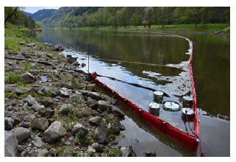
Ropná látka, která se hromadí u norné stěny, postupuje podél ní (při sklonu norné stěny k ose vodního proudu) ke břehu, kde se navazuje na sorbent nebo se přímo sbírá z vodní hladiny.
K napnutí norné stěny ke břehu využívat plovacích lan, napínacích kladek, blokantů, karabin apod.
Při kotvení norné stěny přímo ve vodním toku, který není možné svou šířkou celý přepažit, předem určit způsob kotvení a využít:
a) ukotvení norné stěny k předem připravené bóji s pevnostním okem, nebo
b) klasické kotvy, kterou je nutné navázat k norné stěně a opatřit ji bójí.

Slide 42
Očekávané zvláštnosti
I když je stabilní rozhraní mezi ropnou látkou a vodou, může být ropná látka vtažena víry pod nornou stěnu.
Instalací norné stěny kolmo k vodní hladině je ropná látka vytlačována od osy vodního proudu rovnoměrně k oběma břehům a tvoří se vodní víry, které vtahují ropnou látku pod vodní hladinu. Při vyšší rychlosti toku dochází k prohnutí norné stěny do tvaru písmene „U“ a sorbent není možné sbírat.
Na větších vodních hladinách je možnost vzniku větrných vln, které podmiňují hloubku ponoření norné stěny.
Při větrném počasí může dojít ke zvednutí nezatížené norné stěny (dvoukomorové norné stěny – foliové).
U dvoukomorových norných stěn fóliových se mohou přetlakem vzduchu nebo přetlakem poškodit svary mezi komorami.
Při navlhčení upínacích pásů norné stěny na příruby může dojít k jejich uvolnění.
Riziková místa se nacházejí tam, kde se může norná stěna poškodit již při její přípravě k instalaci (ostré kameny, křoviny, stonky rákosu apod.).
U fóliových dvoukomorových norných stěn může dojít k překroucení při pokládání na vodní hladinu a následně k obtížnému tvarování jednotlivých komor a jejich poškození.
Při nasazení norné stěny se norná stěna může poškodit předměty plavajícími na vodní hladině (větve); je vhodné při instalaci několika stěn za sebou volit alespoň druhou nornou stěnu z odolnějšího materiálu.
Při dlouhodobém nasazení norné stěny je třeba zajistit její pravidelnou kontrolu a odstraňování naplavenin.
Skvrna ropných látek se může na vodní hladině pohybovat po směru větru i proti proudu toku.

Slide 43
Nebezpečí výbuchu
Charakteristika
Podle podstaty vzniku rozeznáváme výbuch fyzikální a chemický. Tímto metodickým listem není řešena problematika výbušných látek, pyrotechnických směsí a elektrického výbuchu.
Fyzikální výbuch (exploze) je způsoben zvýšením tlaku uvnitř zařízení na takovou míru, že dojde
k destrukci tohoto zařízení (např. parní kotle, tlakové zásobníky a lahve s plyny, uzavřené nádrže a nádoby s hořlavými kapalinami, spreje, potrubí produktovodů). Dojde-li k porušení hermetičnosti prostoru s nízkým tlakem nebo vakuem, může dojít k opačnému jevu – implozi.
Chemický výbuch je rychle probíhající hoření směsi hořlavé látky s kyslíkem, vzduchem nebo jiným oxidovadlem (např. chlor) provázené rychlým vznikem zplodin hoření nebo tepelného rozkladu a prudkým nárůstem jejich tlaku. Chemickým výbuchem může být explozivní rozklad látky. Podmínkou chemického výbuchu je přítomnost hořlavé látky, oxidačního prostředku a iniciační zdroj. Hořlavá látka musí být v určitém množství mezi dolní a horní mezí výbušnosti.
Výbušnou směs mohou vytvořit zejména:
a) plyny (např. acetylen, topné plyny, oxid uhelnatý),
b) páry hořlavých kapalin (např. benzin, ředidla, barvy),
c) prachy (např. dřevný, uhelný, moučný, cukerný, hliníkový prach),
d) hybridní směsi (plyn s prachem),
e) nebezpečné kombinace chemických látek (např. sodík, draslík – voda; kyselina dusičná
- glycerin).

Slide 44
Na nebezpečí výbuchu mohou upozornit:
a) zvukové efekty (např. praskot, vibrace),
b) viditelné deformace zařízení,
c) signalizace poruchy technologie a zařízení,
d) náhlá změna intenzity hoření (výška, barva plamene a zplodin hoření),
e) změna chuti a pachu prostředí,
f) zvířený hořlavý prach,
g) charakteristické obaly a značení,
h) výrazná změna chování zvířat,
i) zvýšená teplota povrchu zařízení zjištěná např. termokamerou.
Výbuch je zpravidla charakterizován následujícími projevy:
a) hluk,
b) tlakový ráz (vlna),
c) odlétávající mechanické části ze zařízení a okolních konstrukcí,
d) sálavé teplo a žíhavé plameny,
e) zplodiny hoření nebo tepelného rozkladu,
f) světelný efekt.

Slide 45
Následkem výbuchu může dojít k:
a) narušení konstrukcí,
b) mechanickému poškození nebo destrukci zařízení, konstrukcí, budov,
c) usmrcení a poranění osob do značné vzdálenosti (např. ztráta vědomí, poškození sluchu osob),
d) vzniku paniky a ztráty orientace osob,
e) zasažení nebo poškození nástupních ploch, zásahových a únikových cest,
f) poškození požární techniky, věcných prostředků a zařízení požární ochrany,
g) vzniku, rozšíření nebo i uhašení požáru,
h) k uvolnění toxických látek nebo zplodin hoření, úniku pevných látek, kapalin a plynů
z technologického zařízení (např. nádrže, produktovody, mlýny drtiče apod.),
i) zničení nebo poškození inženýrských sítí, produktovodů a vedení technologických médii
j) postupným výbuchům dalších zařízení a vzniku, tzv. „domino efektu“.
Předpokládaný výskyt
Výbuch lze očekávat zejména v objektech, kde:
a) se skladují, vyrábí, zpracovávají a vznikají látky schopné výbuchu (např. hořlavé plyny, hořlavé kapaliny, hořlavé prachy, látky reagující s vodou),
b) se provozují technologická zařízení s obsahem látek schopných výbuchu,
c) se přepravují nebo unikají nebezpečné látky,
d) se používají hořlavé kapaliny při vyšších teplotách,
e) probíhá nedokonalé hoření, chemický nebo tepelný rozklad látek (např. sklepy, sila, kolektory),
f) jsou zařízení provozovaná s přetlakem nebo tam, kde přetlak může vzniknout nebo narůstat, např. ohřevem zařízení,
g) prostory s výskytem zdrojů vysokého napětí (nádraží, rozvodny apod.),
h) varny drog,
i) v prostoru tzv. výfukových stěn nebo ploch nebo jiných prvků protivýbuchové ochrany technologií, které umožňují rychlý pokles tlaku.

Slide 46
Ochrana
K ochraně před výbuchem se používají taktické zásady pro zásah na nebezpečnou látku.
Ochrana životů a zdraví hasičů spočívá zejména v:
a) znalosti a využívání pevných konstrukcí, u nichž lze předpokládat odolnost vůči účinkům výbuchu, členitosti terénu; do uzavřených prostor vstupovat s vědomím možnosti vzniku výbuchu náhlým přístupem vzduchu,
b) využití informací z dokumentace zdolávání požárů a od přizvaných odborníků, znalosti bezpečnostních značek a označení,
c) volbě vhodného směru nasazení sil a prostředků s ohledem na nebezpečí destrukce armatur a stěn tlakových nádob,
d) nasazení jen nezbytně nutného počtu hasičů do prostoru ohroženého výbuchem; do těchto prostor postupovat z chráněných míst a z návětrné strany,
e) zachovávání ostražitosti při otevírání, např. dveří a oken uzavřených prostorů silně zaplněných kouřem o vysoké teplotě, kde může dojít k náhlému vzplanutí plynů, k vyšlehnutí plamenů nebo k výbuchu; odvětrání místnosti je možno zahájit s jen připraveným vodním proudem,
f) odstavení požární techniky v dostatečné vzdálenosti, na návětrné straně směrem od výbuchu a s otevřenými okny, dbát na možnost jejího rychlého přemístění (pozor na výfukové stěny a plochy),
g) ve vzájemném jištění hasičů, informovanosti o situaci nebo průběhu události,
h) měření koncentrací plynů během zásahu; při naměření 50% koncentrací spodní meze výbuchu známé látky nebo pří výstražné signalizaci explozimetru musí velitel přijmout opatření ke snížení nebezpečí výbuchu; při čemž je třeba zvážit, že měření koncentrace výbušných par a mlh hořlavých kapalin explozimetrem může být nepřesné,
i) hašení nebo ochlazování z úkrytu a větší vzdálenosti,
j) zjišťování teploty povrchů zařízení s využitím termokamer nebo dálkových teploměrů,
k) ochlazování zařízení pracující s přetlakem (tlakové lahve, nádrže) a zařízení, v nichž může vzniknout vnějšími účinky přetlak (např. vystavené tepelným účinkům),

Slide 47
l) použití vodní clony pro srážení úniku ve vodě se rozpouštějících plynů a par,
m) využití stabilních a dálkově ovládaných proudnic pro ochlazování,
n) zamezení rozvíření hořlavých prachů,
o) snížení koncentrací plynů a par v prostorech (např. inertizací, zaplněním prostorů, odvětráním, absorpcí),
p) snížení odparu hořlavé kapaliny pokrytím její hladiny pěnou, ochlazováním, ředěním apod.,
q) vyloučení možných iniciačních zdrojů výbuchu,
r) znalost bezpečnostních charakteristik přítomných látek (např. hranice výbušnosti, relativní hmotnost ke vzduchu, iniciační teplota),
s) nehašení hořícího plynu unikajícího z potrubí a armatur, pokud nelze zastavit jeho únik,
t) sledování poškození (stabilita a celistvost) stavebních konstrukcí a technologických zařízení po výbuchu.
Ochranné prostředky a další zařízení:
a) ochranné prostředky hasiče,
b) detekční a měřící technika (explozimetry),
c) použití požární techniky a věcných prostředků s ohledem na nebezpečí inicializace
výbuchu.

Slide 48
Nebezpečí na železnici
Charakteristika
Nebezpečí na železnici vyplývá z provozu železničních kolejových vozidel a specifického vybavení objektů železnic, které z hlediska zásahů jednotek je charakteristické následujícími rysy:
a) složitý systém dopravy,
b) hromadná přeprava značného množství různých druhů zboží a látek,
c) není okamžitě k dispozici odpovědný zástupce dopravce, nehodová pohotovost a příslušná služba pro vypnutí a zajištění trakčního vedení a další speciální služby (pomocné vlaky, železniční nehodové jeřábové jednotky),
d) složité zásahové cesty pro jednotku (členitý povrch, provoz na železnici, překážky, nesnadný přístup k místu zásahu), velká vzdálenost k místu zásahu od místa nutného odstavení techniky jednotky,
e) velká vzdálenost ke zdrojům vody, příp. jejich úplná absence,
f) vlastní telefonní, radiofonní síť a datová síť jednotlivých dopravců.
Nebezpečí při zásahu na železnici je vytvářeno podmínkami v provozu a rozšiřuje především nebezpečí úrazu elektrickým proudem, pádu i ztráty orientace.

Slide 49
Předpokládaný výskyt
Nebezpečí dané provozem na železnici vyplývají z:
a) dlouhé brzdné dráhy jedoucího vlaku; při rychlosti
i) 60 km/h a nižší je brzdná dráha 400 m,
ii) 60 až 100 km/h je brzdná dráha 700 m,
iii) 100 a více km/h je brzdná dráha minimálně 1000 m,
b) malé slyšitelnosti blížícího se jedoucího vlaku nebo železničního kolejového vozidla
c) nepřetržité jízdy vlaků (posunových dílů) po všech kolejích z obou směrů na širé trati, v železničních stanicích a dopravnách (dále jen „ŽST“); jsou možné jízdy vlaků na tratích i v ŽST, i když je na návěstidle návěst zakazující jízdu vlaku,
d) normálního dopravního provozu za vyloučenými kolejemi z důvodu zásahu (při vyloučení některé koleje je o to intenzivnější provoz na jiné koleji),
e) ohrožení projíždějícími ŽKV, částmi nákladu nebo upevňovacími pomůckami uvolněnými během jízdy,
f) možnosti uvíznutí nebo porušení rozchodu kolejí při přejíždění kolejí a výhybek požární technikou,
g) špatných rozhledových možností (stojící vozidla, objekty v kolejových obloucích),
h) obtížného odhadu, na kterou kolej přijíždí vlak, posunový díl nebo ŽKV (vliv výhybek v kolejovém staničním zhlaví),
i) neočekávaného pohybu dosud stojících ŽKV,
j) nebezpečí ztráty orientace zejména na seřazovacích nádražích a ŽST,
k) zachycení nohy bez možnosti vyproštění při vložení chodidla nohy mezi jazyk výhybky a kolejnici,
l) možného špatného průniku informací mezi obsluhou drah; dopravny (malé bezobslužné stanice) na tratích se zjednodušeným řízením drážní dopravy (mimo dirigujících a dispozičních) se neobsazují výpravčími. Jejich povinnosti přecházejí v těchto dopravnách na dirigujícího dispečera (dispozičního výpravčího) a strojvedoucího,
m) vysoké teploty hoření a vývinu značného množství toxických zplodin hoření (nákladní a osobní vozy),
n) přítomnosti chladicích médií (klimatizace osobních vozů, chladicí vozy) a přítomnosti propan-butanových láhví (restaurační, bufetové, lůžkové a lehátkové osobní vozy), možnosti poleptání od elektrolytu vozidlových baterií,
o) přítomnosti točen, přesuven, hříží, montážních jam a kanálů v depech a opravnách ŽKV (jízda požární techniky přes přesuvny, točny a hříže je zakázána)
p) možnost pohybu ŽKV po kolejích patřící stavbě při opravách kolejiště – tyto koleje po dopravní stránce nespadají pod dispečera nebo výpravčího.

Slide 50
Nebezpečí úrazu elektrickým proudem je na železnici specifikováno následovně:
a) přítomnost trakčního vedení (dále jen „TV“) 3 kV ss, případně 1,5 kV ss nebo 25 kV, případné obcházecí vedení, měníren rozvodných a rozpínacích stanic a nebezpečí vyplývající z přetrženého TV nebo případného obcházecího vedení, které může být stále pod napětím hrozí úraz elektrickým proudem (problém krokového napětí, mokrá zem po dešti, jarní tání sněhu, apod.). Při jakémkoliv zásahu v blízkosti TV a případného obcházecího vedení vždy nutno provést kontrolu stavu TV a případného obcházecího vedení.
b) přítomnost měničových a rozpínacích stanic pro napájení zabezpečovacího zařízení z kabelového rozvodu 6 kV,
c) připojení tažených ŽKV v ŽST na stabilní zdroj vn 1 až 3 kV z důvodu předtápění vlakových souprav nebo průběžný kabel vn napájený z lokomotivy (elektrické motorové trakce) také u
i) nákladních vozů, které mají v označení řady vozu písmeno „q“ (chladicí vozy,kryté dvounápravové vozy určené pro spěšninové a poštovní zásilky, některé další vozy cizích železničních správ),
ii) osobních vozů vždy, mimo to ještě s napětím 220 V pro zásuvky a 180 V pro osvětlení vozu (je-li zapnuto), napájeného z baterií vozu 24 V ss,
iii) snížení výšky trakčního vedení v tunelech,
d) na zábradlí nebo pod podlážkami mostu jsou vedeny lanovody a kabeláž zabezpečovacího zařízení (6 kV).
Nebezpečí pádu hrozí zejména při pohybu po železničním svršku a na mostech, např. hrozí zakopnutí o kolejnice, uklouznutí po namrzlých pražcích, podvrknutí nohy při pohybu po štěrkovém loži kolejí.

Slide 51
Ochrana
K ochraně před nebezpečím na železnici se používají taktické zásady zásahu na železnici a ŽKV. Ochrana životů a zdraví hasičů spočívá zejména v:
a) odstavení požární techniky v bezpečné vzdálenosti (minimálně 2,5 m) od hlavy nejbližší koleje,
b) zajištění místa práce tak, aby byli hasiči pracující na železnici rychle uvědoměni o přijíždějících ŽKV a mohli v případě potřeby včas opustit místo nasazení ohrožené provozem,
c) omezení chůze po kolejnicích a výhybkách, přejíždění kolejí a výhybek požární technikou je možné pouze v nejnutnějších případech,
d) zákazu chůze po střeše ŽKV pod trakčním vedením a v zákazu podlézání ŽKV,
e) ochraně před nebezpečím úrazu elektrickým proudem, např. vypnutí trakčního vedení a jeho zajištění proti opětovnému zapnutí,
f) zahájení likvidace požáru ve strojovně lokomotivy pouze po uvedení lokomotivy do bezpečného stavu, tzn. stažení sběračů, úplné uzemnění lokomotivy a vyzkratování některých zařízení (vstupní filtry, kondenzátory), které jsou i po stažení sběračů lokomotivy stále pod napětím, vypnutí spalovacího motoru lokomotivy
i) u elektrické trakce je před uvedením lokomotivy do bezpečného stavu zakázáno vstupovat do strojovny lokomotivy,
ii) u motorové trakce je před uvedením lokomotivy do bezpečného stavu možné v krajním případě vstupovat do strojovny za chodu spalovacího motoru lokomotivy jen s největší opatrností při boční stěně skeletu skříně a nesmí se sahat na agregáty i zařízení ve strojovně,
g) přizvedávání ŽKV jen za přítomnosti odborných služeb dopravce a jeho specialistů,

Slide 52
h) prostřednictvím KOPIS informovat operační středisko HZS SŽDC a jeho prostřednictvím centrální dispečerské pracoviště nebo informovat alespoň jednoho výpravčího některé sousední železniční stanice při zásahu v mezistaničním úseku o přítomnosti jednotky na drážním tělese popřípadě požadovat omezení nebo vyloučení provozu; požadavek na omezení nebo vyloučení železničního provozu je třeba posoudit s ohledem na vedlejší trať u vícekolejných tratích. Hlášení nebo požadavek musí obsahovat:
i) místo zásahu na trati (např. kilometrická poloha tratě, souřadnice GPS, číslo přejezdu),
ii) druh mimořádné události,
i) nouzové zastavení provozu na železniční trati se vyžaduje také vždy, když je ohrožena bezpečnost drážní dopravy nebo lidské životy pomocí návěstí „Stůj, zastavte všemi prostředky“; osoba dávající tuto návěst běží co nejdále od místa ohrožení vstříc vlaku nebo posunovému dílu, který je nutno zastavit. Po zastavení oznámí strojvedoucímu důvod dávání návěsti. Návěst je
i) viditelná provádí se kroužení praporkem, jakýmkoliv předmětem nebo jen rukou (denní návěst);kroužením svítilnou jakékoliv barvy kromě zelené (noční návěst) - přikazuje zastavení vlaku nebo posunového dílu všemi dostupnými prostředky nebo jedno červené světlo svítilny na hnacím ŽKV s možností doplnění o rozsvěcování a zhasínání střední svítilny s bílým světlem - přikazuje na širé trati zastavení vlaku nebo posunového dílu všemi dostupnými prostředky,
ii) slyšitelná - tři krátké, několikrát opakované zvuky dávané houkačkou, píšťalkou,
trubkou, lokomotivní píšťalou nebo houkačkou - přikazuje zastavení vlaku nebo
posunového dílu všemi dostupnými prostředky,
iii) kombinace obou předešlých způsobů.
Ochranné prostředky a další zařízení:
a) ochranné prostředky hasiče,
b) signální světla a prostředky.

Slide 53
Nebezpečí výbuchu výbušných látek a pyrotechnických směsí
Charakteristika
Výbušná přeměna je výbušnou přeměnou chemickou, protože ke změně stavu hmoty dochází v důsledku rychlých exotermických chemických reakcí. Podle rychlosti a charakteru šíření výbušné přeměny v látkách rozlišujeme tyto základní typy výbušné přeměny (dále jen „výbuchu“):
a) detonaci, která je charakterizována rázovou vlnou předbíhající zónu reakce. Rázová vlna se šíří jako detonační vlna v trhavině rychlostí vyšší než je rychlost zvuku v daném prostředí (tzv. tlaková vlna),
b) objemový výbuch je typický tím, že se nešíří výbušným materiálem v podobě vlny a změna stavových parametrů má kontinuální charakter. O objemovém výbuchu se hovoří zejména v souvislosti s havarijními ději v průmyslu, nejčastěji jde o výbuch disperzních směsí a o výbuch směsi hořlavého plynu nebo páry se vzduchem, příp. jiným oxidovadlem,
c) explozivní hoření (deflagrace) je charakteristické tím, že nárůst tlaku následuje za zónou chemické reakce. Šíří se v podobě vlny podzvukovou rychlostí pro dané prostředí a vlna má kontinuální charakter.
Výbuch se projevuje následujícími účinky:
a) primárními,
i) rázovou vlnou 2, v případě tepelného výbuchu a v případě explozivního hoření pak výbuchovým tlakem a rychlostí nárůstu výbuchového tlaku 3,
ii) vznikem střepin (fragmentačním účinkem),
iii) tepelnou radiací,
iv) iniciací dalších výbuchů a vzniku tzv. domino efektu.
b) sekundárními
i) akustickou vlnou,
ii) seismickou vlnou,
iii) iniciací požárů.

Slide 54
Následkem výbuchu může dojít:
a) primárně k(e)
i) zranění a usmrcení osob,
ii) vzniku paniky a rozvoji panického chování,
iii) zničení nebo poškození stavebních konstrukcí,
iv) zničení nebo poškození inženýrských sítí a produktovodů,
v) zničení nebo poškození dalších objektů,
vi) vytvoření nebezpečných koncentrací zplodin výbuchu,
vii) vytvoření kyslíkového deficitu ve vzduchu,
viii) aktivaci bezpečnostní signalizace a EPS a následnému přenosu dat na KOPIS,
ix) eliminaci opatření sloužících k zajištění požární bezpečnosti osob a staveb a k poškození systémů měření a regulace,
b) sekundárně k(e)
i) zavalení, zranění a usmrcení osob pádem trosek budov,
ii) iniciaci dalších výbušných látek,
iii) iniciaci požárů a jejich rozvoji,
iv) úniku nebezpečných látek z poškozených inženýrských sítí a
v) porušení obalů nebezpečných látek, k rozptylu těchto látek
vi) zatopení trosek vodou z porušených inženýrských sítí
vii) porušení rozvodů elektrické energie, vzniku krokového napětí, vzniku elektrického zkratu
viii) poškození zařízení pro správu dat a ke zničení těchto dat,
ix) poškození majetku pevnými zplodinami výbuchu,
x) vzniku paniky,
xi) složitým podmínkám zásahu ve svých důsledcích zvyšujících riziko vzniku posttraumatické neurózy.

Slide 55
Předpokládaný výskyt
Na nebezpečí výbuchu výbušných látek mohou upozornit:
a) oznámení o výskytu nebo výbuchu těchto látek,
b) typické označení výbušnin na obalu (výrobce, název trhaviny),
c) nalezené části chemických aparatur nebo rozněcovadel,
d) přítomnost látek na místě zásahu, které mohou sloužit jako suroviny pro výrobu výbušnin (kyselina dusičná, dusičnan amonný),
e) změna parametrů požáru a neobvyklé jevy při požáru,
f) změna chuti a pachu prostředí,
g) akutní zdravotní potíže osob (bolest hlavy, bušení srdce apod.),
h) charakteristická zranění způsobená výbuchovými účinky,
i) charakteristická poškození konstrukcí způsobená výbuchovými účinky.
Výbuch lze očekávat zejména v místech:
a) kde se skladují, vyrábějí, zpracovávají a vznikají výbušné látky a předměty (např. továrny na výrobu výbušných látek a munice apod.),
b) kde se skladují, vyrábějí, zpracovávají a vznikají suroviny pro výrobu výbušných látek (např. továrny na výrobu výbušných látek a munice, výroba amonoledkových hnojiv) a kde se provádí likvidace (delaborace) munice
c) kde se s výbušnými látkami manipuluje (prodejny pyrotechnických předmětů, místa trhacích prací),
d) kde se přepravují výbušné látky a předměty,
e) kde byl uložen nástražný výbušný systém nebo nalezena munice,
f) kde probíhá neoprávněná výroba a držení výbušných látek a výbušných předmětů (byty, rodinné domy, garáže apod.)
g) prostory vojenských střelnic.

Slide 56
Ochrana
Ochrana životů a zdraví hasičů závisí na možném rozsahu mimořádné události a spočívá zejména :
a) najíždění k místu zásahu a v nasazení sil a prostředků po větru a pokud možno do kopce,
b) odstavení techniky ve směru možného šíření výbuchu a otevření oken,
c) dodržování bezpečných vzdáleností a vytvoření zón vyloučeného radioprovozu,
d) včasné identifikaci přítomnosti výbušných látek a předmětů,
e) zdržení se manipulace s výbušnou látkou nebo výbušným předmětem,
f) ponechání volně průchozích cest k místu výskytu výbušné látky nebo předmětu,
g) přechodu z požárního útoku do požární obrany prováděné s minimálně nutným počtem nasazených hasičů a s nasazením techniky s ohledem na charakteristická rizika,
h) krytí sil a prostředků za dostatečně odolnými štíty nebo pod úrovní terénu, s dostatečným odstupem od odrazných ploch, od míst kam mohou dopadat trosky, kde mohou vznikat turbulence, kam může rázová vlna zatékat, nebo kam mohou ústit výfukové plochy,
i) opuštění uzavřených a polouzavřených prostor,
j) detekci jedovatých a toxických látek (výbušné látky i zplodin výbuchu, např. CO, HCN),
k) vyloučení kontaktu výbušné látky s dalšími chemikáliemi, s hasivy, příp. v použití inertních hasiv,
l) využití technických prostředků dovolujících ovládání na dálku,
m) dodržení zásad bezpečnosti práce, spočívajících zejména ve správném jištění, použití ochranných prostředků, a evidenci zasahujících příslušníků,

Slide 57
n) odložení zásahu na dobu 15 minut po výbuchu, pokud existuje podezření, že došlo ke vzniku poruch na stavebních konstrukcích, úniku nebezpečných látek, nebo že se v prostoru nacházejí další výbušné látky nebo předměty,
o) zajištění těsné součinnosti se složkami IZS, jejichž příslušníci nebo zaměstnanci mohou poskytnout odbornou podporu a jsou oprávněni nakládat s výbušnými látkami a výbušnými předměty, a dalšími subjekty (např. Armáda ČR, baňské a stavební úřady), které jsou kvalifikované pro výkon dalších speciálních činností,
p) provádění záchranných a likvidačních prací na pokyn koordinující složky IZS a po soustředění dostatečných sil a prostředků,
q) včasném opatření pro eliminaci rozvoje panického chování, např. informováním ohrožených osob, volbou vhodných způsobů komunikace apod.,
r) odpojení inženýrských sítí,
s) evakuaci nebezpečných látek přítomných v zóně působení výbuchových účinků,
t) vyhodnocení možné destabilizace výbušné látky nebo výbušného předmětu,
u) provedení opatření k opětovné stabilizaci výbušné látky,
v) vyhodnocení směru šíření rázové vlny a vyhodnocení možných následků výbuchu (specifikace poškozených objektů a charakteru a rozsahu poruch),
w) určení směru šíření mimořádné události.
Ochranné prostředky a další zařízení jsou:
a) ochranné prostředky,
i) ochranné brýle,
ii) chrániče sluchu,
iii) vzduchové dýchací přístroje.
b) použití technických prostředků dalších složek IZS, např. pyrotechnických pokrývek, vest a štítů.

Slide 58
Požáry a havárie otevřených technologických zařízení
Charakteristika
Otevřená technologická zařízení (dále jen „OTZ“) se používají zejména v chemickém průmyslu k výrobě, zpracování a skladování různých chemických produktů. Jedná se o technologická zařízení, která jsou umístěná na otevřených prostranstvích a slouží k provádění složitých chemických a fyzikálních procesů.
Podle druhu výroby se v OTZ mohou vyskytovat velká množství hořlavých látek, v řadě případů při vysoké teplotě a tlaku, což při havárii způsobuje charakteristický proces šíření požáru a vytváří složité podmínky pro zásah.
K výbuchům a požárům dochází zpravidla po úniku hořlavých látek v kapalném nebo plynném skupenství.
Požáry OTZ jsou charakterizovány:
a) vysokou rychlostí šíření požáru, velkou intenzitou hoření spojenou s vývinem značného množství tepla a intenzivní výměnou plynů,
b) velkou intenzitou sálavého tepla,
c) nebezpečím výbuchu s následným zřícením zařízení a destrukcí navazujících objektů a technologií,
d) nebezpečím rychlého zřícení nechráněných nosných konstrukcí,
e) nebezpečím úniků nebezpečných látek (např. toxických a hořlavých) ze zařízení a vzniku velkých oblaků směsí nebezpečných látek, které mohou ohrozit nejen areál podniku, ale i jeho okolí,
f) nebezpečím „skokového“ přenesení požáru na další navazující zařízení nebo provozy, které se nacházejí v blízkosti místa požáru.

Slide 59
Úkoly a postup činnosti
Vzhledem ke specifickým podmínkám rozvoje a průběhu požáru u jednotlivých OTZ není možné stanovit jednotný postup při jejich hašení. V této části jsou proto uvedeny pouze obecné zásady, které je možné využít při většině zásahů. Konkrétní postup při provádění zásahu určí velitel zásahu na základě posouzení situace na místě požáru.
Příjezd sil a prostředků na místo zásahu
Příjezd sil a prostředků na místo zásahu organizovat z návětrné strany s ohledem na možnost úniku nebezpečných látek z poškozeného technologického zařízení nebo šíření toxických zplodin hoření.
Umísťovat požární techniku v bezpečné vzdálenosti od hořícího technologického zařízení a pokud možno tak, aby nebyla ohrožena sálavým teplem nebo případnou neočekávanou událostí (výbuch, výrony hořlavých a toxických látek, prudké zvýšení intenzity hoření).V případě, kdy to nelze zajistit, nasazovat do ohroženého prostoru pouze nezbytně nutné množství sil a prostředků.
Při rozmísťování sil a prostředků na místě zásahu vždy počítat s tím, že se vývoj situace může rychle a neočekávaně změnit (v krajním případě bude nutné ohrožený prostor rychle opustit). Dále je třeba zajistit:
a) možnost průjezdu dalších vozidel,
b) možnost zásobování nasazené požární techniky hasebními látkami (pěnidlo) a provozními náplněmi při déle trvajícím zásahu,
c) požární techniku pokud možno nestavět pod potrubní mosty a nad kanálové šachty pro případ neočekávaných událostí (úniky látek z potrubí, výbuchy).
Na místo zásahu povolávat pouze síly a prostředky, které budou přímo nasazeny do bojového rozvinutí, ostatní ponechávat v týlovém prostoru.

Slide 60
Průzkum
Při průzkumu je třeba vždy zajistit kontakt s obsluhou a získat informace o rozsahu požáru, druhu hořící látky, možnostech šíření požáru, ohrožení osob, případně dalších zařízení a provozů a o nebezpečích na místě požáru. Je třeba také využít dokumentaci zdolávání požáru a havarijní plány.
Dále je při požáru OTZ třeba zjistit kromě obvyklých informací následující skutečnosti:
a) prověřit spuštění a funkčnost SHZ nebo jiného obdobného zařízení (inertizace), případně prostředků tepelné ochrany,
b) prověřit, zda byl zastaven přítok nebezpečných a ostatních látek do prostoru hoření, případně možnosti odčerpání látek nebo přepuštění látek, které by mohly při výronu ohrozit obsluhu i zasahující hasiče a posoudit možnosti jejich ochrany případně evakuace z ohroženého prostoru,
c) jsou-li v předpokládaném směru šíření požáru nebezpečné látky nebo zařízení, která vlivem zvýšené teploty mohou být uvedena do havarijního stavu (výbuch, únik nebezpečné látky),
d) nebezpečí rozšíření požáru na navazující technologické zařízení a sousední provozy, případně zda hrozí nebezpečí i pro okolí, včetně dopravy a možnosti její regulace,
e) posoudit nutnost průběžně informovat obyvatele v okolí OTZ o situaci a předejít tak možné panice (práce se sdělovacími prostředky), případně posoudit nutnost varování nebo dalších opatření pro ochranu obyvatel.

Slide 61
Lokalizace a likvidace požáru
K lokalizaci a likvidaci požáru zajistit spolupráci a koordinovaný postup jednotek s obsluhou zařízení, odpovědnými pracovníky provozu a specialisty podniku při:
a) určení zón s charakteristickým nebezpečím a stanovení příslušného stupně ochrany pro zasahující hasiče,
b) záchraně nebo evakuaci osob,
c) zastavení přítoku nebezpečných a ostatních látek do prostoru hoření, případně možnosti odčerpání látek, přepuštění hořlavin, inertizaci a v případě potřeby odstavení ohrožených technologií,
d) zvolit účinnou a dostupnou hasební látku v potřebném množství a určit intenzitu její dodávky a optimální způsob aplikace,
e) provést prognózu vývoje požáru s ohledem na možnosti dalšího gradování, včas přijmout potřebná preventivní opatření, vyrozumět určené orgány a instituce,
f) posoudit vedlejší účinky zásahu na okolí (hasiva, vyplavení nebezpečných látek, přetečení záchytných a havarijních jímek).
Organizovat ochlazování technologického zařízení a k tomu využívat především stabilní prostředky, případně nasadit na ochlazování potřebné síly a prostředky. Ochlazování je nutné provádět v tomto pořadí:
a) nosné konstrukce přímo vystavené působení požáru,
b) zařízení, u kterých hrozí nebezpečí výbuchu,
c) zařízení pracující pod tlakem,
d) zařízení, která obsahují toxické látky, které by při úniku mohly ohrozit obsluhu nebo zasahující hasiče.
Do soustředění potřebného množství sil a prostředků provádět požární obranu.

Slide 62
Očekávané zvláštnosti
Při požárech a haváriích OTZ je nutno počítat s následujícími komplikacemi:
a) nedostatečná nebo chybějící spolupráce obsluhy technologického zařízení s jednotkami. K této situaci dochází zejména v úvodní fázi zásahu, kdy nutnost provedení nezbytných opatření při havarijním odstavování technologického zařízení vždy koliduje s potřebou velitele zásahu získat potřebné informace a koordinovat postup obsluhy a jednotek. V některých případech také na zaměstnance negativně působí psychické zatížení vyvolané mimořádnou událostí,
b) nedostatečné znalosti jednotek o provozu a technologickém zařízení,
c) překročení kapacity záchytných a havarijních jímek, po zaplnění těchto jímek dochází k roztékání hasební látky do okolí OTZ a k tvoření velkých louží použité hasební látky, která je kontaminovaná látkami uniklými z technologického zařízení. Může dojít k rozšíření požáru, resp. zvětšování jeho plochy,
d) hrozí znečištění životního prostředí únikem znečištěné vody do kanalizace, podzemních nebo povrchových vod,
e) velké nároky na síly a prostředky, stravování, pohonné hmoty a hasiva při dlouhotrvajícím zásahu, zvýšená poruchovost požární techniky.

Slide 63
Požáry skládek tuhých odpadů
Charakteristika
Odpad je každá movitá věc, které se osoba zbavuje nebo má úmysl nebo povinnost se jí zbavit.
Nebezpečný odpad je odpad, který má zpravidla jednu nebo více nebezpečných vlastností:
a) výbušnost,
b) hořlavost,
c) oxidační schopnost,
d) tepelná nestálost organických peroxidů,
e) schopnost odpadů uvolňovat při styku se vzduchem nebo vodou jedovaté plyny,
f) ekotoxicita,
g) následná nebezpečnost,
h) akutní toxicita,
i) pozdní účinek,
j) žíravost,
k) infekčnost.
Skládka odpadů je zařízení nebo místo, které je určeno k trvalému uložení odpadů za účelem jejich zneškodnění.
Požáry skládek tuhých odpadů jsou charakteristické skrytými cestami šíření požáru a skrytými (kaverny), obtížně přístupnými ohnisky pod povrchem, nedokonalým hořením a vznikem toxických zplodin hoření a silným vývinem kouře.
Pro jednotky je hašení komplikováno obtížnou přístupností k místu požáru, nejsou zde zásahové cesty, hrozí poškození požární techniky (proříznutí pneu, hadic), nebezpečí propadnutí, v okolí místa zásahu zpravidla nejsou přírodní vodní zdroje a účinnost hasiv je malá vzhledem k nedostupnosti ohniska požáru a různorodosti hořících materiálů (plasty). Hašení požáru je zdlouhavé a trvá až několik dnů, avšak také nevyžaduje okamžité zahájení hasebního zásahu. Zpravidla se neprovádí záchranné práce.
Zvýšené nebezpečí infekce nebo vzniku vážných onemocnění i z drobných poranění, nebezpečí propadnutí, popálení a otravy.

Slide 64
Úkoly a postup činnosti
Průzkumem se kromě obecných zásad zjistí
a) alespoň přibližný rozsah požáru a charakter převažujícího hořícího materiálu. Detailní obsah skládek zpravidla nelze zjistit. Je třeba vyžádat si informace a spolupráci pracovníků provozovatele skládky včetně informací o jeho technice; informace o skládce lze získat také u orgánů životního prostředí,
b) směr šíření zplodin hoření a možnost ohrožení okolí a obyvatelstva s ohledem na vývoj meteorologické situace (inverze, vítr, déšť),
c) odtok hasební vody a nebezpečí znečistění povrchových nebo podzemních vod,
d) možnosti pro dodávku hasební vody a nástupní plochy a zásahové cesty pro jednotky se zaměřením na optimální nasazení jednotek a techniky.
S ohledem na možné ohrožení obyvatel nebo životní prostředí je nutno spolupracovat s příslušnými orgány (státní dozor, obce, detekce unikajících látek, varování obyvatelstva, evakuace).

Slide 65
Hasební zásah při požáru skládek se provádí tak, že se nejprve provede uhašení intenzivního plamenného hoření a následně se hasí zpravidla těmito způsoby
a) zaplavením ohnisek požáru velkým množstvím vody i za použití smáčedel nebo zaplavením inertním materiálem (popílek, kaly apod.), v odůvodněných případech je možné využít i hašení pěnou,
b) injektáží vody do tělesa skládky,
c) rozrušením skládky pomocí mechanických účinků proudů vody na ohnisko požáru,
d) vytváření proluky ve skládce odpadu zemní technikou a oddělení nehořícího a hořícího odpadu, který se ponechá vyhořet,
e) postupným rozebíráním mechanismy a zkrápěním vytěženého hořícího materiálu,
f) zkropením nebo zaplavením povrchu skládky nad ohnisky požáru a následným zhutněním pomocí těžkých mechanizmů,
g) zavezením, tzn. pokrytím povrchu skládky zeminou a následným zhutněním.
Hasební zásah při požáru skládek pneumatik se provádí zpravidla těmito způsoby
a) zaplavením ohnisek požáru pěnou s dobrou přilnavostí k hořícímu materiálu a tepelnou odolností s cílem zamezení přístupu vzduchu k hořícímu materiálu,
b) velkým množstvím vody i za použití smáčedel,
c) za použití zemní techniky - postupné máčení hořících pneumatik do velkoobjemové nádrže s vodou se smáčedlem (např. utěsněný kontejner pro odpad). Po přerušení hoření se zbytek pneumatik z nádrže vyjme. Jde o pracnější, ale nejúčinnější metodu se zaručením přerušení hoření pneumatik s malými náklady na hasební vodu a pěnidlo).

Slide 66
Očekávané zvláštnosti
Při požárech skládek tuhých odpadů je nutno počítat s následujícími komplikacemi
a) nebezpečí při hoření, žhnutí a tepelném rozkladu plastických hmot, které jsou podstatnou částí obsahu skládky,
b) únik nebo hromadění skládkových plynů (CH4, H2S apod.), nebezpečí výbuchu,
c) nebezpečí výbuchu uzavřených nádob a sprejů, které jsou zasaženy plameny,
d) neočekávané chemické reakce látek na skládkách při styku s vodou nebo mezi sebou,
e) nebezpečí poleptání od zbytků kyselin a louhů,
f) nebezpečí infekčního onemocnění vzhledem k velikému množství různých druhů živočichů zejména hlodavců a ptáků na skládkách,
g) při použití plných proudů do vyhořelých prostor může dojít k expanzi páry
h)požáry skládek, zejména pneumatik, jsou vlivem vývinu kouře značně mediálně sledované,
i) obvykle náklady na hašení skládek pneumatik převyšují škodu způsobenou požárem – zvážit rozsah hasebních prací a použití pěnidla k hašení.

Slide 67
Požáry hořlavých kapalin v nadzemních nádržích
Charakteristika
Nadzemní nádrže (dále jen „nádrže“) pro skladování hořlavých kapalin jsou kovové nebo železobetonové konstrukce. Součástí nádrže je záchytná a havarijní jímka.
Nádrže mají pevnou střechu nebo plovoucí střechu, která plave na hladině skladované hořlavé kapaliny. Některé nádrže mají dvouplášťovou konstrukci (nádrž se zdvojeným pláštěm, přičemž vnější plášť plní funkci havarijní jímky). Plášť některých nádrží může být opatřen tepelnou izolací. Nádrže mohou být opatřeny požárně bezpečnostním zařízením (stabilní nebo polostabilní hasící zařízení nebo zařízení pro chlazení pláště nádrže). Nádrže mohou být i ležaté - válcového tvaru.
Výrobní prostory, otevřená technologická zařízení a sklady hořlavých kapalin musí být vybaveny havarijními jímkami nebo záchytnými jímkami, které jsou trvale napojeny na havarijní jímky. Potrubí odvádějící hořlavé kapaliny ze záchytných jímek do havarijních jímek musí mít trvale účinné kapalinové uzávěry a nesmí mít uzavírací armatury znemožňující samočinný odtok hořlavých kapalin 1.
Záchytná jímka slouží pro zachycení běžně uniklých kapalin v důsledku netěsností nádrže. Je zpravidla svedena do havarijní jímky.
Havarijní jímka slouží k zadržení uniklých kapalin při havarijních stavech, je dimenzována nejméně na užitný objem největší nádrže technologického zařízení, kontejneru nebo přepravního obalu, v nichž se vyskytuje hořlavá kapalina, která je sváděná do havarijní jímky, nejméně však na 10 % objemu všech nádrží do jímky sváděných. Dno havarijní jímky je spádováno do sběrné jímky.

Slide 68
Požáry hořlavých kapalin v nádržích obvykle začínají vznícením směsi par se vzduchem v prostoru nad hladinou kapaliny s následným částečným nebo úplným narušením konstrukce nádrže. Přitom mohou nastat zejména tyto případy:
a) narušeným pláštěm nebo provozními otvory ve střeše nádrže vyšlehují žíhavé plameny,
b) střecha nádrže je úplně odtržena a odhozena do strany, kapalina hoří na celém povrchu nádrže,
c) střecha nádrže je nadzdvižena a z části ponořena v nádrži,
d) nádrž je deformována a došlo k vytvoření trhlin v plášti nádrže nebo k poškození armatur, dochází k úniku hořlavé kapaliny do záchytné nebo havarijní jímky,
e) kapalina hoří v záchytné nebo havarijní jímce.
Při hoření nádrže dochází k ohřevu jejího obsahu. Pokud obsahuje hořlavá kapalina rozptýlenou vodu, dochází při ohřevu v důsledku vypaření částic vody k napěnění, nárůstu objemu (až 3 krát) a postupnému zvedání hladiny hořlavé kapaliny v nádrži (tzv. vzkypění) a přelití nádrže.
Je-li na dně nádrže vodní polštář, může dojít vlivem varu vody k přeměně vody v páru a k vyvržení hořlavé kapaliny do okolí nádrže. Začátek vyvržení je doprovázen značným hlukem, vibracemi konstrukce nádrže a bouřlivým varem hořlavé kapaliny. Jsou známy případy vyvržení hořlavé kapaliny o hmotnosti 100 t do vzdálenosti 100 m. Vzkypění nebo vyvržení vždy předchází velmi intenzivní hoření a změna barvy (zesvětlání) a objemu kouře. Oba tyto jevy mohou nastat pouze u hořlavých kapalin, jejichž rychlost vyhořívání je menší než rychlost jejich prohřevu (hořlavé kaliny II. a vyšší třídy nebezpečnosti, např. ropa a těžké ropné produkty).

Slide 69
Hašení požárů hořlavých kapalin v nádržích může být ztíženo:
a) poškozením stabilního nebo polostabilního hasicího zařízení nebo systému pro zajištění ochlazování nádrže,
b) zřícením střechy a poškozením nádrže a vytvářením tzv. hluchých prostor pro hašení pod poškozenou střechou,
c) vytékáním hořící kapaliny popřípadě jejím stékáním po plášti nádrže,
d) deformací a porušením nadzemních rozvodů s následným únikem velkých množství hořlavých kapalin,
e) potopením plovoucí střechy (např. použitím velké intenzity dodávky hasebních látek),
f) nebezpečím vzkypění nebo vyvržení hořící kapaliny, jejíž rychlost vyhořívání je menší než rychlost jejich prohřevu (např. ropa a tmavé ropné produkty),
g) nerovnoměrným ohřevem konstrukce nádrže (pláště) nad hořící hladinou a jeho rychlou deformací.
Úkoly a postup činnosti
Při průzkumu je třeba mimo obvyklých úkolů dále zjistit:
a) druh, množství a výšku hladiny kapaliny v hořící nádrži a v okolních nádržích,
b) konstrukci a stav hořících a přilehlých nádrží, včetně armatur a potrubí,
c) druh a funkčnost hasících a ochlazovacích zařízení a možnosti zásobování vodou a speciálními hasivy,
d) dobu trvání hoření (tepelná odolnost pláště nádrže, nebezpečí vzkypění nebo vyvržení hořlavé kapaliny),
e) možnost odčerpání hořlavé kapaliny z hořící nádrže nebo čerpání vody do hořící nádrže pro zvýšení hladiny hořlavé kapaliny,
f) v případě požáru ropných produktů možnost vzkypění nebo vyvržení hořící kapaliny z nádrže s ohledem na dobu požáru, jakož i charakter místa a směr, kterým může hořlavá kapalina vytékat.

Slide 70
Při hašení požárů hořlavých kapalin v nádržích je třeba:
a) zajistit od okamžiku příjezdu, během dodávky pěny a následně až do likvidace požáru stálé ochlazování zejména tepelně namáhaných konstrukcí hořící nádrže (pokud jsou neizolované) a ohrožených sousedních nádrží, případně havarijní jímky; k tomu využít především stabilních systémů tepelné ochrany nádrží, pokud jsou instalovány a jsou funkční,
b) zajistit uzavření přívodních i vypouštěcích potrubí u hořící nádrže,
c) soustředit a připravit k nasazení nezbytné množství sil a prostředků k zajištění nepřetržité potřebné dodávky pěny po dobu 10 minut na hořící nádrž a zajistit na místě zásahu trojnásobnou zásobu pěnidla potřebného k hašení,
d) zajistit, aby pěnový útok byl proveden současně určeným počtem pěnových proudů tak, aby byla zajištěna potřebná intenzita dodávky hasební látky na plochu hoření, hašení se provádí nepřetržitě po dobu 10 minut; pokud není po deseti minutách pěnový útok účinný, vyhodnotit účinnost hašení a intenzitu dodávky hasební látky, případně přerušit hašení a provést nové soustředění sil a prostředků, případně jejich přeskupení,
e) zvážit možnost využití výškové techniky pro dodávku pěny na hořící kapalinu; technika nesmí být vysunuta nad nádrž, aby ji sálavé teplo a plameny nepoškodily,
f) nasazovat do okolí hořící nádrže pouze nezbytné množství sil a prostředků,
g) zabránit potopení plovoucí střechy v hořlavé kapalině, kontrolovat skutečnou plochu požáru a dodávku hasební látky,
h) zajistit prioritně hašení jímky, pokud současně hoří nádrž i jímka.
Pěnu je třeba pokládat na hladinu hořlavé kapaliny od vnitřní stěny nádrže. Stále chladit
Sledovat množství vody v havarijní jímce a včas zajistit její odčerpávání, aby byla zachována funkčnost havarijní jímky.

Slide 71
Očekávané zvláštnosti
Při požáru hořlavých kapalin v nádržích je nutné počítat s následujícími komplikacemi:
a) nelze zjistit množství hořlavé kapaliny v nádrži a množství vody na dně nádrže,
b) nedostatek sil a prostředků nebo jejich chybný odhad,
c) pokud se zaplaví havarijní jímka, např. chladící vodou, může dojít k utržení nádrže od kotvení a přívodních potrubí a „vyplavání“ nádrže, pokud je nádrž prázdná nebo jen částečně naplněná,
d) nedostatek potřebného množství vhodného druhu pěnidla (hašení polárních kapalin), použití různých druhů pěnidel, potíže se zabezpečením nepřetržité dodávky potřebného množství pěnidla,
e) při dodávce pěny na hladinu hořící kapaliny, např. pomocí monitorů, dochází v některých případech ke značným ztrátám pěny; větší ztráty hasebních látek při velkých vzdálenostech a převýšení při jejich dodávce (snížení kvality pěny a snížení účinnosti hašení),
f) u hořících izolovaných nádrží se podstatně snižuje účinnost ochlazování; u těchto nádrží zpravidla dochází i přes chlazení pláště nádrže k deformacím a zborcení nádrže (u nehořících sousedních nádrží tepelná izolace snižuje přestup tepla),
g) nepříznivý vliv povětrnostních podmínek (silný vítr) pro účinnou aplikaci pěny na hladinu hořící kapaliny,
h) obtížné určení vhodného místa, odkud je možné zajistit optimální dodávku pěny do nádrže, v důsledku špatné dosažitelnosti nádrže ze země (nástupní plochy pro výškovou techniku).
i) nelze uzavřít přívod hořlavé kapaliny do nádrže,
j) nedostatečná spolupráce s obsluhou zařízení,
k) zvukové efekty vlivem tepelného namáhání konstrukce nádrže (pnutí),
l) mísitelnost hasiva a hořlavé kapaliny (např. líh),
m) zvýšení rychlosti prohřevu hořlavé kapaliny vlivem tepelně namáhaných kovových konstrukcí vnořených do hořlavé kapaliny,
n) porušení zařízení pro parní ohřev hořlavé kapaliny v nádrži (např. nádrže s asfaltem).

Slide 72
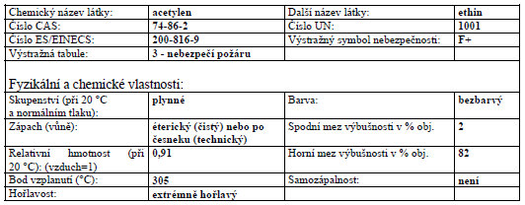
Požáry s přítomností tlakových láhví s acetylénem
Požárně technické vlastnosti acetylenu:

Slide 74
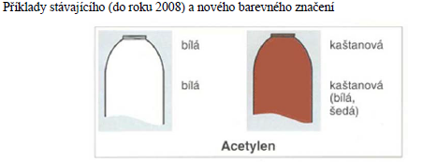
Tlakové láhve musí být opatřeny předepsaným základním nátěrem. Doplňkovým označením tlakových láhví jsou barevné pruhy:

Slide 75
Za riziková místa je nutné považovat sklepy v rodinných a rekreačních domech, garáže,
dílny, autodílny, pojízdné dílny, místa, kde se provádějí instalatérské práce, sváří se
a řežou se kovy (např. kovošrot, staveniště, demolice).
Při hašení požárů s přítomností tlakových láhví s acetylénem lze očekávat na místě
zásahu následující charakteristická nebezpečí: fyzikálního výbuchu a explozivního hoření,
popálení, rychlého a nekontrolovatelného šíření požáru, zřícení konstrukcí, intoxikace, udušení.
Tlaková láhev s acetylénem obsahuje acetylén rozpuštěný pod tlakem v acetonu nebo
dimethylformamidu v porézní hmotě.
V podmínkách požáru dochází v tlakové láhvi (dále jen „láhev“) působením tepla
k vytěsnění acetylenu z acetonu a následně k rozkladu acetylenu na uhlík a vodík. Tento
rozklad je rychlý a doprovázený značným vývinem tepla. Tepelným namáháním pláště
láhve klesá jeho pevnost. S rostoucí teplotou narůst á tlak uvnitř láhve. S nárůstem tlaku
a teploty se dále zrychluje rozklad acetylenu a tím se zvyšuje rychlost nárůstu tlaku
a teploty. Z délky a teploty plamene hořícího acetylenu unikajícího z láhve lze usuzovat
velikost tlaku v láhvi. Pokud délka a teplota plamene narůstá, je pravděpodobné, že došlo k tepelnému rozkladu acetylenu v láhvi.

Slide 76
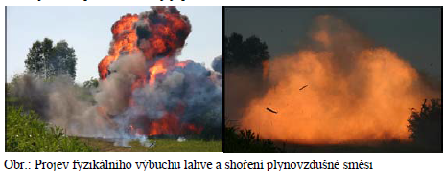
Pokud není rozklad acetylenu včas zpomalen nebo zastaven a není snížena teplota pláště
láhve, dojde nárůstem tlaku k porušení těsnosti láhve nebo k jejímu fyzikálnímu
výbuchu. viz nebezpečí výbuchu výbušných látek a pyrotechnických směsí.
Tepelný rozklad acetylenu může být iniciován také při prošlehnutí plamene do láhve,
např. při svařování. Dochází k tomu, že láhev „hoří uvnitř“. Příznaky jsou zvýšená
povrchová teplota láhve v její horní části a také to, že láhev „čadí“.
Nebezpečí fyzikálního výbuchu a explozivního hoření - při destrukci láhve dojde k výronu
plynu do prostoru, rozletu střepin láhve až do vzdálenosti 300 m, rozletu dalších
Předmětů a poškození stavebních konstrukcí.

Slide 77
Nebezpečná teplota a působení tepla na láhve – nebezpečná teplota povrchu láhve je 65°C, nad touto teplotou již dochází ke spontánnímu uvolnění acetylenu z acetonu a k rozkladu acetylenu.
Láhev s acetylenem tvoří s láhví s kyslíkem svařovací soupravu. Dojde-li k destrukci acetylenové láhve, bude pravděpodobně poškozena i láhev kyslíková. Únik kyslíku posílí výbuchové parametry, rychlost odhořívání a šíření požáru.
Na základě průzkumu se stanoví nebezpečná zóna. Doporučenou velikost nebezpečné zóny uvádí tabulka „Doporučené bezpečné vzdálenosti“.
Kromě dodržení obecných zásad hašení je při hašení požárů s přítomností láhví
s acetylénem třeba:
a) zasahovat v dýchací technice a pokud je to nutné i v oděvech chránících před
působením sálavého tepla,
b) minimalizovat možné ohrožení hasičů,
c) zvážit možnost evakuace láhví ohrožených požárem,
d) bránit šíření požáru ve směru uložených láhví a bránit přímému styku láhve
s plamenem a působení sálavého tepla,
e) zjišťovat teplotu povrchu láhví,
f) chladit láhve s acetylenem, zpomalit vytěsnění a rozklad acetylenu a zabránit
fyzikálnímu výbuchu,
g) zabránit vzniku nebezpečných koncentrací unikajícího plynu.

Slide 78
Minimalizace možného ohrožení hasičů:
a) nasadit nejmenší možný počet hasičů,
b) krýt se před účinky možného výbuchu, pohybovat se rychle a při zemi,
c) přibližovat se k ležícím láhvím pokud možno kolmo na jejich podélnou osu (z boku),
d) nasadit k účinnému ochlazování láhví proudnice s velkým dostřikem nebo monitory
tak, aby vodní proud dopadající na ochlazovanou láhev byl roztříštěný,
e) využít technické prostředky dovolující ovládání na dálku, např. robota,
f) organizovat jištění hasičů zasahujících v prostoru možného působením případného
výbuchu láhví jistícími skupinami.
Evakuace láhví:
a) je velmi nebezpečné s láhvemi hýbat, pokud nemáme bezpečné informace o tom, že
láhev je těsná a chladná na celém povrchu,
b) evakuovat lze jen láhve s teplotou pláště nižší než 65 °C (nebezpečná teplota),
c) láhve se mají transportovat s kloboučky, nemají narážet na sebe navzájem a na jiné
předměty a nemají se poškodit jejich ventily,
d) láhve nesmí hasiči za sebou táhnout; pokud je to nevyhnutelné, je možné láhev
táhnout na laně z bezpečné vzdálenosti,
e) láhve se nosí z boku, nikdy ne ventilem nebo patou k tělu,
f) k dalšímu ochlazení lze láhev ponořit do nádrže s velkým množstvím vody; láhve,
které byly vystaveny účinkům požáru, je nutné chladit nejméně 24 hodin.

Slide 79
Láhve ohřáté nad nebezpečnou teplotu je třeba účinně chladit a všemi dostupnými
prostředky je chránit před účinky sálavého tepla. Při nasazení kompaktních proudů je
třeba se vyvarovat posunutí nebo poražení láhve.
Láhve s teplotou blížící se nebezpečné teplotě je třeba před vynesením účinně ochlazovat.
S láhví vystavené účinkům požáru se nedoporučuje manipulovat. Láhev je třeba chladit
na místě po dobu 24 hodin.
Je nutné se vyvarovat manipulace s láhvemi, jejichž plášť se po ochlazení znovu ohřívá.
V takové láhvi s největší pravděpodobností probíhá rozklad acetylenu a hrozí její výbuch.
Hoří-li láhev u ventilu a působí-li plamen na jinou láhev, nebo na hořlavé látky
v sousedství láhve, je třeba láhev i její okolí ochladit a plamen uhasit, např. jeho sražením
nebo překrytím ventilu mokrým hadrem. Ventil se nesmí zavírat. Nejprve je však třeba ověřit
možnost evakuace láhve na volné prostranství nebo jiný způsob zabránění vzniku nebezpečných
koncentrací, např. plášť láhve nesmí mít teplotu vyšší jak 65 °C.
Pro zamezení vzniku nebezpečných koncentrací unikajícího plynu je třeba odvětrat
ohrožený prostor, evakuovat láhve u nichž nehrozí bezprostřední nebezpečí výbuchu na
volné prostranství nebo zamezit úniku plynu z láhve.
Acetylen je třeba vypouštět jen na volném prostranství. Pokud to není možné, lze
unikající plyn odvést na volné prostranství hadicemi těsně spojenými s armaturou láhve.
Vypouštění plynu z láhve může v závislosti na jejím obsahu trvat i několik hodin.

Slide 80
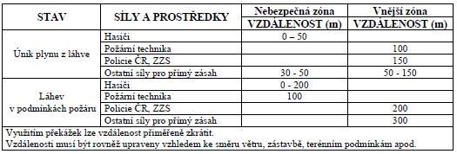
Ke krytí hasičů je vhodné využít mobilní požární techniku, zejména cisternové
automobilové stříkačky. Požární techniku, která neslouží ke krytí, je třeba odstavit tak,aby byla orientována k možnému výbuchu nejmenší plochou.
Doporučené bezpečné vzdálenosti.
Při požárech s přítomností láhví s acetylenem je nutno počítat s následujícími
komplikacemi:
a) neočekávané roztržení láhve ještě před dosažením nebezpečných teplot v důsledku
vadného materiálu, poškození tlakové láhve nebo ventilu,
b) v důsledku tepelného rozkladu mohou láhve vybuchnout (i když nehoří) i 24 hodin po
tepelném namáhání,
c) nelze vždy změřit teplotu láhve na celém jejím povrchu,
d) o výskytu láhví nemusí být jednotka informována,
e) umístění láhví nemusí vždy odpovídat požadavkům předpisů,
f) skutečnost, že láhev je součástí nástražného výbušného systému,
g) zkreslování údajů o naměřených hodnotách při detekci čidlem na CO nebo metan

Slide 81
Plynárenská zařízení Plynovody a regulační stanice
Podle vstupního, resp. provozního tlaku se plynovody přepravních soustav, plynovody a přípojky místních sítí (dále jen „plynovod“) a RS rozdělují na
a) středotlaké (podskupiny A2) s tlakem nad 0,005 MPa do 0,4 MPa,
b) vysokotlaké (podskupiny A3) s tlakem nad 0,4 MPa do 1,6 MPa,
c) vysokotlaké (podskupiny B1) s tlakem nad 1,6 MPa do 4 MPa,
d) vysokotlaké (podskupiny B2) s tlakem nad 4 MPa do 10 MPa.
Druhy plynovodů:
a) Plynovody přepravní soustavy jsou potrubní systémy a technologická zařízeník přepravě zemního plynu na velké vzdálenosti. Jedná se o zařízení, která jsou umístěna na otevřených prostranstvích.
b) Vysokotlaké plynovody a přípojky jsou potrubní systémy a technologická zařízení k distribuci zemního plynu sloužící jako hlavní zásobovací přívodní síť pro obce,
c) Plynovody a přípojky místních sítí jsou potrubní systémy a technologická zařízení sloužící k distribuci zemního plynu k spotřebitelům.
Regulační stanice nebo regulační souprava (dále jen „RS“) je technologické zařízení zajišťující regulaci tlaku plynu, umístěná zpravidla samostatně.

Slide 82
Zemní plyn obsahuje jako hlavní složku metan (cca 98 % obj.).
Fyzikální a chemické vlastnosti zemního plynu
a) bezbarvý plyn,
b) bez zápachu, až velmi slabě merkaptanová vůně, únik neodorizovaného zemního plynu nelze za běžných okolností prokázat bez použití detekčních přístrojů,
c) meze výbušnosti - spodní 4,4 % obj., - horní 17 % obj.,
d) je lehčí než vzduch, hustota 0,7138 kg/m3 (při 0 oC a atmosférickém tlaku),
e) vdechování zemního plynu působí lehce narkoticky a má dusivé účinky
Požáru plynovodu nebo RS předchází únik zemního plynu v důsledku porušení hermetičnosti zařízení nebo mechanického poškození potrubí (provádění zemních prací, lomy na potrubí apod.). Únik plynu je zpravidla doprovázen létající zeminou, kameny a značným hlukem (více jak 120 dB).
Požár plynovodu nebo RS je charakterizován
a) velkou intenzitou hoření (vysoký sloup plamene) a intenzivní výměnou plynů; na intenzitu hoření má vliv tlak plynu v potrubí,
b) velkou intenzitou sálavého tepla a nebezpečím přenesením požáru do okolí,
c) zpravidla obtížnou dostupností místa zásahu nebo nedostatkem vody pro ochlazování okolí,
d) po odstavení (uzavření) plynovodu nebo RS, dochází ještě k vyhoření nebo úniku zbytkového množství zemního plynu, v závislosti na průměru a délce poškozeného úseku potrubí.
Pokud nedojde k požáru plynu při jeho úniku z plynovodu nebo RS, může docházet ke vzniku velkých oblaků hořlavých plynů s nebezpečím následnému výbuchu.

Slide 83
Úkoly a postup činnosti
Při průzkumu je třeba získat informace o:
a) rozsahu požáru nebo úniku plynu, možnostech šíření požáru nebo plynu,
b) typu a poloze plynárenského zařízení, zvláště pak umístění uzavíracích armatur instalovaných v potrubí, na vstupu a výstupu RS; zastavení přívodu plynu do poškozeného úseku potrubí nebo do RS provádí provozovatel plynárenského zařízení, s těmito možnostmi
i. nízkotlaké potrubí - většinou osazeno minimálním počtem uzávěrů, nutnost odstavení velké části lokality,
ii. středotlaké potrubí – osazeno větším počtem trasových uzávěrů. Vzhledem k
rozsahu uzavřené trasy lze očekávat v nich velké množství plynu, což může mít
za následek pokles tlaku v inkriminovaném místě v řádu hodin a uzavření
plynovodu na trasových uzávěrek nemusí být efektivní. Dle situace lze využít
lokálního odstavení části poškozeného potrubí pomocí speciálních zařízení pro
přerušení průtoku plynu (stlačovadla, balonovací a stoplovací soupravy, atd.)
před a za místem úniku. Nutné je ale zpravidla provedení výkopových prací k
odhalení plynovodu (uložení zpravidla 0,8-1,2m pod zemí)
iii. vysokotlaké potrubí lze odstavit pouze pomocí trasových uzávěrů, nebo
speciálních zařízení pro přerušení průtoku plynu.
c) ohrožení osob v nebezpečné zóně a v předpokládaném šíření plynu,
d) ohrožení okolí místa požáru nebo úniku plynu, popř. ohrožení dalších liniových staveb
(např. jiné produktovody vedoucí souběžně s plynovodem, dopravní komunikace),
e) možných iniciačních zdrojích zapálení unikajícího plynu a možnostech jejich
eliminace (např. vypnutí el. energie).

Slide 84
Taktika zásahu jednotek spočívá v zastavení přívodu plynu do poškozeného úseku
potrubí nebo do RS (prostřednictvím provozovatele plynárenského zařízení), ponechání
vyhoření zbytkového plynu, současné ochrany okolí hašením a ochlazováním
Proto je třeba:
a) ve spolupráci s policií uzavřít místo zásahu proti vstupu nepovolaných
b) posoudit možné iniciační zdroje pro zapálení nebo výbuch plynu v jeho předpokládaném šíření,
c) posoudit, jsou-li v předpokládaném směru šíření plynu nebo účinků požáru nebezpečné látky nebo zařízení, která vlivem zvýšené teploty mohou být uvedena do havarijního stavu (výbuch, únik nebezpečné látky),
d) provádět monitoring ovzduší s ohledem na nebezpečí výbuchu, pokud je to možné provádět odvětrání prostor, kde by se mohl hromadit plyn,
e) posoudit nebezpečí rozšíření plynu nebo požáru na navazující technologické zařízení
a sousední objekty,
f) pokud je to nutné, zejména z důvodu ohrožení, průběžně informovat obyvatele v okolí plynovodu nebo RS o situaci a předejít tak možné panice (
g) používat dýchací přístroje, vzhledem k možnosti vytlačení vzdušného kyslíku z místa hoření a možnosti obsahu oxidu uhelnatého ve zplodinách hoření,
h) je-li to možné, v případě RS, je nutné uzavřít vstupní a výstupní uzávěry do RS.

Slide 85
Plamen unikajícího plynu z potrubí nehasit s výjimkou případů, kdy jsou splněny současně následující podmínky:
a) přímo si hašení plamene vyžádá odpovědná osoba provozovatele plynárenského zařízení,
b) je provedeno uzavření daného úseku plynovodu nebo RS,
c) v okolí jsou vyloučeny iniciační zdroje, které by vedly k zapálení nebo explozi plynu.
Příjezd jednotek na místo zásahu organizovat z návětrné strany s ohledem na možnost
přítomnosti hořlavých plynů a nebezpečí výbuchu a působení sálavého tepla na okolí.
Umisťovat požární techniku v bezpečné vzdálenosti od hořícího plynovodu, RS a pokud možno tak, aby nebyla ohrožena sálavým teplem
Pro zásah jednotek je třeba:
a) zjistit možnosti příjezdu dalších jednotek,
b) nasadit v místě uniku plynu pouze nezbytné síly a prostředky,
c) zabezpečit zásobování požární techniky provozními náplněmi a hasebními látkami
při déle trvajícím zásahu.
Za realizaci havarijních opatření, nasazení sil a prostředků provozovatele plynárenského zařízení ke zdolávání mimořádné události na plynovodu nebo RS je odpovědný vedoucí likvidace havárie.
Velitel zásahu může, prostřednictvím KOPIS HZS kraje, také požadovat nasazení sil
a prostředků provozovatele

Slide 86
Očekávané zvláštnosti
Při požáru nebo úniku plynu z plynovodů nebo RS je nutno počítat s následujícími komplikacemi:
a) nedostatečná nebo chybějící spolupráce obsluhy plynovodu nebo RS s jednotkami,
b) nepřesné informace o místě mimořádné události,
c) ztížený přístup pro jednotky na místo zásahu,
d) značný hluk (více jak 120 dB) v blízkosti havárie při úniku plynu u středotlakých nebo vysokotlakých potrubí nebo RS (používat ochranu sluchu), nemožnost využívání běžných komunikačních prostředků v blízkosti úniku,
e) může docházet k tvorbě mlh (plyn je silně podchlazený), které zůstávají při zemi, šíří se do okolí a mohou tvořit výbušné směsi,
f) velké množství obyvatel v předpokládané oblasti ohrožené únikem plynu,
g) důležité dopravní komunikace, kde musí být zastaven provoz,
h) svévolné výjezdy jednotek na místo zásahu i ze vzdáleného okolí (vysoký sloup plamene),
i) trasové uzávěry potrubí i po jejich uzavření nemusejí být těsné, nedojde k úplnému odstavení sítě,
j) v kanalizaci, kolektorech nebo jiných dutých prostorách budov, lze očekávat šíření plynu do vzdálenosti desítek metrů od místa úniku,
k) u rozsáhlých rozvodných sítí, které jsou napojeny na více vzájemně propojených zdrojů, nelze jednoduše a rychle přerušit dodávku plynu do místa poruchy uzavřením příslušných trasových uzávěrů.

Slide 87
Zásah na hnacích železničních kolejových vozidlech
Při zásahu na hnací železniční kolejová vozidla (dále jen „HŽV“) je třeba respektovat nebezpečí na železnici a dodržovat z toho vyplývající bezpečnostní opatření.
Zásah je nutné provádět z důvodu odborných činností a manipulací ve spolupráci s personálem železnice a o zásahu je nutné informovat operační středisko HZS ČD, jeho prostřednictvím povolat jednotku HZS ČD a vyrozumět odpovědné zaměstnance železnic pokud tak nelze učinit přímo. Odpovědnými zaměstnanci železnic jsou:
a) výpravčí ve službě nebo dispečer –elektro, zajistí vypnutí trakčního vedení
b) dispečer centrálního dispečerského pracoviště (CDP) SŽDC nebo dispečer
oblastního ředitelství SŽDC - zajistí vyloučení dopravního provozu v místě zásahu,
c) výpravčí přilehlých ŽST zajistí vyloučení dopravního provozu
d) strojvedoucí nebo jiný oprávněný zaměstnanec, který je oprávněn řídit HŽV
příslušného druhu trakce
Ohlášení přítomnosti jednotky na drážním tělese je nutné z důvodu snížení nebezpečí z provozu. Hlášení musí obsahovat:
a) místo zásahu, na trati i kilometrickou polohu,
b) druh mimořádné události
V případě, že strojvedoucí není přítomen nebo nemůže konat a je nebezpečí z prodlení při záchraně lidského života nebo značných materiálních hodnot, může jednotka nouzově provést potřebné následující úkony pro zajištění nouzového bezpečného stavu HŽV

Slide 88
a) motorových se spalovacím motorem
i) zastavit chod spalovacího motoru zpravidla červeně označeným „stop“ tlačítkem
nebo vypínačem
ii) vypnutím všech i zaplombovaných jističů elektrického rozvaděče vozidla,
iii) v případě, že nevznikl požár, HŽV není uvedeno do bezpečného stavu a je
zapotřebí vyprostit strojvedoucího, je možno vstupovat do strojovny za chodu
spalovacího motoru jen s největší opatrností při boční stěně skeletu skříně a
nedotýkat se agregátů i zařízení ve strojovně,
b) elektrických
i) stáhnout sběrače HŽV červeně označeným tlačítkem hlavního vypínače na
stanovišti strojvedoucího a vizuálně zkontrolovat stažení sběračů,
ii) před provedením těchto úkonů je zakázáno vstupovat do strojovny HŽV a hašení
je možno provádět pouze pomocí CO2 nebo obdobných hasiv
iii) ve strojovně jsou některá zařízení i po stažení sběračů HŽV stále pod vysokým
napětím (vstupní filtry, kondenzátory). Hašení vodou lze započít až po vyzkratování
zmíněných zařízení, které může provést pouze zaměstnanec s průkazem způsobilosti k
řízení HŽV příslušného druhu elektrické trakce.
c) zabezpečit HŽV proti pohybu položením zarážek na koleje z obou stran kol HŽV.
HŽV se doporučuje hasit CO2, po odpojení el. energie a vyzkratování lze použít vodu nebo pěnu
na hašení hořlavých kapalin, nedoporučuje se používat prášek,

Slide 89
Při zásahu na HŽV je nutné:
a) stanovit směr a způsob položení hadicového vedení s ohledem na průjezd vlaků nebo jakýkoliv pohyb ŽKV po kolejích v cestě vedení.
b) odpojit vozidlové baterie přímým odpojením bateriového kabelu na vozidlových bateriích,
c) zkontrolovat zajištění HŽV proti uvedení do pohybu.
d) stanovit ohrožení ŽKV a vozů sousedících s místem požáru a zajistit u odpovědného zaměstnance železnic odvoz těchto ŽKV z dosahu ohrožení,
e) pohybovat s jakýmikoliv ŽKV zúčastněnými na železniční nehodě mohou pouze osoby znalé jejich konstrukce, a to pouze v případě záchrany lidských životů nebo odvrácení nebezpečí za předpokladu zaznamenání původních postavení .
Při nutnosti přizvednutí HŽV je možnost vyvázání podvozku od rámu HŽV a je nutno:
a) provést oboustranné zajištění HŽV proti pohybu dle sklonových poměrů na trati
pomocí kolejových zarážek, dřevěných podkladních klínů,
b) umisťovat zvedací zařízení na vyznačená místa pro zvedání nebo pod nápravami,
podvozkové HŽV zvedat za obě nápravy současně,
c) zajistit zvedané HŽV proti převrácení, poklesu nebo sesunutí do stran
podložením nebo podepřením dostatečně pevnými prostředky o pevný podklad.

Slide 90
Očekávané zvláštnosti
Všeobecně:
a) přetržené trakčního vedení může být stále pod napětím
b) čelní okna stanovišť strojvedoucího některých HŽV jsou z nerozbitného materiálu,
c) na konstrukci kapoty HŽV jsou použity zesilující profilové prvky,
d) některé řady HŽV mají laminátový skelet,
e) při při zvedávání je nutno počítat s možností převrácení, vystřelení pružnic podvozku
Motorová trakce:
a) nádrže pohonných hmot (objem od 400 l do 6000 l),
b) olejové náplně o objemu 20 l až 700 l,
c) rozvody tlakového vzduchu, oleje,
d) vozidlové baterie (110 V ss) nejsou odpojeny,
e) kabel VN (1000 V až 3000 V) pro elektrické vytápění a pohon klimatizace,
f) není-li zastaven chod spalovacího motoru procházejí některými zařízeními HŽV značné elektrické proudy (až 1100 A).
místo nafty může byt pohonu využit i plyn v tlakových lahvích (CNG).
Elektrická trakce:
a) strojovnou prochází trakční napětí 1500 V až 3000 V ss, nebo 25000 V/50 Hz, příp. 15000 V/16 ²/³ Hz,
b) vozidlové baterie (48 V ss) nejsou odpojeny,
c) rozvody tlakového vzduchu, oleje,
d) kabel VN (1000 V až 3000 V) pro elektrické vytápění a pohon klimatizace,
e) u HŽV elektrických s pulzní regulací řady 111, 162, 163, 184, 362, 363, 470 a 471 je nutno provést vyzkratování některých zařízení ve strojovně, která jsou i po stažení sběračů stále pod VN - zajistí strojvedoucí.

Slide 91
Zásah na tažených železničních kolejových vozidlech
Při zásahu na tažená železniční kolejová vozidla (dále jen „TŽV”) je třeba respektovat nebezpečí na železnici a dodržovat z toho vyplývající bezpečnostní opatření.
U osobních vozů je prioritní rychlá záchrana osob, neboť se zde velice rychle šíří požár, který podstatně urychlují otevřená okna a dveře.
Úkoly a postup činnosti
Zásah je nutné provádět z důvodu odborných činností a manipulací ve spolupráci s personálem železnice a o zásahu je nutné informovat operační středisko HZS ČD,
Postup činnosti jednotky je obdobný jako při zásahu na HŽV. Při zásahu na TŽV je nutné zajistit:
a) vyproštění a záchranu osob z TŽV,
b) uvést TŽV do bezpečného stavu
i) osobních vozů
(1) odpojením průběžného kabelu vlakového topení u strojvedoucího
(2) vypnutím osvětlení (je-li zapnuto) a zásuvkového okruhu vozu v elektrickém rozvaděči
(3) odpojením vozidlové baterie odpojením bateriového kabelu,
ii) nákladních vozů odpojením průběžného kabelu vlakového topení, u chladících vozů vybavených agregátem se tento zastaví,
c) zamezit šíření požáru na další ŽKV a provést ochlazování, popřípadě je nutno požádat odpovědné zaměstnance železnic o rozpojení ŽKV a zajištění odstavených vozů proti posunu.

Slide 92
Očekávané zvláštnosti
Při zásahu na TŽV je třeba počítat s:
a) rychlým šířením požáru způsobeným hořlavými látkami použitými v konstrukci vozu, ve vybavení interiérů osobních vozů a množstvím přepravovaných hořlavých a nebezpečných látek v nákladních vozech,
b) rozšířením požáru na další vozy řazené v soupravě nebo na vozy na sousední kolejích,
c) výskytem nebezpečného zboží a látek (nákladní kotlové, služební a poštovní vozy),
d) přepravou zásilek živých zvířat,
e) neidentifikovatelným nákladem,
f) ohrožením bezpečnosti a zdraví cestujících a vznikem paniky,
g) ohrožením osob kouřem a nebezpečnými látkami na nástupištích, v ŽST a blízkých objektech,
h) popálením tajícími a odkapávajícími plasty a izolačními materiály od stropu vozidla,
i) průběžným kabelem vlakového topení o VN 1000 V - 3000 V, který je napájen z HŽV (motorové a elektrické trakce) nebo externího zdroje,
j) přítomností chladicích médií (klimatizace osobních vozů, chladicí vozy) a přítomností propan-butanových láhví (restaurační, bufetové, lůžkové a lehátkové osobní vozy),
k) nepřetržitým pohybem ŽKV po ostatních kolejích, na vícekolejných a souběžných tratích s jízdami ŽKV po sousedních kolejích,
l) TV a elektrickým vybavením TŽV
i) vozidlovými bateriemi 24 V a 48 V umístěnými pod rámem vozidla v označených schránách (osobní vozy),
ii) osvětlením 180 V/50 Hz a zásuvkovým okruhem 220 V/50 Hz,
iii) centrálním zdrojem napájení (u modernějších osobních vozů a osobních vozů cizích železničních správ) umístěným pod rámem vozidla v označených schránách, který je i po odpojení průběžného kabelu VN; nepoškozená schrána zdroje je chráněna proti volně stékající vodě,
m) vytápěcími agregáty nezávislého topení některých řad osobních vozů,
n) přetržené TV pod napětím

Slide 93
Zásah pod trakčním vedením
Zásah pod TV je charakteristický nebezpečím úrazu elektrickým proudem.
Při zásahu pod TV je třeba respektovat nebezpečí na železnici a dodržovat z toho vyplývající bezpečnostní opatření.
TV je umístěno standardně ve výšce 5,5 m nad kolejemi, v tunelech a pod mosty je
snížená výška TV na 5,1 m.
Úkoly a postup činnosti
Zásah je nutné provádět z důvodu odborných činností a manipulací ve spolupráci s personálem železnice a o zásahu je nutné informovat operační středisko HZS SŽDC
Základní podmínkou při zásahu je vypnutí a zajištění vypnutého stavu TV v daném traťovém úseku a i na vedlejších kolejích. Bezpečná vzdálenost od TV pod napětím je 1,5 m pro osoby a 0,9 m pro předměty.
Mobilní požární technika musí být odstavena v bezpečné vzdálenosti od TV.
Při průzkumu na elektrizované železniční trati nebo ŽST je třeba zjistit na jaké koleji je nutno provést zásah a vypnutí TV
Je zakázáno vystupovat na střechy ŽKV, na vyvýšené brzdové plošiny, na ochozy a kapoty lokomotiv, na kotlové vozy, na náklady ŽKV za jakýmkoli účelem bez vypnutí TV

Slide 94
Očekávané zvláštnosti
Při provádění zásahu pod TV je třeba počítat se:
a) zásahovou činností i bez vydání příkazu „B“ při zajištění vypnutého stavu TV a případného obcházecího vedení oprávněným zaměstnancem železnic,
b) zabezpečovacím zařízením železnice (kabely) pod napětím i při vypnutém TV nebo nevypnutým elektrickým vytápěním železničních kolejových vozidel, pokud není odpojen vysokonapěťový kabel z předtápěcího stojanu,
c) napětím v TV na ostatních kolejíc h a případném obcházecím vedení,
d) hnaná železniční vozidla pod napětím při zapnutém TV, pokud nejsou staženy jeho sběrače,
e) přetržené trakčního vedení může být stále pod napětím (i přerušené trakční vedení spadlé na zem musí být odborně vyzkratováno).

Slide 95
Vstup do obydlí a jiných uzavřených prostor při zásahu
Uzavřeným prostorem se rozumí prostor v majetku právnických nebo fyzických osob,ohraničený stavebními konstrukcemi a opatřený mechanickými či jinými zábranami zabraňujícími vstupu neoprávněných osob. Obydlím je uzavřený prostor určený k bydlení.
V souvislosti s provedením zásahu je možné při vstupu do uzavřených prostor využít těchto oprávnění:
a) příslušník HZS ČR je oprávněn otevřít nebo jiným způsobem si zjednat přístup do obydlí, má-li důvodné podezření, že je ohrožen život nebo je vážně ohroženo zdraví člověka nebo hrozí škoda na majetku, která by mohla přesáhnout částku 50 000 Kč. Nebrání-li tomu okolnosti, zajistí příslušník při vstupu do obydlí přítomnost nezúčastněné osoby. Příslušník HZS ČR vyrozumí o vstupu do obydlí bez zbytečného odkladu Policii České republiky 1,
b) vlastník (správce, uživatel) nemovitosti je povinen umožnit vstup na nemovitost k provedení opatření nutných ke zdolání požáru nebo k zamezení jeho šíření, popřípadě k provedení jiných záchranných prací, zejména vyklidit nebo strpět vyklizení pozemku, odstranit nebo strpět odstranění staveb, jejich částí nebo porostů. O potřebě a rozsahu těchto opatření rozhoduje velitel zásahu 2,
c) jednotka může otevřít uzavřený prostor také na základě žádosti o pomoc ze strany příslušníka Policie České republiky, při tom nesmí dojít k ohrožení zdraví a životů hasičů trestnou činností3 (např. možná střelba), v tomto případě může velitel jednotky zásah přerušit, popř. prostředek ke vstupu do uzavřeného prostoru policii zapůjčit apod.,
d) za nouzového stavu nebo za stavu ohrožení státu lze na nezbytně nutnou dobu a v nezbytně nutném rozsahu omezit právo na nedotknutelnost osoby a nedotknutelnost obydlí při evakuaci osoby z místa, na kterém je bezprostředně ohrožena na životě nebo zdraví

Slide 96
Jednotky při zásahu zpravidla otevírají uzavřené prostory v souvislosti s:
a) hasebním zásahem, popřípadě eliminací hrozícího nebezpečí vzniku požáru nebo
jiné mimořádné události,
b) průzkumem za účelem zjištění, zda se v prostorech nenachází osoby, které by
mohly být ohroženy mimořádnou událostí, popřípadě předpokládaným působením
mimořádné události (požár, povodeň apod.),
c) poskytnutím pomoci zraněné osobě uvnitř uzavřeného prostoru,
d) umožněním poskytování péče o osobu či zvíře v uzavřeném prostoru,
e) eliminací škod způsobených únikem hořlavé či výbušné látky, vody
z vodovodních rozvodů a dalších látek v technických zařízeních budov,
f) zabráněním ohrožení zdraví majitele či uživatele prostoru v souvislosti
s poskytnutím léku a dalších prostředků nacházejících se v uzavřeném prostoru,
V případě, že velitel zásahu na místě zjistí, že nehrozí nebezpečí ohrožení zdraví osob,
zvířat či majetku, v souvislosti se kterým byl vyžadován zásah jednotky, neprovede
otevření uzavřeného prostoru.

Slide 97
Úkoly a postup činnosti
Velitel zásahu posoudí, zda jde o nebezpečí z prodlení nebo ne (zajistit přítomnost nezávislé osoby).
Při průzkumu před otevřením uzavřeného prostoru se zejména zjišťují možné cesty
a způsob vniknutí do uzavřeného prostoru.
Cesta vniknutí do uzavřeného prostoru se volí s ohledem na hrozící nebezpečí, potřebu rychlosti zásahu a rozsah následných škod způsobených vniknutím do uzavřeného prostoru.
Pro vniknutí do uzavřeného prostoru je možné využít:
a) výškovou techniku, popř. technické prostředky pro práci ve výšce a nad volnou
hloubkou (vstup otevřeným oknem, dveřmi apod.),
b) technické prostředky pro překonání mechanických zábran vstupu (vylomení
zámkové vložky, uvolnění střelky zámku, rozbití skleněné výplně apod.),
c) kombinace použití výškové techniky, popř. technické prostředky pro práci ve
výšce a nad volnou hloubkou, a prostředků pro překonání mechanických zábran.
Po otevření uzavřeného prostoru je třeba, aby jednotka provedla průzkum prostoru, ověřila míru nebezpečí v uzavřeném prostoru, pro kterou zasahovala, a vedla další zásah.
Po otevření uzavřeného prostoru velitel zásahu zajistí, aby do prostoru nevstupovaly neoprávněné osoby. Po ukončení zásahu předá prostor majiteli, popř. uživateli, nebo policii. K předání je možné využít formulář „Záznam o předání místa zásahu“

Slide 98
Očekávané zvláštnosti
Při otevírání uzavřených prostor a vstupování do obydlí lze počítat s následujícími
komplikacemi:
a) obtížné stanovení nutnosti vstupu do uzavřeného prostoru, nejsou zřejmé projevy nebezpečí, majitel či uživatel prostoru udává nepravdivé informace,
b) nedostatečné prostředky a znalosti k překonání mechanických zabezpečovacích
systémů,
c) vznik následných škod v souvislosti s otevřením uzavřeného prostoru: poškození
okenních či dveřních výplní, poškození mechanických zabezpečovacích prvků,
zničení prvků umělecké a historické hodnoty apod.,
d) otevřením uzavřeného prostoru a umožněním vstupu majitele či uživatele, dojde k maření výkonu rozhodnutí správního orgánu či soudu, např. vykázání osoby
z obydlí a zákaz vstupu do něj v souvislosti s domácím násilím ,
e) ohrožení zasahujících hasičů nebezpečím uvnitř uzavřeného prostoru, výbušná
látka, agresivní osoba, zvíře apod.,
f) problematické zabezpečení ostrahy majetku v otevřeném prostoru proti odcizení
či poškození.

Slide 99
Obsluha přidělených radiokomunikačních prostředků
Řád analogové radiové sítě HZS ČR

Slide 100
Vysvětlení některých pojmů
Radiový směr
Klíčování
Celostátní kmitočty
Okresní kmitočty
Volací značky
Rozdělení podle funkce
Rozdělení podle provozu
Dokumentace
Radiové spojení mezi dvěma radiostanicemi
Přepnutí radiostanice z režimu příjem do režimu vysílání
I,K,N I+,M+,G+ U,Y
F,G,H,J,L,M,P
Otevřené, oběžníkové, stálé a uvedené v dokladu nebo povolení
Kontrolní, řídící a podřízená
V provozu, v záloze a přechovávané
Provozní deník základnové radiostanice, staniční protokol rádiových služeb

Slide 101
Celostátní kmitočty
Jsou používány na celém území ČR
Jsou značeny písmeny („I“, „K“, „N“, „I+“, „M+“, „G+“, „U“, „Y“)
Smí být provozovány pouze pro stanovené účely
Není možné udělit výjimku z účelu jejich použití

Slide 102
„I“ Součinnostní kmitočet
Je používán na OPIS MV-GŘ HZS ČR a všech operačních střediscích HZS kraje
Je používán při spojení v rádiové síti náčelníka štábu
Je používán pro součinnostní spojení s letadlem, vrtulníkem, jednotkami PO ostatních zřizovatelů a dalšími složkami IZS
Je používán pro spojení při přesunu odřadu mimo území vlastního HZS kraje
Může být propojován do určeného DIR kanálu

Slide 103
„K“ Zásahový kmitočet
Smí být používán jen při komunikaci jednotek PO
Smí být používán jen v prostoru zásahu (včetně prověřovacího a taktického cvičení)
O jeho použití rozhoduje velitel zásahu (štáb)
Je velitelem zásahu (štábem) používán prioritně jako zásahový
Může být propojován do určeného DIR kanálu

Slide 104
„N“ Zásahový kmitočet
Smí být používán jen při komunikaci jednotek PO
Smí být používán jen v prostoru zásahu (včetně prověřovacího a taktického cvičení)
Jeho použití rozhoduje velitel zásahu (štáb)
V případě potřeby je určen prioritně ke komunikaci lezecké skupiny ve vrtulníku
Může být propojován do určeného DIR kanálu

Slide 105
„I+“ Datový kmitočet
Slouží k přenosu dat (např. příkazu k výjezdu, pro paging apod.)
Nesmí být používán pro hlasové komunikace - „M+“/„G+“ propojovací kmitočty
Je používán pro propojení SCC a radiostanice velitele zásahu (štábu)
Je velitelem zásahu (štábem) používán prioritně jako propojovací/ záložní propojovací

Slide 106
„U“a„Y“ Společné kmitočty
Jsou používány v rádiových sítích při činnostech nesouvisejících se záchrannými a likvidačními pracemi jednotek PO
Nesmí být používány při zásahu
Smí být provozovány jen na přenosných radiostanicích

Slide 107
Okresní kmitočty
Jsou používány pro komunikaci mezi základnovými a pohyblivými radiostanicemi, případně pro komunikaci mezi pohyblivými radiostanicemi navzájem
značené písmeny „F“, „G“, „H“, „J“, „L“, „M“, „P“

Slide 108
Volací značka radiostanice
Rozdělení volacích značek: 1) Uvedené v dokladu nebo povolení.
2) Otevřené.
3) Oběžníkové.
4) Stálé
Mají tvar např. PTU 101. TU - odpovídá územnímu členění 101 - blíže specifikují RDST (základnových, vozidlových a přenosných radiostanic) používají se v rádiových sítích ARS, kromě rádiových sítí zřizovaných na místě zásahu
mají podobu názvu funkcí u zásahu, resp. složky IZS, např. "velitel zásahu", "strojník“
má tvar " všem, všem, všem " má právo ji použít řídící rádiová stanice ve své rádiové síti pro předání zprávy, která je určena všem, většině nebo předem určeným radiostanicím vlastní sítě.
Jsou přiřazené k funkcím např.: PTU 500 - velící důstojník územního odboru HZS kraje

Slide 109
Dělení radiostanic
Podle druhů:
1) základnová
2) vozidlová
3) přenosná – rozdělujeme je pro mužstvo a velitele.
Podle funkce:
1) kontrolní – je určena hlavním operátorem, zpravidla tuto funkci navíc
vykonává základnová radiostanice HZS Kraje.
2) řídící
3) podřízená – je každá radiostanice pracující v síti řídící radiostanice.
Podle použití:
1) v provozu – jsou kdykoli bez omezení použitelné pro práci v rádiových sítí
PO na stanovených kmitočtech a určených volacích značek.
2) v záloze – nahrazují stanice, které byly dány do opravy. Mají stejný znak.
3) přechovávaná – jsou skladovány v prostorech tomu určených a
nesmějí být použity. Použití jen na základě nového
povolení.

Slide 110
Řídící radiostanice
Pro rádiovou síť HZS ČR je řídící radiostanicí radiostanice MV GŘ HZS ČR. Řídící radiostanici pro rádiový směr nebo síť je:
Základnová radiostanice HZS ú.o. – pro celý okres
Radiostanice velitele zásahu
Radiostanice štábu velitele zásahu
Radiostanice členů štábu velitele zásahu
Radiostanice velitele úseku nebo sektoru
Radiostanice velitele družstva

Slide 111
Staniční protokol rádiových služeb
je veden na každé stanici a zařízení GŘ HZS ČR, kde jsou prostředky ARS provozovány
obsahuje prokazatelnou formou provedené záznamy o všech radiostanicích, které jsou v daný den přebírány obsluhami prostředků ARS do provozu. Za správnost záznamů odpovídají předávající
může být při použití identifikace předávajícího a přebírajícího pomocí zaručeného elektronického podpisu veden v elektronické podobě
může být veden i formou samostatných listů sumarizovaných za období jednoho kalendářního roku, nebo v jiné služební dokumentaci
se archivuje po dobu jednoho kalendářního roku od data posledního záznamu

Slide 112
Základní pravidla radiotelefonního provozu
Radiostanice se smí použít pouze k tomu účelu, ke kterému je určena.
Vyjadřování musí být stručné a jasné. Každé zbytečné vysílání je zakázáno.
V radiotelefonním provozu si zásadně vykáme!!!
Nesmí se používat zdvořilostní fráze, vulgární výrazy, kanadské nebo jiné žertíky. Nesmí se používat telefonní výraz - „HALO“
Používáme jen ty volací znaky, které byly k dané radiostanici přidělené.
Každá radiostanice, která zaslechne tísňové volání a nemůže poskytnout pomoc, okamžitě přeruší vysílání a zůstane na příjmu.

Slide 113
Běžné zkratky používané v provozu
Zkratka
Význam
Příjem
Konec
Opakujte
Potvrzuji
Rozumím
Potvrďte
„Skončil jsem vysílání a čekám na Vaši odpověď“
„Rozhovor s Vámi jsem ukončil a nechci odpověď“
Nejsem si jist, že jsem zprávu nebo její část zachytil dobře a proto žádám o z opakování“
„Vaši zprávu jsem přijal a rozumím jí“
„Vaši zprávu jsem přijal a rozumím jí“
„Potvrďte převzetí zprávy a její srozumitelnost“

Slide 114
Navázání spojení
Příklad:
„PTU 100 zde PTU 101, jak mě slyšíte, příjem“
„PTU 100 zde PTU 101, příjem“
Volací stanice odpoví:
„PTU 101 zde PTU 100, slyším dobře, příjem“
„PTU 101 zde PTU 100, příjem“
Hláskování:
„P-Petr T-Tomáš U-Urban 100 zde P-Petr T-Tomáš U-Urban 101, příjem“
Ukončení spojení smí ukončit ta stanice, která spojení navázala nebo řídící radiostanice.

Slide 115
Tísňové volání
Tísňovým voláním v PO je 3x opakované slovo „POMOC“. Všechny radiostanice, které uslyší tísňový signál jsou povinny ihned přerušit provoz, zůstat na příjmu a podle možností poskytnout pomoc.
Tísňový signál může být určen jedné konkrétní stanici nebo všem radiostanicím, které jsou naladěny na stejný kmitočet.
Příklad:
„PTU 100 zde PTU 101, pomoc, pomoc, pomoc – příjem“
„PTU 101 zde PTU 100, volám stanici v tísni, jakou pomoc potřebujete? – příjem“
„pomoc, pomoc, pomoc, zde PTU 101 – příjem“
„PTU 101 zde PTU 100, volám stanici v tísni, jakou pomoc potřebujete? – příjem“

Slide 116
Úkoly spojaře v PO
Dodržovat pořadí pro volání při organizaci radiové sítě v družstvu, tak jak bylo určeno VD
Dodržovat provozní kázeň
Poruchy radiostanice nahlásit VD
Zabezpečit radiostanici před poškozením, ztrátou nebo zcizením
Strojník udržuje po dobu průzkumu spojení s průzkumnou skupinou i se svou základnou, pokud se průzkumu účastní i VD
Zabezpečit radiostanici před poškozením, ztrátou nebo zcizením

Slide 117
Úkoly VD
Při organizačním rozdělení družstva určit radisty ( strojník, obsluha prvního proudu…)
Zorganizovat radiovou síť družstva
Plnit funkci řídící radiostanice
Dodržovat a vyžadovat dodržování provozní kázně

Slide 118
Úkoly VZ
Podle místních zvyklostí převzít příkaz k výjezdu
Navázat radiové spojení se základnou nebo nahlásit odjezd k zásahu
Hlásit polohu vozidla – podle možností
Oznámit příjezd na místo zásahu
Po provedení průzkumu oznámit bližší údaje o případu a informovat zda síly a prostředky stačí
Podávat zprávy o průběhu zásahu, např. příjezd vyšetřovatele, policie nebo ZZS
Oznámit lokalizaci, likvidaci požáru
Oznámit odjezd na základnu
Atd…

Slide 119
Kódy typických činností (statusy)
Tyto kódy vlastně nahrazují fónické hlášení VZ, čísla zde mají smysl celých vět.
Vysílání se tím urychlí a rovněž se zjednoduší práce radisty na OPIS.
Odpadá vysílání pravidelně se opakujících zpráv od každého zásahu.
Nespornou výhodou je utajení vysílaných zpráv před nežádoucím odposlechem.

Slide 120
V | kód typické činnosti
0 | fónické spojení se základnovou radiostanicí
1 | výjezd vozidla
2 | dojezd techniky na místo zásahu
3 | lokalizace
4 | likvidace
5 | odjezd techniky z místa zásahu
6 | příjezd na základnu
7 | zařazení vozidla do pohotovosti
8 | rezerva
9 | tísňové volání

Slide 121
Náhradní způsoby předávání zpráv, signály
Signály pro dodávku vody se skládají z označení žadatele (např. „rozdělovač“,
„první proud“) a výkonného signálu (např. „VODU!“, „vodu STAV!“). Použití signálu se řídí následujícími pravidly:
a) Číslo, které připojuje rozdělovač (zpravidla číslo 3), signalizuje po připojení rozdělovače zahájení dodávky vody strojníkovi. Obsluhy proudů (zpravidla číslo 1 a číslo 3) po vytvoření útočných proudů a po zaujmutí útočného postavení signalizují o vodu obsluze rozdělovače.
b) Hasič, který signalizuje o vodu, zvedne pravou ruku a zvolá: „První proud, VODU!“.
Pokud chce vodu zastavit, zvedne pravou ruku a zvolá: „První proud, vodu STAV!“.
Obsluha rozdělovače nebo strojník zvedne pravou ruku na znamení, že rozumí, a provede příslušný úkon. Při signalizaci pohybem paže nebo zvoláním se žadatel přesvědčí, zda je sledován příjemcem signálu. Tyto signály je možno předávat i radiostanicí.
Slovní varovné signály se skládají z označení nebezpečí, příjemce a výkonného povelu, lze je v otevřeném provozu předávat i radiostanicí. Nejčastěji se používá varovný signál: „Nebezpečí! Všichni ZPĚT!”. Na tento signál všichni odloží nářadí a urychleně se přesunou na bezpečné místo.
Signály pro dodávku vody nebo pro varování je možno provádět bez slovního doprovodu:
a) Pravou rukou a za snížené viditelnosti s pomocí svítilny viz tabulka č. 1.

Slide 122
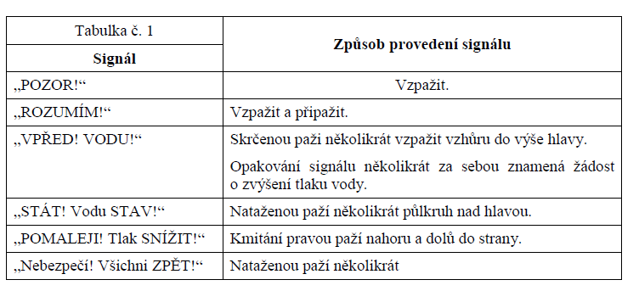

Slide 123
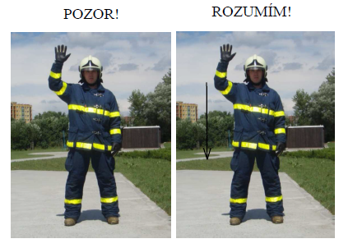

Slide 124
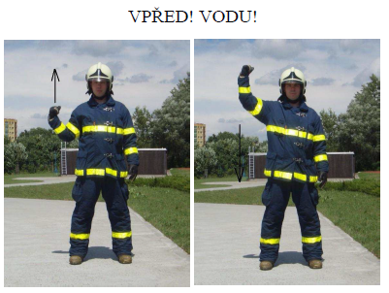

Slide 125
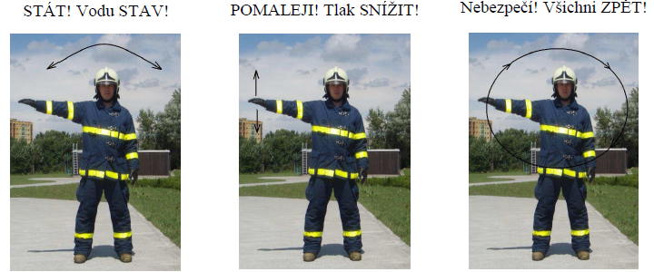

Slide 126
b) Lanem se signály provádějí následujícím způsobem:
ba) Signál „VODU!“ se provede jedním trhnutím lanem, trhnutí se může v rozmezí 10 až 15 vteřin opakovat. V tomto případě znamená signál žádost o zvýšení tlaku.
bb) Signál „Vodu STAV!“ se provede dvojím trhnutím lanem, trhnutí se může v rozmezí 10 až 15 vteřin opakovat.
bc) Signál „Nebezpečí! Všichni ZPĚT!“ se provede několikerým rychle po sobě jdoucím trhnutím lanem.

Slide 127
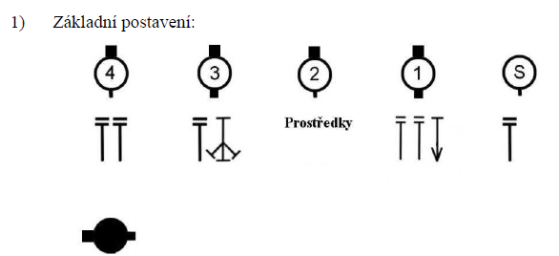
Dopravní vedení a první útočný proud do poschodí
Dopravní vedení s rozdělovačem utvoří strojník, číslo 4 a číslo 3. Rozdělovač je
umístěn zpravidla před vstupem do budovy. Tento způsob bojového rozvinutí se používá především v případě požárů v nízké zástavbě (do 3. nadzemního podlaží) nebo požárů ve sklepech a dalších podzemních prostorách. V případě umístění rozdělovače v budově může být dopravní vedení připojeno přes přenosný hadicový uzávěr na CAS. Číslo 1 se vybavuje proudnicí C a dvěma hadicemi C.

Slide 128
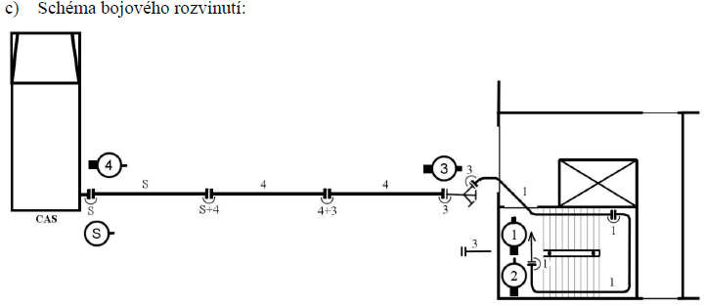
Útočný proud po schodišti:
Povel VD: „Družstvo, stroj CAS, vodní zdroj vlastní, směr vchod do budovy, rozdělovač, 3B, první proud po schodišti, cíl hořící byt ve druhém nadzemním podlaží, 2C, VPŘED!“.
b) Provedení: Bojové rozvinutí provádí číslo 1 a 2 obdobně jako po rovině, hadice mohou rozvinovat i do protisměru postupu. Mohou použít také přenosný naviják, hadicové koše apod.

Slide 129
Útočný proud schodišťovým prostorem (schodišťovým zrcadlem):
a) Povel VD: „Družstvo, stroj CAS, vodní zdroj vlastní, směr vchod do budovy, rozdělovač,
3B, první proud schodišťovým prostorem, cíl hořící byt ve druhém nadzemním podlaží,
2C, VPŘED!“.
b) První varianta provedení - tažením za půlspojku: Číslo 1 se vyzbrojí proudnicí C a dvěma
hadicemi C. Hadice rozvinuje číslo 1 od rozdělovače tahem v zrcadlovém prostoru
schodiště současně s postupem do vyššího nadzemního podlaží. Po vytažení vytvoří číslo 1
dostatečnou rezervu délky hadice a číslo 2 zajistí útočné vedení vazákem. Číslo 1 připojí
proudnici a signalizuje o vodu. Pak číslo 3 připojí útočné vedení na rozdělovač,
c) Druhá varianta provedení - vytažením: Číslo 1 se vyzbrojí proudnicí C a dvěma
hadicemi C. Číslo 1 a číslo 2 musí být vybaveno jedním pracovním lanem. Číslo 1
ponechá dvě hadice C u rozdělovače a postupuje společně s číslem 2 do daného podlaží.
Zde spustí číslo 1 pracovní lano a číslo 3 připraví vedení (1C až 2C) pro první proud,
uváže lano za půlspojku. Číslo 1 a číslo 2 hadice vytahuje a při vytahování je rovná číslo 3.
Po vytažení vytvoří číslo 1 dostatečnou rezervu délky hadice a číslo 2 zajistí útočné vedení
vazákem, např. k zábradlí.
d) Třetí varianta provedení - spouštěním hadice: Číslo 1 se vyzbrojí proudnicí C a dvěma
hadicemi C a spolu postupují do určeného podlaží. Hadici spustí schodišťovým
prostorem, pak napojí druhou hadici a rovněž ji spustí podle potřeby schodišťovým
prostorem dolů. Ponechá si dostatečnou rezervu délky hadice. Číslo 2 zajistí hadici
vazákem, např. k zábradlí, Číslo 3 po spuštění hadici rovná, utvoří oblouky, podle potřeby zajistí první proud vazákem.

Slide 130
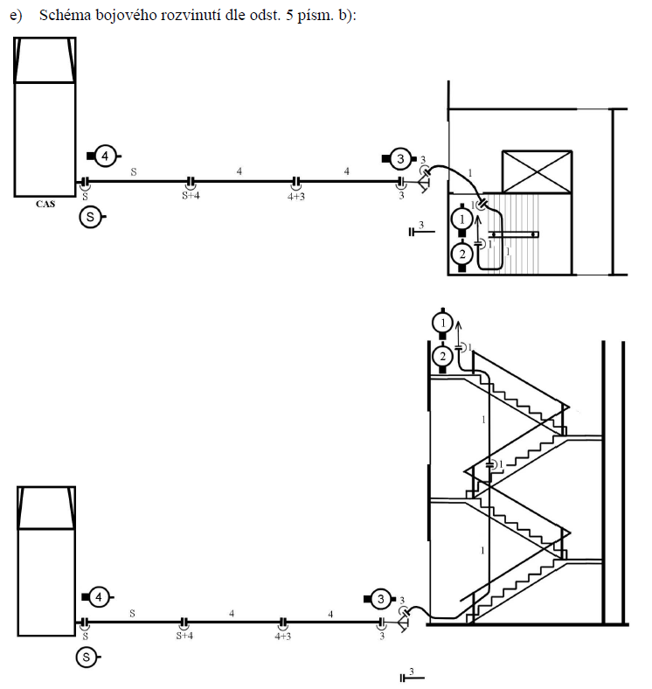

Slide 131
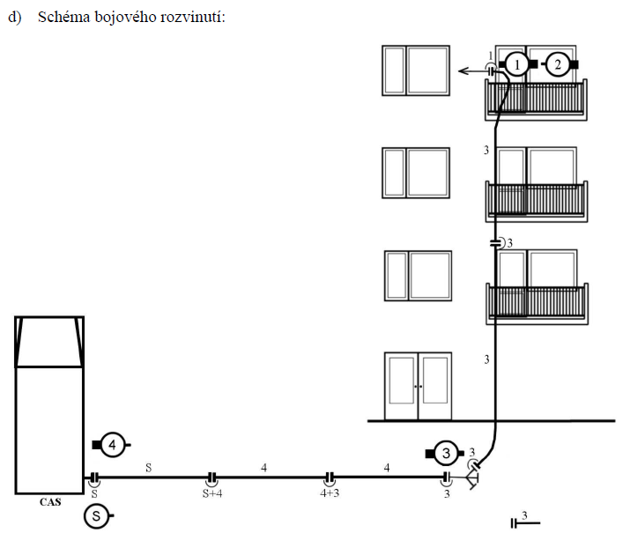

Slide 132
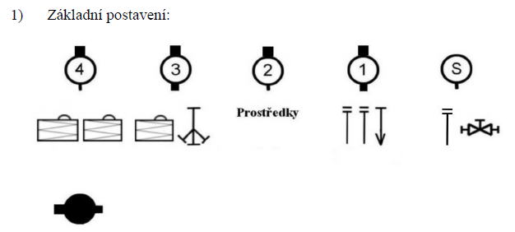
Dopravní vedení C s rozdělovačem do poschodí
Dopravní vedení utvoří strojník, číslo 4 a číslo 3. Rozdělovač je umístěn
v podlaží, které určí VD, zpravidla jedno podlaží pod hořícím podlažím nebo na mezipodestě.Všechna čísla kromě strojníka se vybaví izolačními dýchacími přístroji. Strojník připojuje dopravní vedení k CAS (může použít přenosný hadicový uzávěr) a rozvinuje první hadici C. Číslo 1 a 2 vytvářejí první útočný proud, číslo 1 nese proudnici C a dvě hadice C. Číslo 2 je vybaveno prostředky dle stanoveného způsobu bojového rozvinutí a dle rozhodnutí VD

Slide 133
Dopravní vedení C po schodišti:
a) Povel VD: „Družstvo, stroj CAS, vodní zdroj vlastní, směr vchod do budovy, po schodišti, rozdělovač na podestu nad šesté nadzemní podlaží, 3 hadicové koše, první proud, cíl hořící byt v sedmém nadzemním podlaží, 1C, VPŘED!“.
b) Provedení: Dopravní vedení vytváří strojník, číslo 4 a 3. Strojník rozvine první hadici od stroje a napojuje ji na hadici v hadicovém koši, v němž jsou 2 až 3 hadice. Číslo 4 rozkládá hadice z hadicového koše, číslo 3 urovnává hadice na schodišti tak, aby byly umístěny u vnějších stěn dle typu schodiště, nese hadicový koš, rozdělovač a vazáky. Po rozvinutí hadic z prvního hadicového koše číslo 4 připojí na dopravní vedení hadici z druhého hadicového koše a prázdný hadicový koš nechává na místě tak, aby nepřekážel. Obdobným způsobem napojuje hadice z třetího hadicového koše číslo 3. Rozdělovač připojí a obsluhuje číslo 3. První proud vytvářejí čísla 1 a 2.

Slide 134
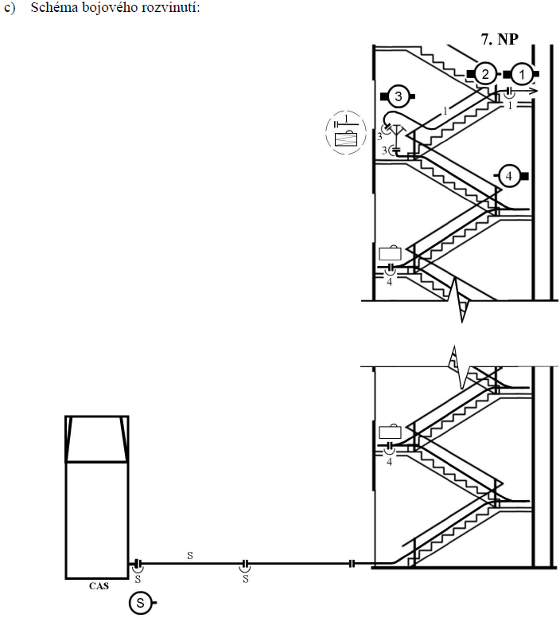

Slide 135
Dopravní vedení C schodišťovým prostorem:
a) Povel VD: „Družstvo, stroj CAS, vodní zdroj vlastní, směr vchod do budovy,
schodišťovým prostorem, rozdělovač do VI. poschodí, 5C, první proud, cíl hořící byt v VII. podlaží, 1C, VPŘED!“.
b) Provedení: Provádějí strojník, čísla 4 a 3. Číslo 3 se vyzbrojí hadicovým košem C, rozdělovačem a vazáky. Číslo 4 se vyzbrojí dvěma hadicovými koši C a vazáky. Strojník rozvine první hadici C dopravního vedení. Číslo 4 a 3 na místě ustavení rozdělovače (podesta nebo patro pod požárem) spustí hadici z prvního hadicového koše čísla 4 schodišťovým zrcadlem a po jeho rozvinutí napojuje číslo 4 další koš, stejně potom pokračuje číslo 3. Číslo 4 kontroluje hadicové vedení cestou dolů, zajišťuje hadicové vedení vazákem (zpravidla ob jedno podlaží, např. k zábradlí), dole vezme půlspojku hadice a napojí ji na rozvinutou první hadici dopravního vedení. Číslo 3 připojí rozdělovač, podle potřeby utvoří manipulační oblouky, signalizuje o vodu a obsluhuje rozdělovač.
Dopravní vedení do poschodí lze také vytvořit tažením za půlspojku nebo po
vnějším plášti budovy

Slide 136
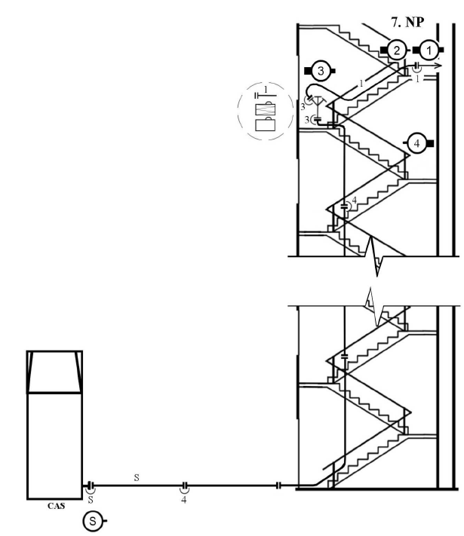

Slide 137
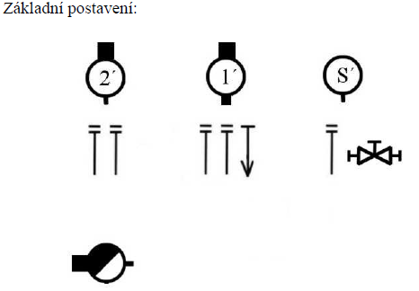
Jednoduché vedení po poschodí Včlenění rozdělovače do jednoduchého vedení do poschodí
Hadicové vedení utvoří strojník, čísla 2 a 1. Tento způsob bojového rozvinutí se používá především v případě požárů v nízké zástavbě (do 3. nadzemního podlaží) nebo požárů ve sklepech a dalších podzemních prostorách. Hadicové vedení může být připojeno přes přenosný hadicový uzávěr na CAS. Číslo 1 se vybavuje proudnicí C a dvěma hadicemi C. Číslo 2 je vybaveno dvěma hadicemi C, případně prostředky dle stanoveného způsobu bojového rozvinutí a dle rozhodnutí VD (např. lano pro sebezáchranu, prostředky pro vnikání do uzavřených prostor, detekci apod.).

Slide 138
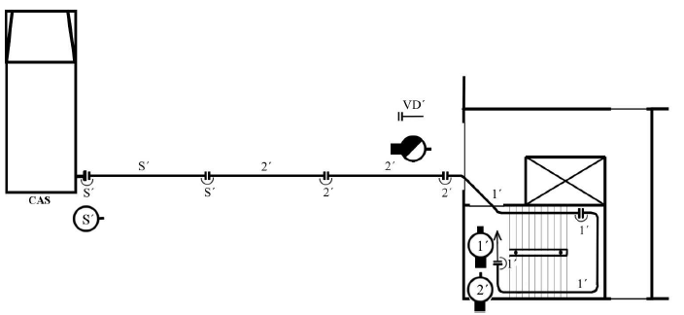
Jednoduché vedení po schodišti:
Povel VD: „Družstvo, stroj CAS, vodní zdroj vlastní, jednoduché vedení po schodišti, cíl hořící byt ve druhém nadzemním podlaží, 5 C, VPŘED!“.
b) Provedení: Provádí čísla 1 a 2 obdobně jako po rovině, hadice mohou rozvinovat i do protisměru postupu. Doporučuje se používat přenosný naviják, hadicové koše apod. Záložní hadice se umisťuje dle délky rozvinutí a situace před budovu nebo na mezipodestu.
c) Schéma bojového rozvinutí:

Slide 139
Jednoduché vedení schodišťovým prostorem (schodišťovým zrcadlem):
a) Povel VD: „Družstvo, stroj CAS, vodní zdroj vlastní, jednoduché vedení schodišťovým prostorem, cíl hořící byt ve druhém nadzemním podlaží, 5C, VPŘED!“.
b) První varianta provedení – tažením za půlspojku: Číslo 1 se vyzbrojí proudnicí C a dvěma hadicemi C a číslo 2 dvěma hadicemi C, případně prostředky pro vnikání do uzavřených prostor. Číslo 1 rozvine hadice u paty schodiště, spojí je. Hadice rozvinuje číslo 1 tahem v zrcadlovém prostoru schodiště současně s postupem do vyššího nadzemního podlaží. Po vytažení vytvoří číslo 1 dostatečnou rezervu délky hadice a číslo 2 zajistí útočné vedení vazákem.
c) Druhá varianta provedení - vytažením: Číslo 1 se vyzbrojí proudnicí C a dvěma hadicemi C. Číslo 2 se vybaví dvěma hadicemi C, případně prostředky pro vnikání do uzavřených prostor. Čísla 1 a 2 musí být společně vybavena alespoň jedním pracovním lanem. Číslo 1 ponechá dvě hadice u začátku schodiště a postupuje společně s číslem 2 do daného podlaží. Zde spustí číslo 1 pracovní lano a VD připraví hadice (1C až 2C), které spojí s vedením od stroje a uváže lano za půlspojku. Čísla 1 a 2 hadice vytahují a při vytahování je rovná VD. Po vytažení vytvoří číslo 1 dostatečnou rezervu délky hadice a číslo 2 zajistí útočné vedení vazákem. Číslo 1 připojí proudnici a signalizuje o vodu.

Slide 140
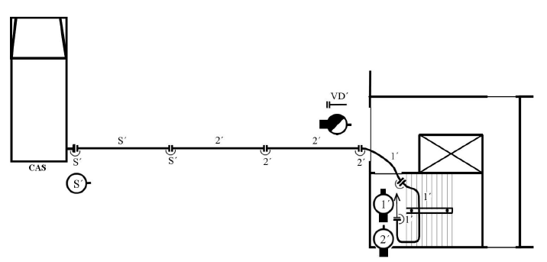
Třetí varianta provedení – spouštěním hadice: Číslo 1 se vyzbrojí proudnicí C a dvěma hadicemi C, číslo 2 dvěma hadicemi C, případně prostředky pro vnikání do uzavřených prostor a spolu postupují do určeného podlaží. Hadici spustí schodišťovým prostorem, pak napojí druhou hadici a rovněž ji spustí podle potřeby schodišťovým prostorem dolů. Ponechají si dostatečnou rezervu délky hadice. Číslo 2 zajistí hadici vazákem, např. k zábradlí, číslo 1 připojí proudnici a signalizuje o vodu. VD po spuštění hadici rovná, utvoří oblouky, připojí ji na vedení od stroje a podle potřeby zajistí vedení vazákem.
e) Strojník vždy připojuje hadici na výtlačné hrdlo stroje až po signalizaci čísla 1 o vodu.
f) Schéma bojového rozvinutí dle odstavce 5 písm. b)

Slide 141
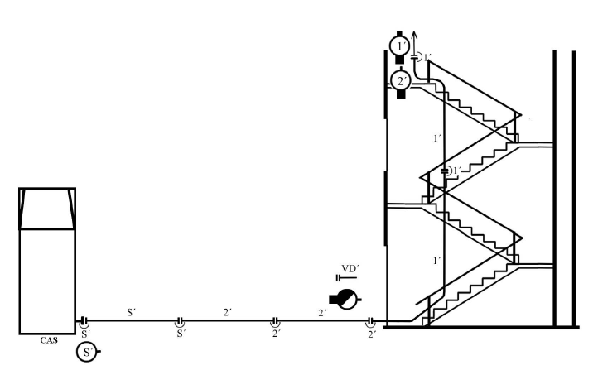

Slide 142
Jednoduché vedení po vnějším plášti budovy:
Povel VD: „Družstvo, stroj CAS, vodní zdroj vlastní, jednoduché vedení po vnějším plášti budovy, cíl hořící byt ve druhém nadzemním podlaží, 5 C, VPŘED!“.
b) Provedení: Hadice se vytahují pomocí lana jako u varianty uvedené v odstavci 5 písm. c). VD sleduje vytahování a napínáním zabraňuje zachycení vedení o konstrukce.
c) Strojník připojuje hadici na výtlačné hrdlo stroje až po signalizaci čísla 1 o vodu.

Slide 143
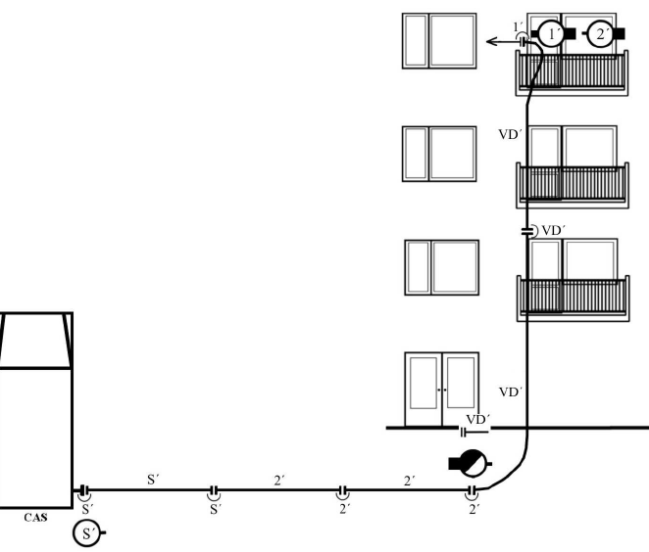

Slide 144
Včlenění rozdělovače do jednoduchého vedení
V případě nutnosti je možné do již připraveného jednoduchého vedení do
poschodí včlenit rozdělovač dalším družstvem, které může vytvářet druhý proud. V tomto případě se číslo 1 vyzbrojí prostředky pro vytvoření druhého proudu (dvě hadice C, proudnice) a rozdělovačem, číslo 2 se vyzbrojí dvěma hadicemi C, případně prostředky pro vnikání do uzavřených prostor.
8) Na vhodném místě pod pásmem zakouření zvolí místo pro rozdělovač tak, aby útočná skupina měla zajištěnou dostatečnou rezervu délky hadic. Po domluvě s útočnou skupinou zažádají o přerušení dodávky vody a počkají na odtlakování hadicového vedení.
9) Číslo 2 rozpojí hadice stávajícího jednoduchého vedení a společně s číslem 1 vloží do vedení rozdělovač a signalizují o vodu.
10) Na levé hrdlo rozdělovače připojí zpět hadici útočného vedení první útočné skupiny a po ověření zavodní útočné vedení prvního proudu.

Slide 145
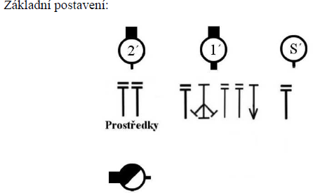
Dopravní vedení s rozdělovačem před budovou a útočný proud do poschodí
Dopravní vedení s rozdělovačem utvoří strojník, číslo 2 a číslo 1. Rozdělovač se
umístí zpravidla před vstupem do budovy. Tento způsob bojového rozvinutí se používá především v případě požárů v nízké zástavbě (do 3. nadzemního podlaží) nebo požárů ve sklepech a dalších podzemních prostorách. V případě umístění rozdělovače v budově může být dopravní vedení připojeno přes přenosný hadicový uzávěr na CAS. Teprve po vybudování a zavodnění dopravního vedení se číslo 1 a číslo 2 vrací a vyzbrojují se prostředky pro vytvoření útočného proudu, a to následujícím způsobem. Číslo 1 se vybavuje proudnicí C a dvěma hadicemi C. Číslo 2 se vybaví dvěma hadicemi C, případně prostředky dle rozhodnutí VD (např. pro vnikání do uzavřených prostor, detekci, lanem pro sebezáchranu apod.). Pokud to je možné, vytvoří se dopravní a útočné vedení současně bez nutnosti návratu na základnu.

Slide 146
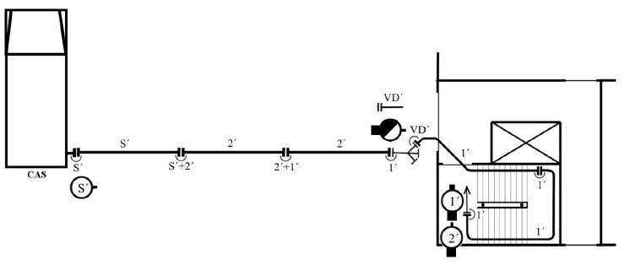
Útočný proud po schodišti:
Povel VD: „Družstvo, stroj CAS, vodní zdroj vlastní, směr vchod do budovy, rozdělovač, 3B, první proud po schodišti, cíl hořící byt ve druhém nadzemním podlaží, 2C, VPŘED!“.
b) Provedení: Provádí číslo 1 a 2 obdobně jako po rovině, hadice mohou rozvinovat
i do protisměru postupu. Doporučuje se použít přenosný naviják, hadicové koše apod.
c) Schéma bojového rozvinutí:

Slide 147
Útočný proud schodišťovým prostorem (schodišťovým zrcadlem):
a) Povel VD: „Družstvo, stroj CAS, vodní zdroj vlastní, směr vchod do budovy, rozdělovač, 3B, první proud schodišťovým prostorem, cíl hořící byt ve druhém nadzemním podlaží, 2C, VPŘED!“.
b) První varianta provedení - tažením za půlspojku: Číslo 1 se vyzbrojí proudnicí C a dvěma hadicemi C a číslo 2 dvěma hadicemi C. Hadice rozvinuje číslo 1 od rozdělovače tahem v zrcadlovém prostoru schodiště současně s postupem do vyššího nadzemního podlaží. Po vytažení vytvoří číslo 1 dostatečnou rezervu délky hadice a číslo 2 zajistí útočné vedení vazákem. Číslo 1 připojí proudnici a signalizuje o vodu. VD poté připojí útočné vedení na rozdělovač a zavodní jej, případně doplní záložní hadici u rozdělovače.
c) Druhá varianta provedení - vytažením: Číslo 1 se vyzbrojí proudnicí C a dvěma hadicemi C. Číslo 2 se vybaví dvěma hadicemi C. Čísla 1 a 2 musí být vybavena jedním pracovním lanem. Číslo 1 ponechá dvě hadice C u rozdělovače a postupuje společně s číslem 2 do daného podlaží. Zde spustí číslo 1 pracovní lano a VD připraví vedení (1C až 2C) pro první proud, uváže lano za půlspojku. Číslo 1 a 2 hadice vytahují a při vytahování je rovná VD. Po vytažení vytvoří číslo 1 dostatečnou rezervu délky hadice a číslo 2 zajistí útočné vedení vazákem. Číslo 1 připojí proudnici a signalizuje o vodu. Pak VD připojí útočné vedení na rozdělovač a zavodní jej, případně doplní záložní hadici u rozdělovače.
d) Třetí varianta provedení - spouštěním hadice: Číslo 1 se vyzbrojí proudnicí C a dvěma
hadicemi C, číslo 2 dvěma hadicemi C a spolu postupují do určeného podlaží. Hadici spustí schodišťovým prostorem, pak napojí druhou hadici a rovněž ji spustí podle potřeby
schodišťovým prostorem dolů. Ponechají si dostatečnou rezervu délky hadice. Číslo 2
zajistí hadici vazákem, např. k zábradlí, číslo 1 připojí proudnici a signalizuje o vodu. VD
po spuštění hadici rovná a utvoří oblouky. Po signalizaci čísla 1 o vodu připojí VD útočné vedení na rozdělovač, zavodní jej a podle potřeby zajistí vazákem.

Slide 148
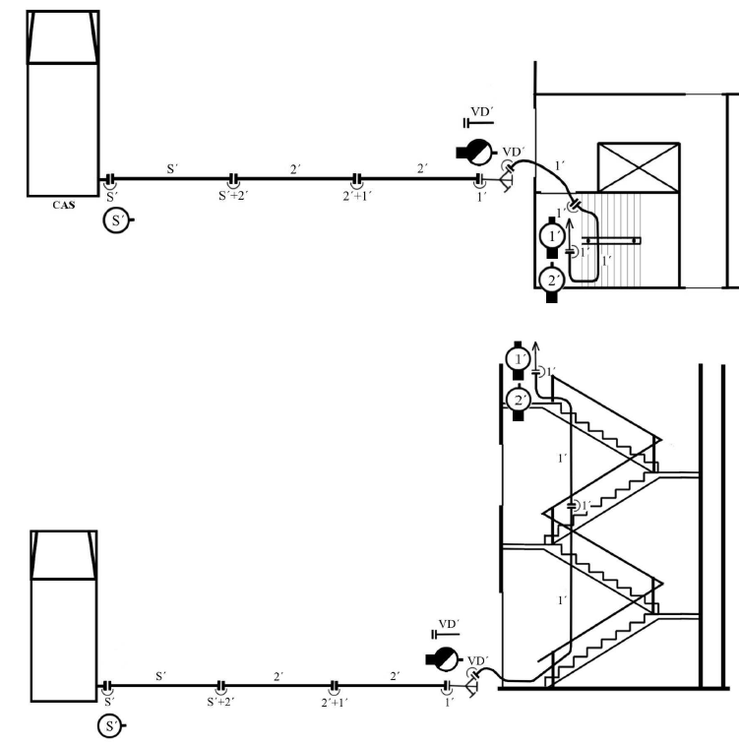

Slide 149
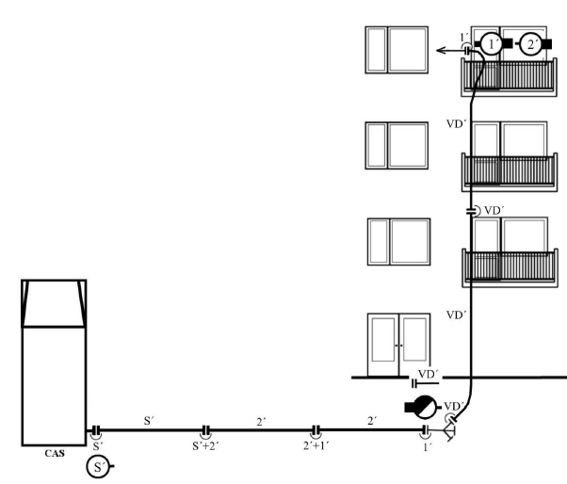
Útočný proud po vnějším plášti budovy:
a) Povel VD: „Družstvo, stroj CAS, vodní zdroj vlastní, směr vchod do budovy, rozdělovač,
3B, první proud po vnějším plášti budovy, cíl hořící byt ve druhém nadzemním podlaží,
2C, VPŘED!“.
b) Provedení: Hadice se vytahují pomocí lana
c) VD sleduje vytahování a napínáním zabraňuje zachycení vedení o konstrukce. Po
signalizaci čísla 1 o vodu připojí útočné vedení na rozdělovač a zavodní jej.

Slide 150
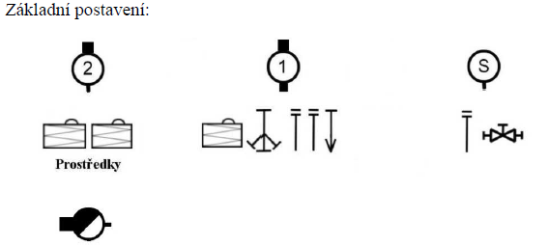
Dopravní vedení C z hadicového koše s rozdělovačem v budově a útočný proud
Dopravní vedení utvoří strojník, čísla 2 a 1. Rozdělovač se umístí v podlaží, které určí VD, zpravidla jedno podlaží pod pásmem zakouření nebo na mezipodestě. Všechna čísla kromě strojníka se vyzbrojí izolačními dýchacími přístroji. Strojník připojuje dopravní vedení k CAS (může použít přenosný hadicový uzávěr) a rozvinuje první hadici C. Čísla 1 a 2 vytvářejí dopravní vedení, po jeho zavodnění se vrací a vybaví se prostředky pro vytvoření útočného vedení (číslo 1 nese proudnici C a dvě hadice C, číslo 2 nese prostředky pro vnikání
do uzavřených prostor). Pokud to je možné, vytvoří se dopravní a útočné vedení současně bez nutnosti návratu na základnu.
Pozn.: Útočné vedení může být vytvářeno dalším družstvem 1+3.

Slide 151
Dopravní vedení C po schodišti:
a) Povel VD: „Družstvo, stroj CAS, vodní zdroj vlastní, směr vchod do budovy, po schodišti, rozdělovač na podestu nad šesté nadzemní podlaží, 3 hadicové koše, první proud, cíl hořící byt v sedmém nadzemním podlaží, 1C, VPŘED!“.
b) Provedení: Dopravní vedení vytváří strojník, číslo 2 a 1. Strojník rozkládá první hadici od stroje a napojuje ji na hadici v hadicovém koši, v němž jsou 2 až 3 hadice C. Číslo 2 rozkládá hadice z hadicového koše, číslo 1 urovnává hadice na schodišti tak, aby byly umístěny u vnějších stěn dle typu schodiště, nese hadicový koš, rozdělovač a vazáky. Po rozvinutí hadic z prvního hadicového koše číslo 2 připojí na dopravní vedení hadici z druhého hadicového koše a prázdný hadicový koš nechává na místě tak, aby nepřekážel. Obdobným způsobem napojuje hadice z třetího hadicového koše číslo 1.Rozdělovač připojí číslo 1.
Dopravní vedení do poschodí lze také vytvořit tažením za půlspojku nebo po
vnějším plášti budovy – viz odst. 5 písm. b) a odst. 6.

Slide 152
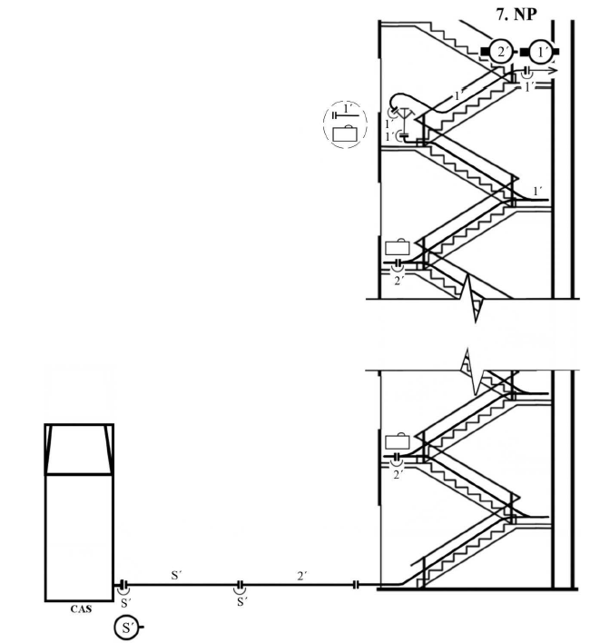

Slide 153
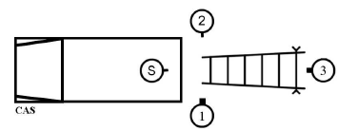
Výcvik se čtyřdílným nastavovacím žebříkem
Výchozí postavení s žebříkem: Nastavovací žebřík čtyřdílný je uložen na vozidle
buď ve čtyřech samostatných dílech nebo dvou spojených dílech. Při výcviku s ním pracují strojník a čísla 1, 2 a 3.
Provedení: Strojník vystoupí na automobil a podává z něj díly žebříku číslu 1, 2 a 3, která skládají díly žebříku na sebe na zem. Žebřík pak přenášejí k místu použití, ve vzdálenosti asi 9 až 10 metrů od budovy celou sadu položí. Spodní díl žebříku ponechají odložený a takto rozkládají celou sadu směrem k budově. Poslední díl žebříku má být přibližně 1,5 metru od budovy. Jednotlivé díly žebříku spojují k sobě číslo 1 a 2, a to směrem od budovy, číslo 3 žebřík nadlehčuje. Je nutno sledovat, aby při spojování dílů západky řádně zaklaply. Po spojení dílů upraví všechna čísla vzdálenost žebříku od budovy tak, aby patky žebříku byly od budovy přibližně 2 kroky. Číslo 3 přišlápne patky žebříku, číslo 1 a 2 zvedají
žebřík ručkováním po štěřinách, přičemž jim číslo 3 pomáhá ručkováním po příčlích. Nakonec polohu žebříku upraví číslo 1 a 2. Žebřík jistí číslo 3.

Slide 154
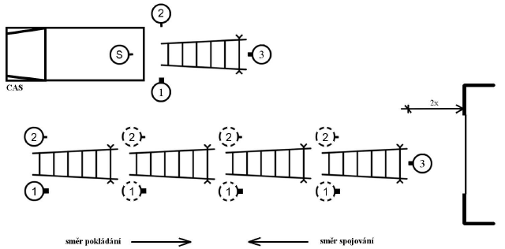

Slide 155
Složení žebříku:
b) Provedení: Číslo 1 a 2 přišlápnou patky žebříku, odkloní žebřík do svislé polohy, číslo 3
přišlápne patky žebříku z druhé strany, číslo 1 a 2 ručkováním po štěřinách sklánějí
žebřík a položí jej na zem. Odjistí západky, rozpojí díly od sebe a vrátí západky do jistící
polohy. Přejdou postupně k dalším spojům, které rozpojí obdobně. Po rozpojení všech
dílů naskládají společně jednotlivé díly na sebe a odnesou žebřík k vozidlu, kde jej spolu
se strojníkem uloží.
Použití nastavovacího žebříku v úzkém prostoru:
a) Vztyčení žebříku:
Provedení: Přinesení žebříku se provádí podle odst. 3. V místě uložení žebříku uchopí číslo 1 a 2 horní díl, přenesou jej do světlíku, kde jej zvednou co nejvýše. Číslo 3 přinese další díl žebříku a zasune jej do zvednutého dílu tak, aby západky slyšitelně zaklaply. Čísla 1 a 2 pak postupně zvednou dva a pak tři díly tak, jak je číslo 3 doplňuje.
b) Složení žebříku:
Provedení: Žebřík se rozkládá opačným postupem, přičemž čísla 1 a 2 uvolňují
západky a nadzvednutím uvolňují jednotlivé díly, které číslo 3 odebírá a pokládá
na zem. Poslední díl položí čísla 1 a 2. Pak žebřík odnesou a uloží.

Slide 156
Použití čtyřdílného nastavovacího žebříku jako dvojitého, tzv. malířského:
a) Dva dvojité žebříky můžeme použít ve spojení s prknem, fošnou, trhacím hákem, případně trámkem např. k přemostění vozovky pro hadicové vedení.
b) Ke složení dvojitého žebříku určí VD nejméně dva hasiče. Tato úprava se provádí jednotlivými nebo dvěma spojenými díly, a to tak, že se jeden díl žebříku obrátí širším koncem nahoru a druhý díl se užším koncem do něj zasune až po horní příčel. Oba díly se v místě styku sváží vazákem a dalším vazákem nebo lanem se vymezí dolní rozevření dílů žebříku od sebe.
c) Žebřík lze spojit i položený na zemi a pak jej teprve zvednout. Stabilitu, zvláště při přemosťování, je možné zajistit přivázanými opěrnými tyčemi, např. dvěma díly trhacího háku.

Slide 157
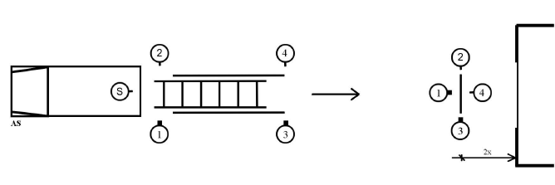
Výcvik s vysunovacím žebříkem
Provedení: Strojník podává žebřík z vozidla číslu 1 a 2, která jej ručkováním
podávají číslu 3 a 4. Poté si jej všichni dají na ramena a odnesou jej k místu použití. Číslo 3 a 4 položí patky žebříku asi dva kroky od stěny a pak spodní ocelový svorník přišlápnou.Čísla 1 a 2 žebřík z ramen zdvíhají ručkováním po štěřinách do výšky a číslo 3 a 4 jim pomáhají ručkováním po příčlích. Po vztyčení žebříku se čísla postaví tak, že čísla 2 a 3 žebřík přidržují za štěřiny, číslo 1 stojí před žebříkem a pomáhá jej přidržovat, číslo 4 stojí za žebříkem, uvolní lano a začne žebřík vysunovat. Po vysunutí horního dílu do příslušné výšky prověří, zda západky dosedly, uváže tažné lano a všichni společně žebřík opřou o budovu a upraví jej tak, aby stál rovně a měl správný sklon. Žebřík jistí číslo 4.

Slide 158
Výcvik s hákovým žebříkem
Hákový žebřík se používá pro výstup do vyšších podlaží objektu. Žebřík musí být
při výstupu zavěšen přes okenní parapet, nebo zábradlí balkónu. Nesmí se zatěžovat opřenýo konstrukce. O případném jištění hasiče lanem při výstupu rozhodne VD.
Hákový žebřík je uložen na vozidle. Při výcviku s ním pracují strojník a číslo 1.
Provedení: Strojník vystoupí na automobil a podává z něj žebřík číslu 1. Číslo 1
přenese žebřík v pravé ruce, hákem dozadu k patě objektu. Tam žebřík vzpažením zdvihne
a položí na pravou stranu okenního parapetu (zábradlí). Číslo 1 vystoupí po žebříku do
2. nadzemního podlaží. Při stoupání musí být váha těla přenášena rovnoměrně tak, aby
nedošlo k rozhoupání žebříku. Po dostoupání do úrovně 2. nadzemního podlaží číslo 1
provede:
a) Výsed na parapet a přípravu žebříku pro výstup do dalšího podlaží. To provede číslo 1
tak, že levou nohu přenese přes parapet, na který se tak roznožmo posadí, pravou rukou
uchopí žebřík za poslední příčel a ručkováním ho zavěsí na pravou stranu parapetu
dalšího podlaží.
b) Vstup na balkon a přípravu žebříku do dalšího podlaží. To provede číslo 1 tak, že levou
nohu přenese přes hranu zábradlí balkonu jako první a za současného úchopu zábradlí
přenese pravou nohu. Pak uchopí žebřík a ručkováním ho zavěsí na pravou stranu
zábradlí dalšího nadzemního podlaží. Pak číslo 1 znovu nastoupí na žebřík a stejným
způsobem dokončí výstup na balkon určeného podlaží.

Slide 159
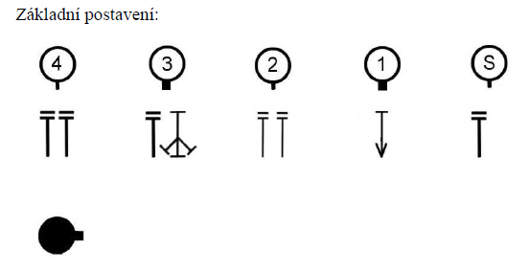
Výstup na žebřík a vytvoření prvního proudu Útok s automobilovou vysokozdvižnou plošinou
Útočný proud C nebo jednoduché vedení
Dopravní vedení s rozdělovačem vytváří strojník a čísla 4 a 3. Výstup po žebříku
provádí číslo 1, žebřík jistí číslo 4, u třídílného vysunovacího žebříku společně s číslem 3.

Slide 160
Čísla 1 a 2 se vyzbrojí vazákem a polohovacím pásem a podle rozhodnutí VD
i záchranným lanem. Číslo 2 podle potřeby rozvine 1 až 2 hadice C, které nerozkládá, spojí je mezi sebou a číslo 1 připojí proudnici. Číslo 1 zasune proudnici za opasek, hadici vede přes hrudník za krkem pod pravou paží dolů podél pravé strany těla. Hadice visí dolů, kde ji rovná číslo 2 tak, aby se číslu 1 nedostala při výstupu pod chodidla. Po dokončení výstupu číslo 1 překročí hadici tak, aby vedla mezi nohama, zajistí sebe a případně i žebřík karabinou (lanem) a položí proudnici přes příčle. Hadici zajistí vazákem, připraví se k zásahu a signalizuje o vodu k rozdělovači. Číslo 2 po dokončení výstupu čísla 1 zajistí vedení prvního proudu vazákem k příčli ve spodní části žebříku, utvoří na vedení oblouky a podle potřeby zanese půlspojku hadice k rozdělovači. Číslo 3, které obsluhuje rozdělovač, připojí hadici k rozdělovači až po signalizaci čísla 1 o vodu; to platí i pro strojníka, je-li na žebříku použito jednoduché vedení. Jednoduché vedení může být připojeno k CAS přes přenosný hadicový uzávěr. Při používání útočného proudu musí číslo 1 brát v úvahu dynamické účinky proudu na stabilitu žebříku, zejména při nutnosti směrování proudu do stran a při zvyšování/snižování
tlaku ve vedení.

Slide 161
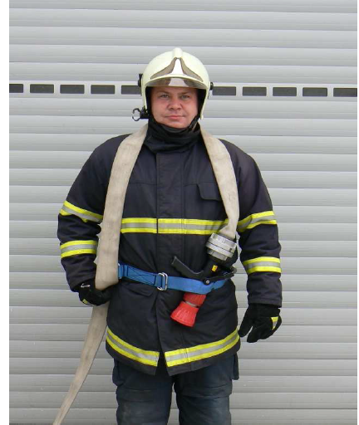

Slide 162
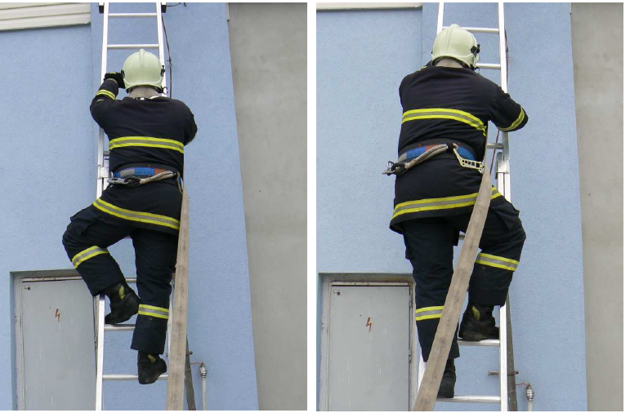

Slide 163
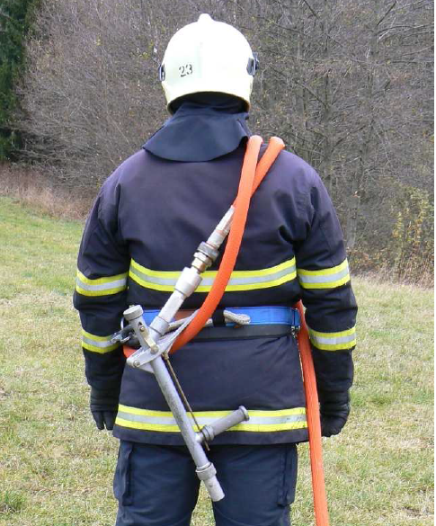
Vysokotlaký proud
Výstup na žebřík s vysokotlakým proudem provádějí číslo 1 a 2 podobně jako u útočného proudu C s tím, že číslo 1 utvoří na vysokotlaké hadici oko a navlékne si je přes ramena a pod paži tak, aby vysokotlaká proudnice byla na zádech viz obrázek. V případě použití izolačního dýchacího přístroje se vysokotlaká hadice nese obdobně dle odstavce 3.

Slide 164
Útočný proud se sklopnou proudnicí z automobilového žebříku
Obsluhu automobilového žebříku provádí jeho osádka (1+1).
Číslo 1 a strojník připevní sklopnou proudnici na konec žebříkové sady před
vysunutím. Číslo 1 připevní ke sklopné proudnici ovládací lano a na složené žebříkové sadě rozloží hadici, kterou připojí ke sklopné proudnici a zajistí vazákem. Při zvedání a vysouvání žebříkové sady rovná číslo 1 hadici tak, aby se nezachytila o příčle. Po vysunutí žebříkové sady do pracovní polohy číslo 1 napojí hadici na dopravní vedení a žádá o vodu. Číslo 1 obsluhuje ovládací lano.
Obdobně se útok provádí z koše automobilového žebříku pomocí lafetové
proudnice. Číslo 1 se zajistí v koši a obsluhuje lafetovou proudnici.

Slide 165
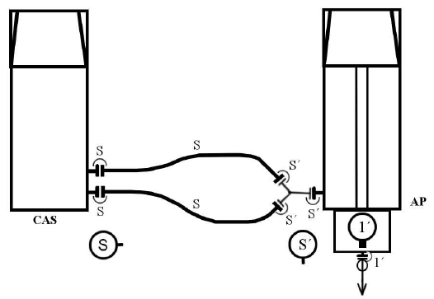
Útok s automobilovou vysokozdvižnou plošinou
Provedení: Strojník ustaví plošinu, číslo 1 nastoupí do koše, připraví si lafetovou
proudnici k zásahu a po dosažení odpovídající polohy signalizuje strojníkovi „Plošina,
VODU!“. Číslo 1 provádí zásah lafetovou proudnicí a podle potřeby si pustí ochrannou vodní clonu kolem koše. Strojník CAS rozvine od stroje potřebný počet hadic B. Strojník CAS připojí obě hadice na výtlačná hrdla CAS a druhé konce obou hadic zanese strojníkovi k plošině. Ten mezitím na tlakové hrdlo suchovodu připojil sběrač, a na sběrač připojí obě hadice B. Strojník plošiny sleduje její pohyb, jistí číslo 1 pracující v koši a případně reaguje na vzniklá nebezpečí vhodnou manipulací s plošinou. Bojové rozvinutí je patrné z obrázku.

Slide 166
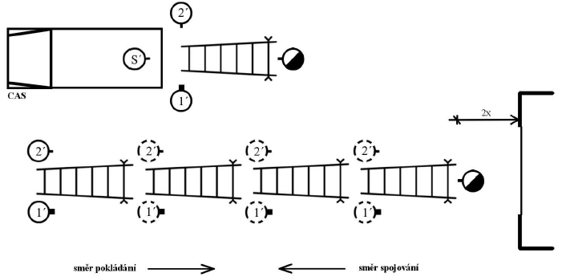
Výcvik se čtyřdílným nastavovacím žebříkem
Výchozí postavení s žebříkem: Nastavovací žebřík čtyřdílný je uložen na vozidle buď ve čtyřech samostatných dílech nebo dvou spojených dílech. Při výcviku s ním pracují strojník, velitel družstva, čísla 1 a 2.
Provedení: Strojník vystoupí na automobil a podává z něj díly žebříku VD, číslům 1 a 2, která skládají díly žebříku na sebe na zem. Žebřík pak přenášejí k místu použití, ve vzdálenosti asi 9 až 10 metrů od budovy celou sadu položí. Spodní díl žebříku ponechají odložený a takto rozkládají celou sadu směrem k budově. Poslední díl žebříku má být přibližně 1,5 metru od budovy. Jednotlivé díly žebříku spojují k sobě čísla 1 a 2, a to směrem od budovy, VD žebřík nadlehčuje. Je nutno sledovat, aby při spojování dílů západky řádně zaklaply. Po spojení dílů upraví všechna čísla vzdálenost žebříku od budovy tak, aby patky žebříku byly od budovy přibližně 2 kroky. VD přišlápne patky žebříku, čísla 1 a 2 zvedají žebřík ručkováním po štěřinách, přičemž jim VD pomáhá ručkováním po příčlích. Nakonec polohu žebříku upraví čísla 1 a 2. Žebřík jistí číslo 2.

Slide 167
Složení žebříku:
Provedení: čísla 1 a 2 přišlápnou patky žebříku, odkloní žebřík do svislé polohy, VD
přišlápne patky žebříku z druhé strany, čísla 1 a 2 ručkováním po štěřinách sklánějí
žebřík a položí jej na zem. Odjistí západky, rozpojí díly od sebe a vrátí západky do jistící
polohy. Přejdou postupně k dalším spojům, které rozpojí obdobně. Po rozpojení všech
dílů naskládají společně jednotlivé díly na sebe a odnesou žebřík k vozidlu, kde jej spolu
se strojníkem uloží.
Použití nastavovacího žebříku v úzkém prostoru:
Vztyčení žebříku:
Provedení: Přinesení žebříku se provádí podle odst. 3. V místě uložení žebříku uchopí čísla 1 a 2 horní díl, přenesou jej do světlíku, kde jej zvednou co nejvýše.
VD přinese další díl žebříku a zasune jej do zvednutého dílu tak, aby západky
slyšitelně zaklaply. Čísla 1 a 2 pak postupně zvednou dva a pak tři díly tak, jak je VD doplňuje.
Složení žebříku:
Provedení: Žebřík se rozkládá opačným postupem, přičemž čísla 1 a 2 uvolňují
západky a nadzvednutím uvolňují jednotlivé díly, které VD odebírá a pokládá na
zem. Poslední díl položí čísla 1 a 2. Pak žebřík odnesou a uloží.

Slide 168
Použití čtyřdílného nastavovacího žebříku jako dvojitého, tzv. malířského:
Dva dvojité žebříky můžeme použít ve spojení s prknem, fošnou, trhacím hákem, případně trámkem např. k přemostění vozovky pro hadicové vedení.
Ke složení dvojitého žebříku určí VD nejméně dva hasiče. Tato úprava se provádí jednotlivými nebo dvěma spojenými díly, a to tak, že se jeden díl žebříku obrátí širším koncem nahoru a druhý díl se užším koncem do něj zasune až po horní příčel. Oba díly se v místě styku sváží vazákem a dalším vazákem nebo lanem se vymezí dolní rozevření dílů žebříku od sebe.
Žebřík lze spojit i položený na zemi a pak jej teprve zvednout. Stabilitu, zvláště při přemosťování, je možné zajistit přivázanými opěrnými tyčemi, např. dvěma díly trhacího háku.

Slide 169
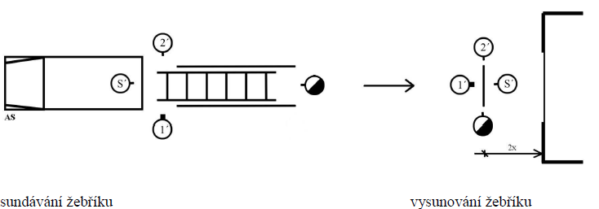
Výcvik s vysunovacím žebříkem
Provedení: Strojník podává žebřík z vozidla číslu 1 a 2, která jej ručkováním
podávají VD. Po položení žebříku na zem se strojník připojí a uchopí žebřík na straně opačné od VD. Poté si jej všichni dají na ramena a odnesou jej k místu použití. VD a strojník položí patky žebříku asi dva kroky od stěny a pak spodní ocelový svorník přišlápnou. Čísla 1 a 2 žebřík z ramen zdvíhají ručkováním po štěřinách do výšky a VD a strojník jim pomáhají ručkováním po příčlích. Po vztyčení žebříku se čísla postaví tak, že číslo 2 a VD žebřík přidržují za štěřiny, číslo 1 stojí před žebříkem a pomáhá jej přidržovat, strojník stojí za žebříkem, uvolní lano a začne žebřík vysunovat. Po vysunutí horního dílu do příslušné výšky prověří, zda západky dosedly, uváže tažné lano a všichni společně žebřík opřou o budovu a upraví jej tak, aby stál rovně a měl správný sklon. Žebřík jistí VD.

Slide 170
Výcvik s hákovým žebříkem
Hákový žebřík se používá pro výstup do vyšších podlaží objektu. Žebřík musí být
při výstupu zavěšen přes okenní parapet, nebo zábradlí balkónu. Nesmí se zatěžovat opřený o konstrukce. O případném jištění hasiče lanem při výstupu rozhodne VD.
Výchozí postavení s žebříkem: Hákový žebřík je uložen na vozidle. Při výcviku
s ním pracují strojník a číslo 1.
Provedení: Strojník vystoupí na automobil a podává z něj žebřík číslu 1. Číslo 1 přenese žebřík v pravé ruce, hákem dozadu k patě objektu. Tam žebřík vzpažením zdvihne a položí na pravou stranu okenního parapetu (zábradlí). Číslo 1 vystoupí po žebříku do 2. nadzemního podlaží. Při stoupání musí být váha těla přenášena rovnoměrně, tak aby nedošlo k rozhoupání žebříku. Po dostoupání do úrovně 2. nadzemního podlaží číslo 1 provede:
a) Výsed na parapet a přípravu žebříku pro výstup do dalšího podlaží. To provede číslo 1
tak, že levou nohu přenese přes parapet, na který se tak roznožmo posadí, pravou rukou
uchopí žebřík za poslední příčel a ručkováním ho zavěsí na pravou stranu parapetu
dalšího podlaží.
b) Vstup na balkon a přípravu žebříku do dalšího podlaží. To provede číslo 1 tak, že levou
nohu přenese přes hranu zábradlí balkonu jako první a za současného úchopu zábradlí
přenese pravou nohu. Pak uchopí žebřík a ručkováním ho zavěsí na pravou stranu
zábradlí dalšího nadzemního podlaží. Pak číslo 1 znovu nastoupí na žebřík a stejným
způsobem dokončí výstup na balkon určeného podlaží.

Slide 171
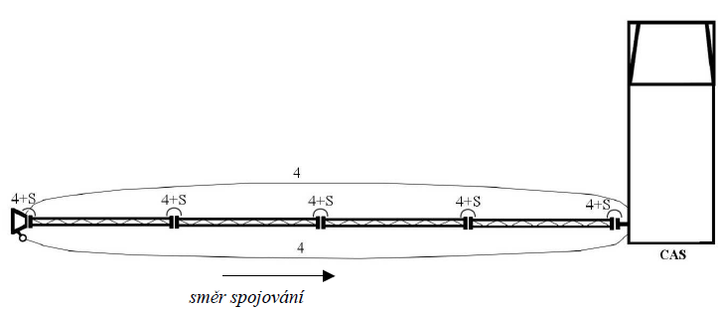
Přívodní vedení
Přívodní vedení savicemi
Přívodní vedení savicemi z přírodního zdroje vody provádějí číslo 4 a strojník.
Sací koš a lana přináší číslo 4, strojník odšroubuje víčko ze sacího hrdla čerpadla. Savice
roznášejí oba tak, že číslo 4 je vpředu a strojník vzadu, vždy směrem od stroje k vodě. Sací koš a savice šroubuje číslo 4, strojník savice nadlehčuje, aby se nekřížilo šroubení. Savice se spojují směrem od vody ke stroji. Na stroj připojí savici strojník, kterou mu nadlehčuje číslo 4. Záchytné a ventilové lano připojí na sací koš číslo 4. Pak číslo 4 a strojník společně pokládají vedení do vodního zdroje. Druhý konec záchytného lana uváže číslo 4 k pevnému bodu (např. ke stroji) a ventilové lano jen ovine kolem savice, přibližně 20 cm od stroje.
Při vytváření přívodního vedení savicemi ve volném prostoru (z mostu, do studny apod.) provede číslo 4 podvázání jednotlivých spojů savic. Lze také jen podvázat přívodní vedení u koše tak, aby konce lana byly ukotveny na pevný bod a váha přívodního vedeníspočívala na obou koncích lana.

Slide 172
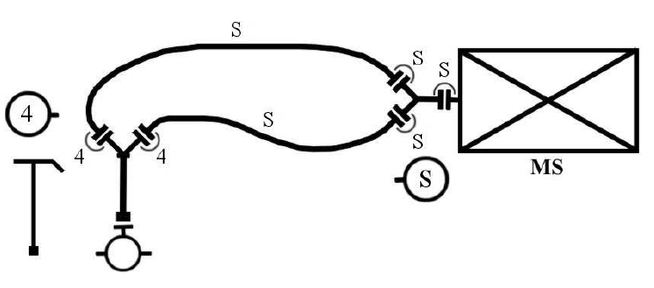
Přívodní vedení od hydrantu
Přívodní vedení od hydrantu na stroj provádějí číslo 4 a strojník. Strojník připojí
na sací hrdlo čerpadla stroje hadicový sběrač. Číslo 4 upevní hydrantový nástavec a odkalí
hydrant. Strojník od stroje rozvine dvě (krátké) hadice B, které připojí na sběrač. Na
hydrantový nástavec připojí hadice B číslo 4. Na signál strojníka pustí číslo 4 vodu do
hadicového přívodního vedení ke stroji. Obdobně se postupuje v případě vytváření přívodního vedení od nadzemního hydrantu, číslo 4 sejme z nadzemního hydrantu víčka a odkalí jej.
Při plnění CAS lze hadice B připojit přímo na plnící hrdla B bez použití sběrače.

Slide 173
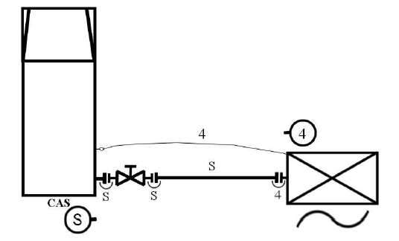
Přívodní vedení od CAS
Přívodní vedení při doplňování CAS vodou z jiné CAS provádí strojník doplňované CAS společně se strojníkem CAS, z níž je voda dodávána. Hadici rozvine strojník požadující vodu a každý si ji připojí na svou CAS.
Přívodní vedení od plovoucí motorové stříkačky
Přívodní vedení při doplňování vody do CAS plovoucí motorovou stříkačkou zajišťují strojník a číslo 4. Strojník rozvine od CAS směrem k vodnímu zdroji hadici a připojí ji na CAS přes přenosný hadicový uzávěr. Společně s číslem 4 zanesou plovoucí motorovou
stříkačku k vodnímu zdroji. Číslo 4 přiváže záchytné lano a připojí hadici k plovoucí motorové stříkačce, kterou nastartuje strojník. Číslo 4 a strojník spustí plovoucí motorovou stříkačku na vodu. Strojník odchází k CAS a sleduje doplňování CAS vodou. Číslo 4 upevní záchytné lano na břehu.

Slide 174
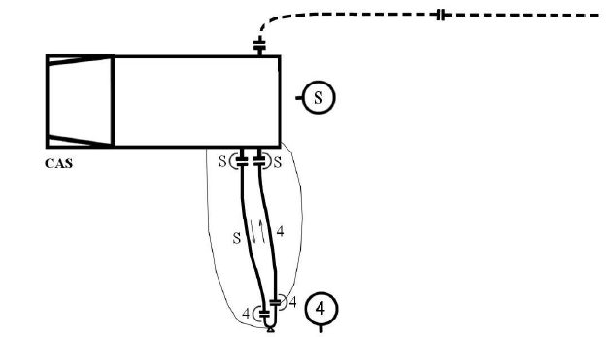
Přívodní vedení ejektorem
Provedení: Číslo 4 se vyzbrojí ejektorem, záchytným a ventilovým lanem a hadicí B. Strojník rozvine podle druhu ejektoru hadici B (nebo C) od stroje ke studni a číslo 4
rozvine hadici B od studny ke stroji. Hadice na stroj připojí strojník a na ejektor číslo 4, které také uváže obě lana. Číslo 4 spustí ejektor do studny a podle potřeby mu pomáhá strojník.
Schéma bojového rozvinutí při čerpání čisté vody:

Slide 175
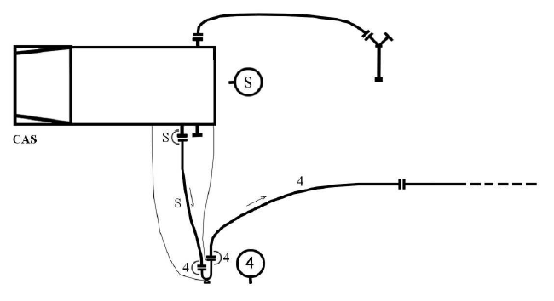
Schéma bojového rozvinutí při čerpání znečištěné vody. Hydrant může být nahrazen otevřeným zdrojem vody a přívodním vedením:

